Slide 1
AnDDI-clic Genetics in a few clicks

Slide 2
I - General

Slide 3
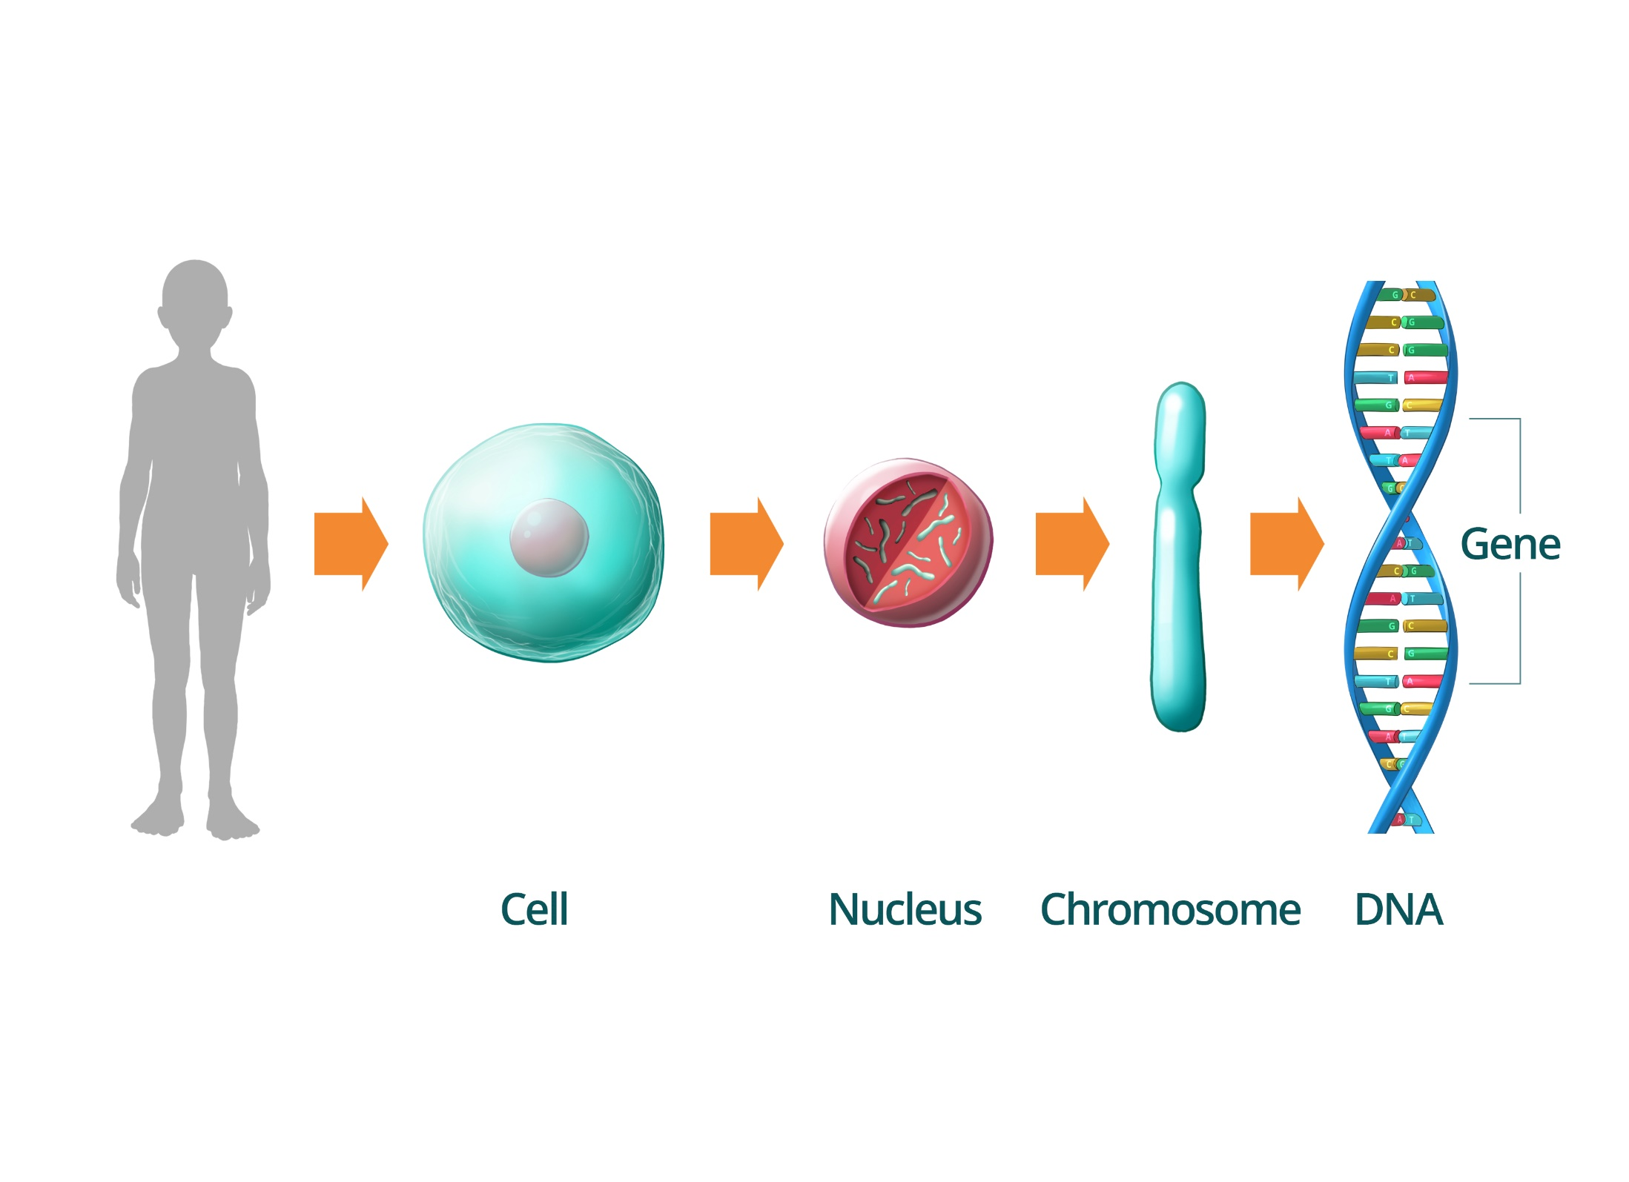
3 - From our body to our genes
Notes:
Mots clés : Cellule Chromosome Gène ADN Généralité
Avatar 3 → Cellule 1 avec noyau 1→ Noyau 1→ Chromosome 1 → ADN 1

Slide 4
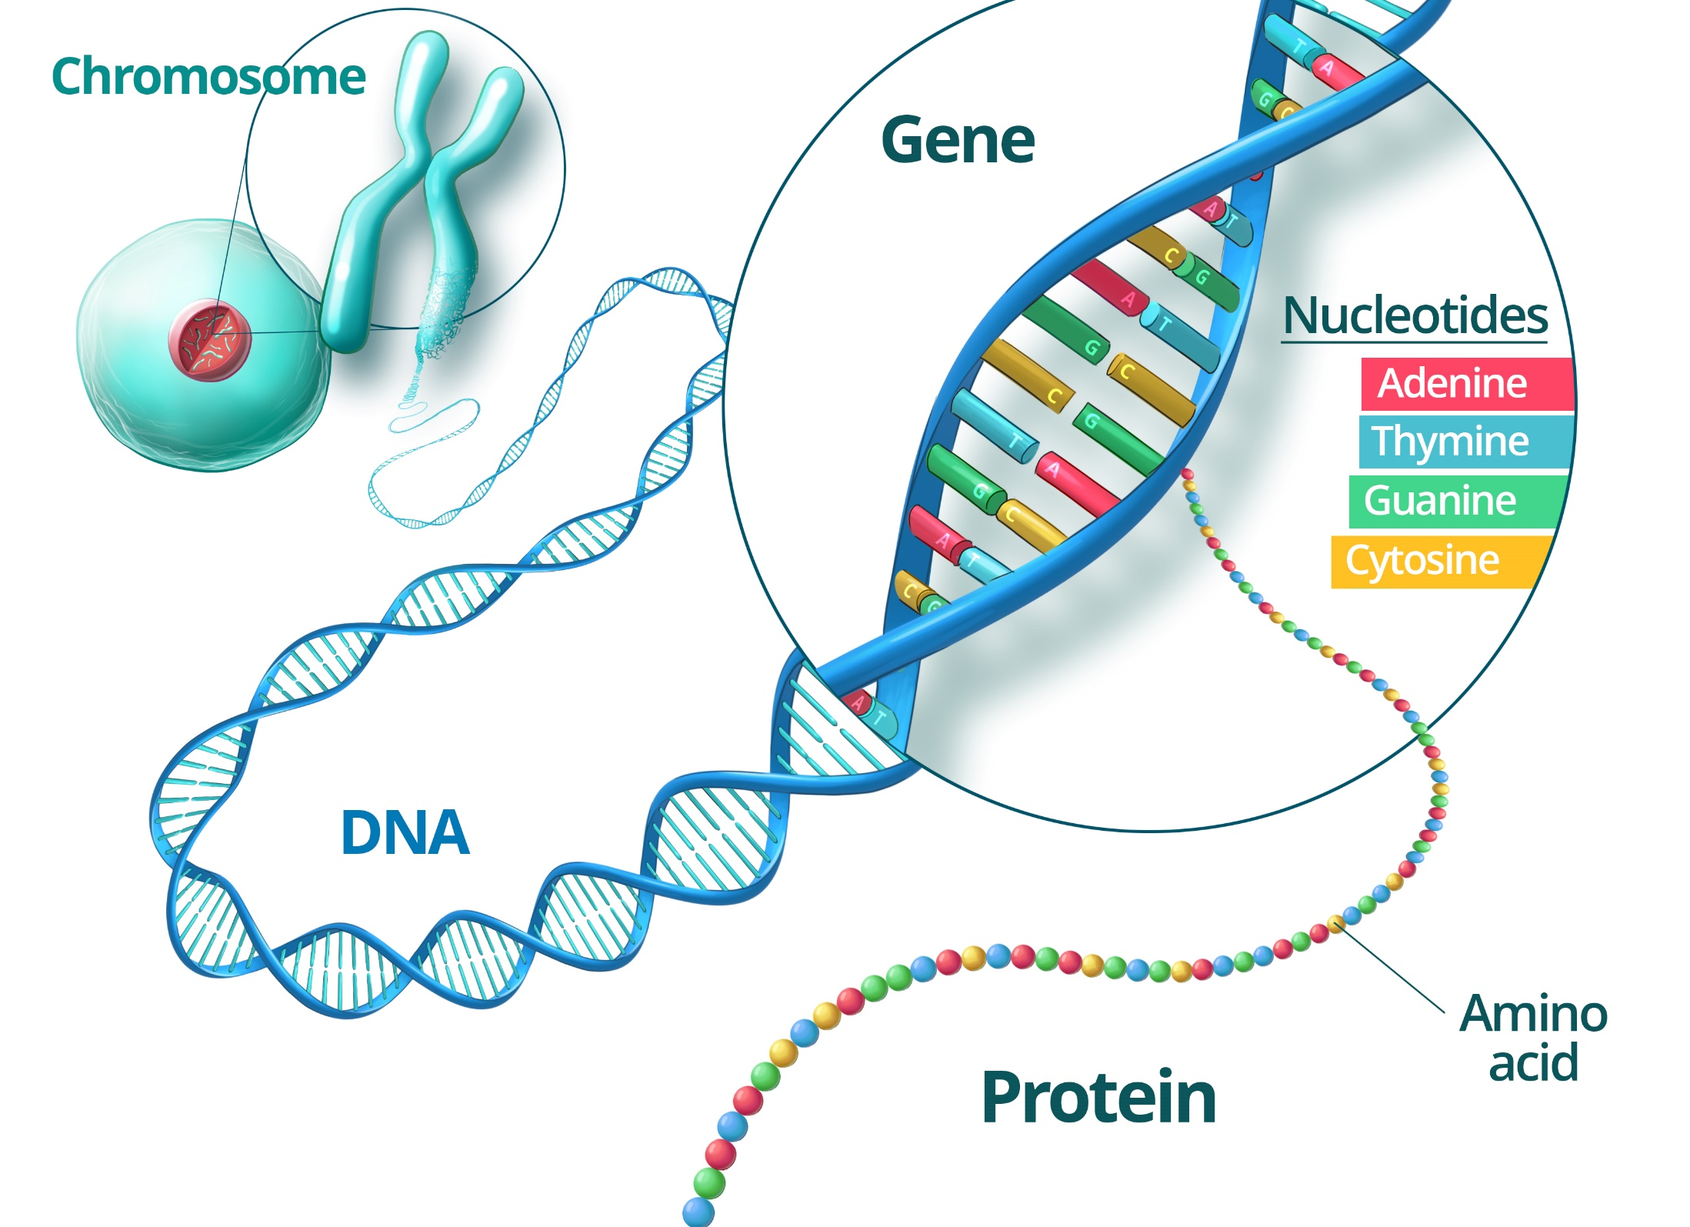
4 - From chromosomes to protein
Notes:
Mots clés : Cellule Chromosome Gène ADN Protéine
Fusionner Cellule 1 avec noyau 1
Protéine 1

Slide 5
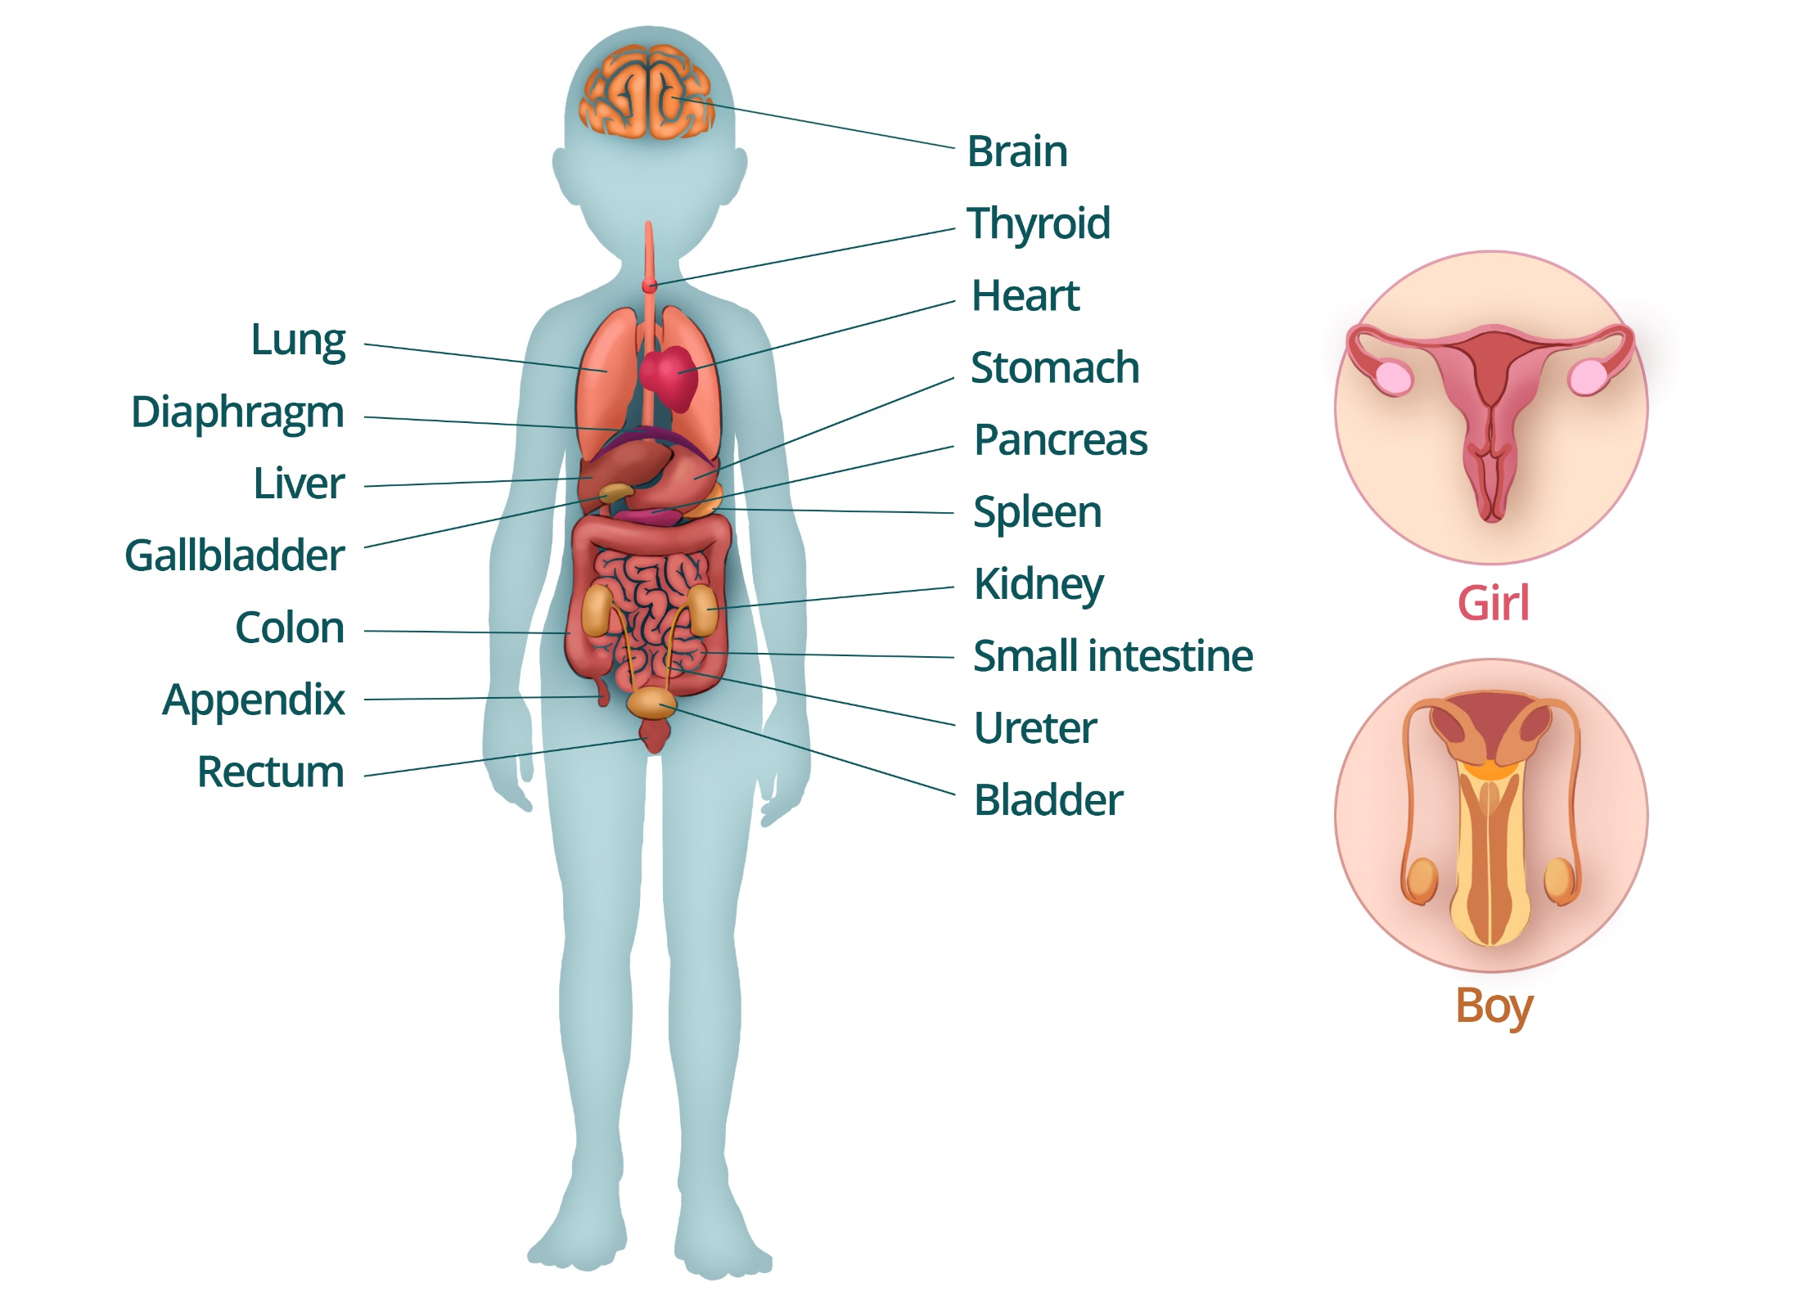
5 – Human body
Notes:
Mots clés : Corps humain Organes Planche anatomique
Bonhomme enfant asexué
Enlever rose et bleu

Slide 6
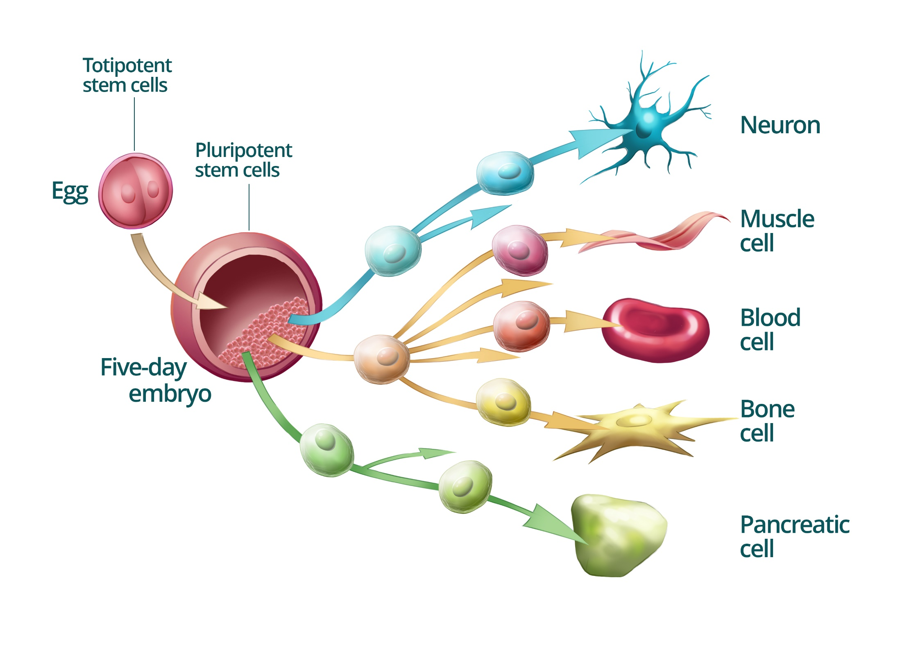
6 – Cellular Differentiation
Notes:
Mots clés : Cellule Division Spécialisation Pluripotente Totipotente

Slide 7
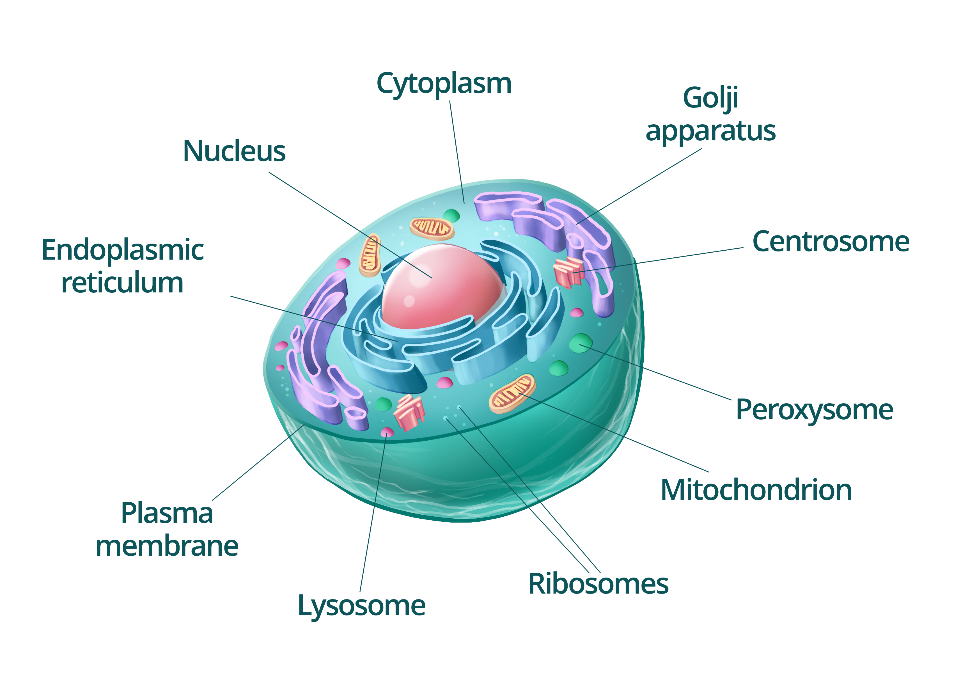
7 - Cell and its nucleus
Notes:
Mots clés : Cellule Organite Mitochondrie Cytoplasme Noyau
Cellule 2

Slide 8
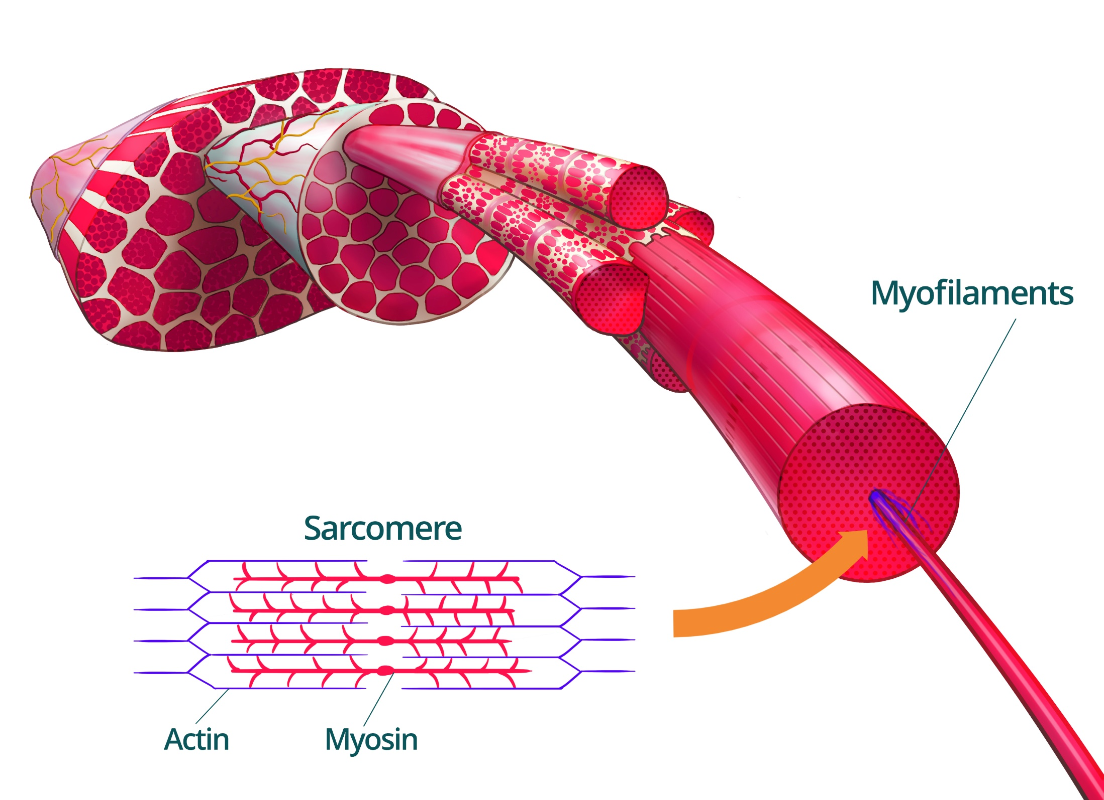
8 – Muscle cell
Notes:
Mots clés : Cellule musculaire Muscle Sarcomère Myofilament
Cellule 3

Slide 9
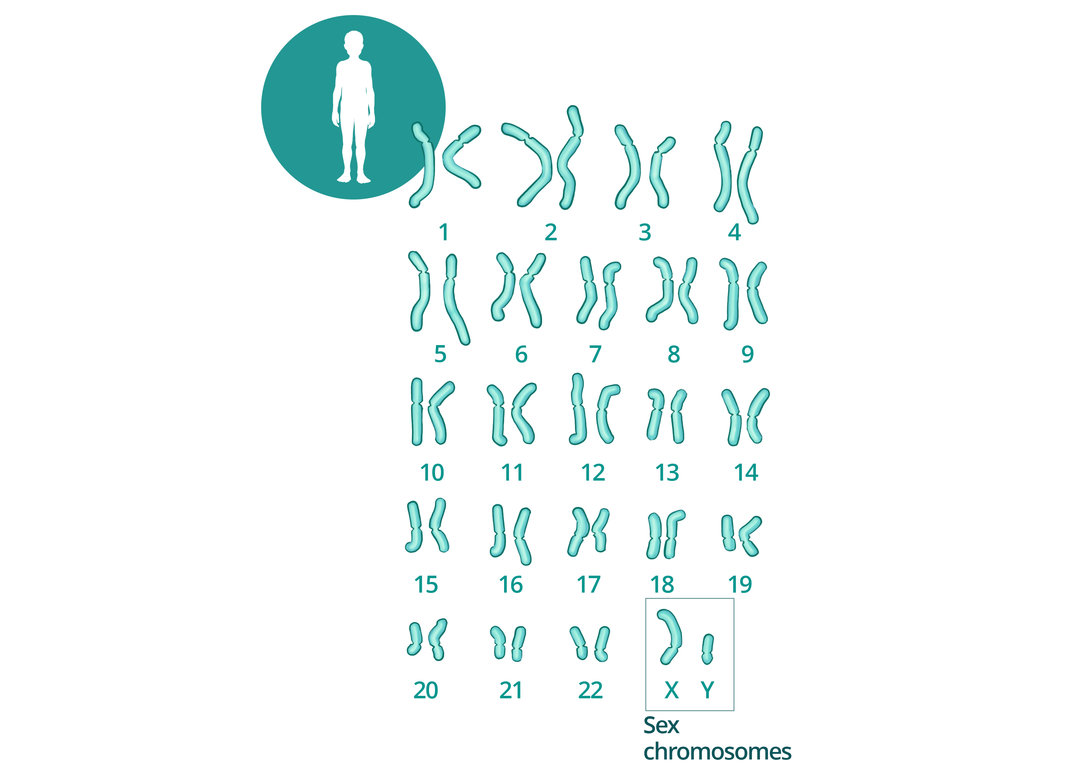
9 – Male Karyotype
Notes:
Mots clés : Caryotype Chromosomes Masculin Homme
Avatar 1
Caryotype 1

Slide 10
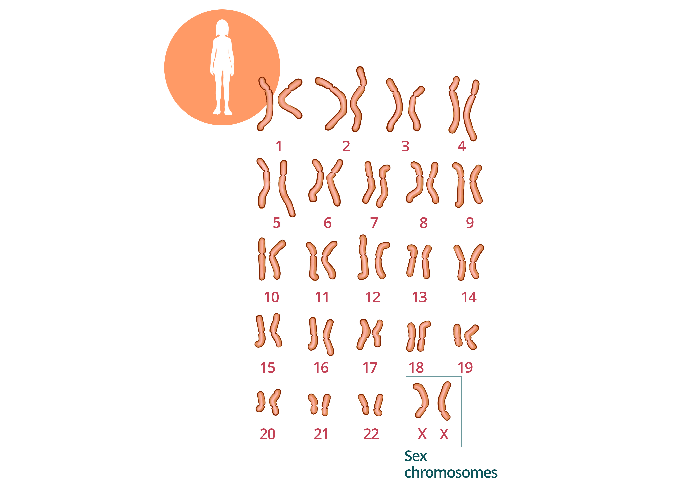
10 – Female karyotype
Notes:
Mots clés : Caryotype Chromosomes Féminin Femme
Avatar 2
Caryotype 2

Slide 11
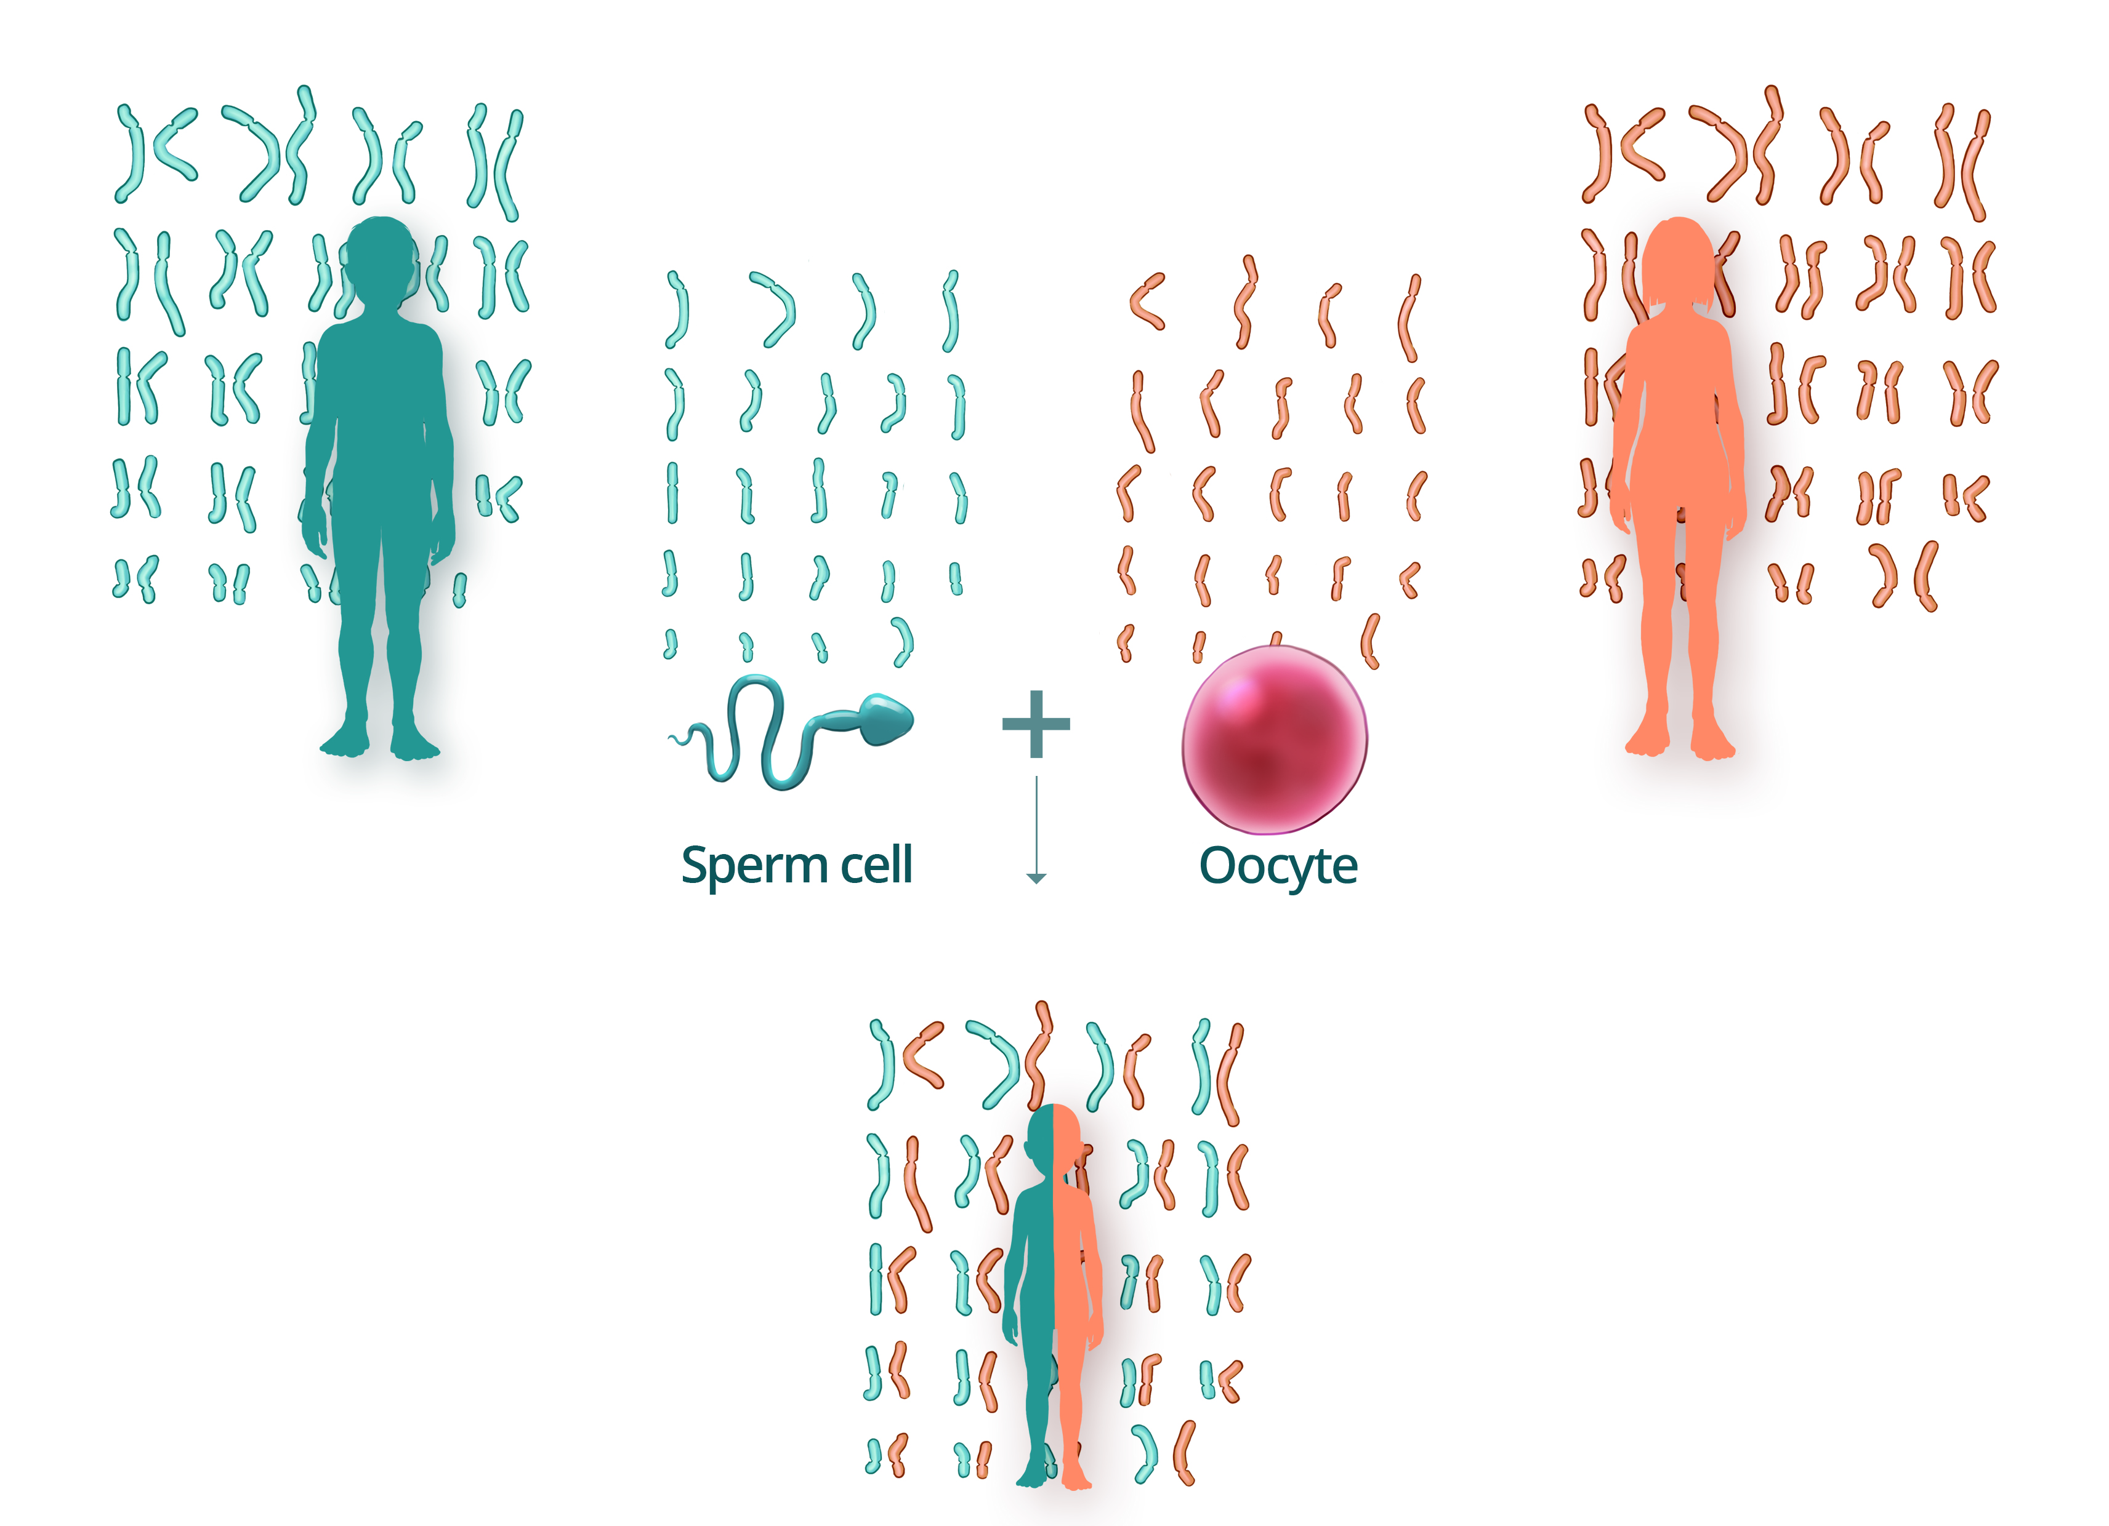
11 - Fertilization
Notes:
Mots clés : Fécondation Spermatozoïde Ovocyte Chromosome Caryotype
Avatar 1 et avatar 2
Caryotype 1 et 2 en couleur
Ovocyte + demi caryotype 2
Spermatozoïde (agrandir la tête et diminuer le flagelle comme dans la diapo 40) + demi caryotype 1
Avatar 4 + fusion demi caryotype 1 demi caryotype 2

Slide 12
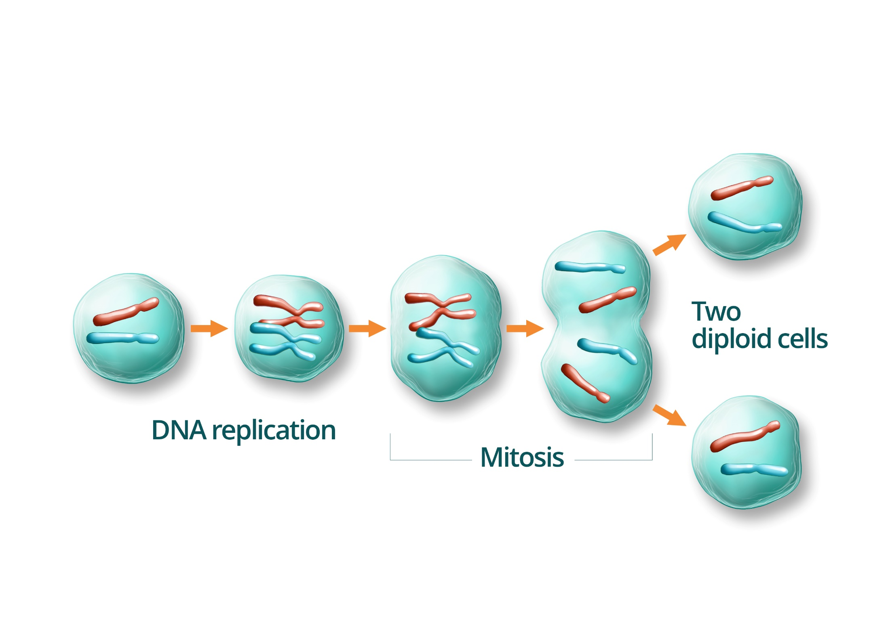
12 - Mitosis
Notes:
Mots clés : Mitose Division
Cellule 1 + chromosomes 1
(bien différencier avec couleurs)
Puis chromosome 2
Puis chromosomes 1

Slide 13
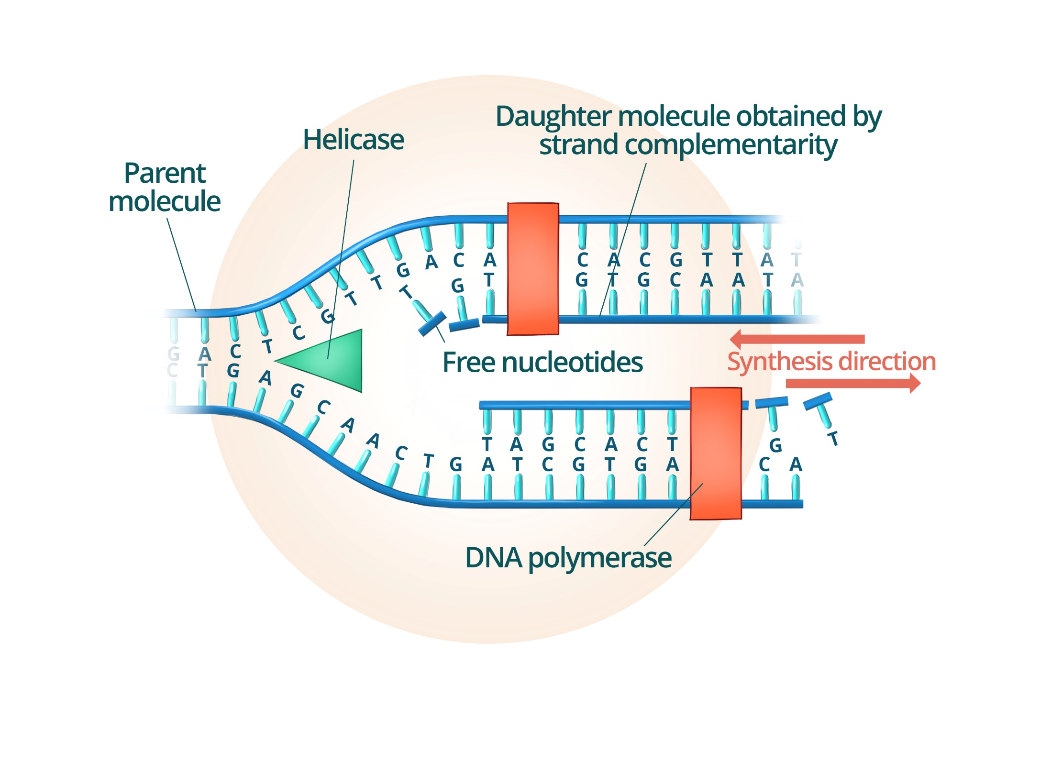
13 – DNA replication
Notes:
Mots clés : Réplication ADN Nucléotide
Mettre les lettres à l’endroit
Pas de couleur sexe
https://www.google.com/url?sa=i&url=http%3A%2F%2Fwww.mabiologie.com%2F2016%2F01%2FreplicationADN.html&psig=AOvVaw3HXv9MgYWNsbLeHhztBB6v&ust=1614426382987000&source=images&cd=vfe&ved=0CAIQjRxqFwoTCIiV-Y-9h-8CFQAAAAAdAAAAABAU

Slide 14
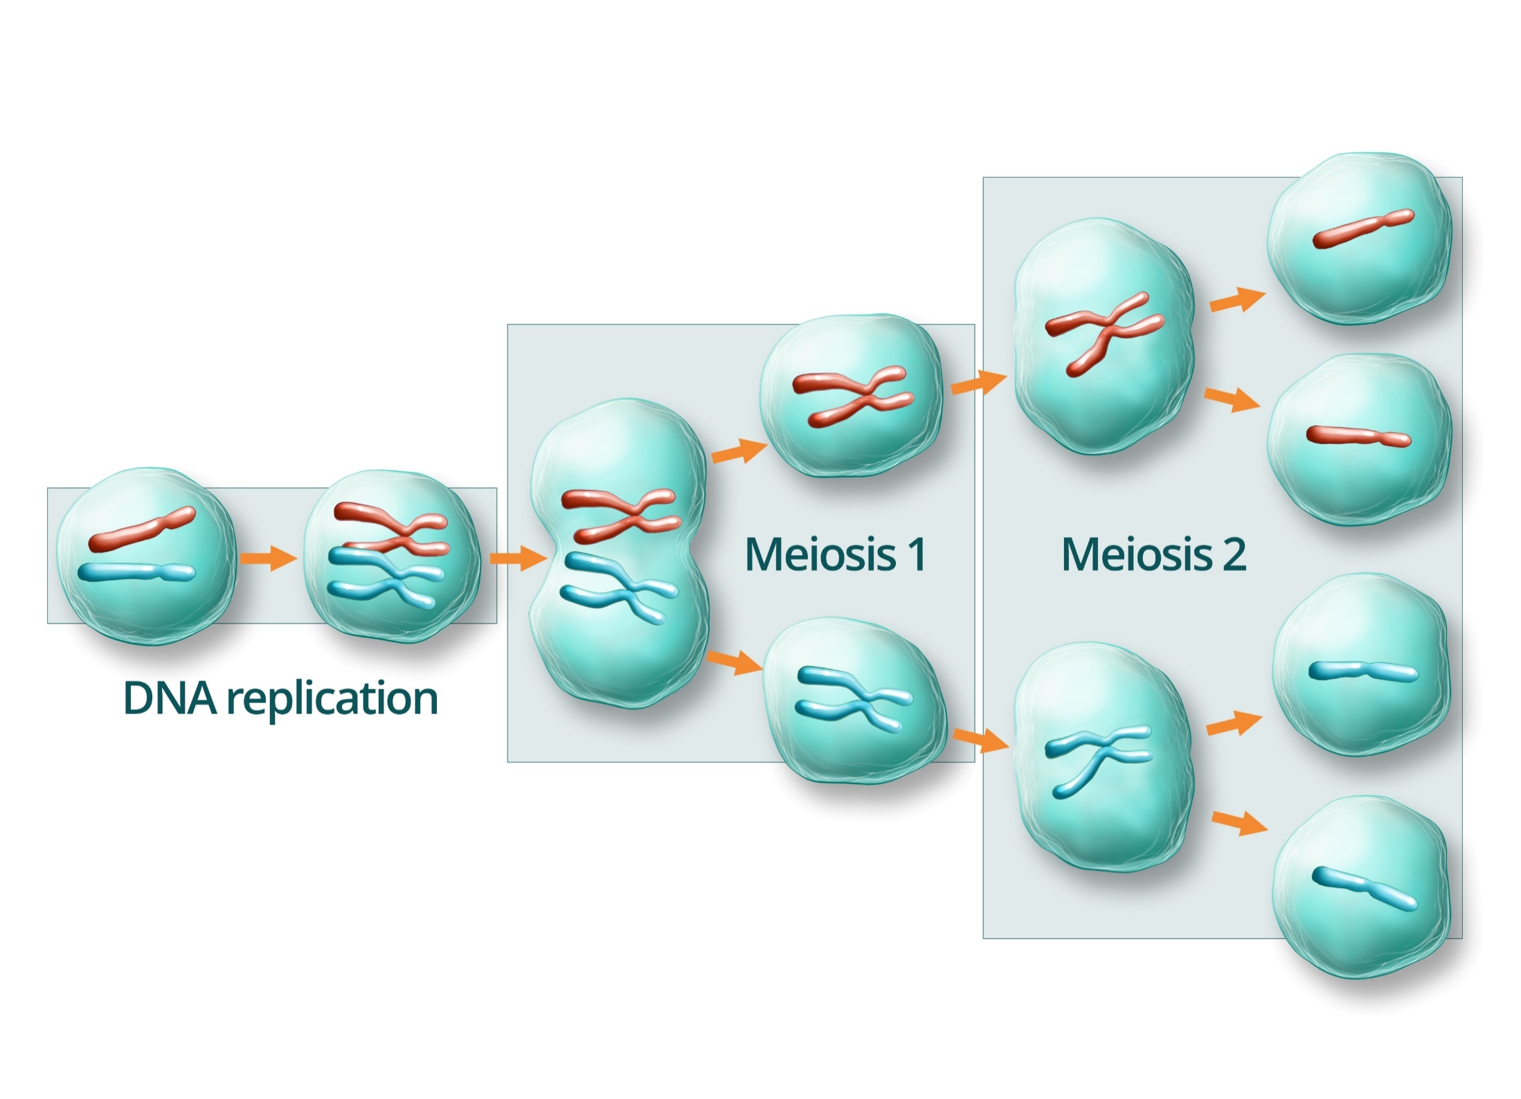
14 - Meiosis
Notes:
Mots clés : Méiose Division
Cellule 1 + chromosomes 1
(bien différencier avec couleurs)
Puis chromosome 2
Puis chromosomes 1

Slide 15
15 - Crossing over
Notes:
Mots clés : Crossing Over Recombinaison
Chromosomes 2
Bien garder les couleurs

Slide 16
16 - Exons and introns
Notes:
Mots clés : Exon Intron Epissage ADN ARN
Exon 1
Intron 1

Slide 17
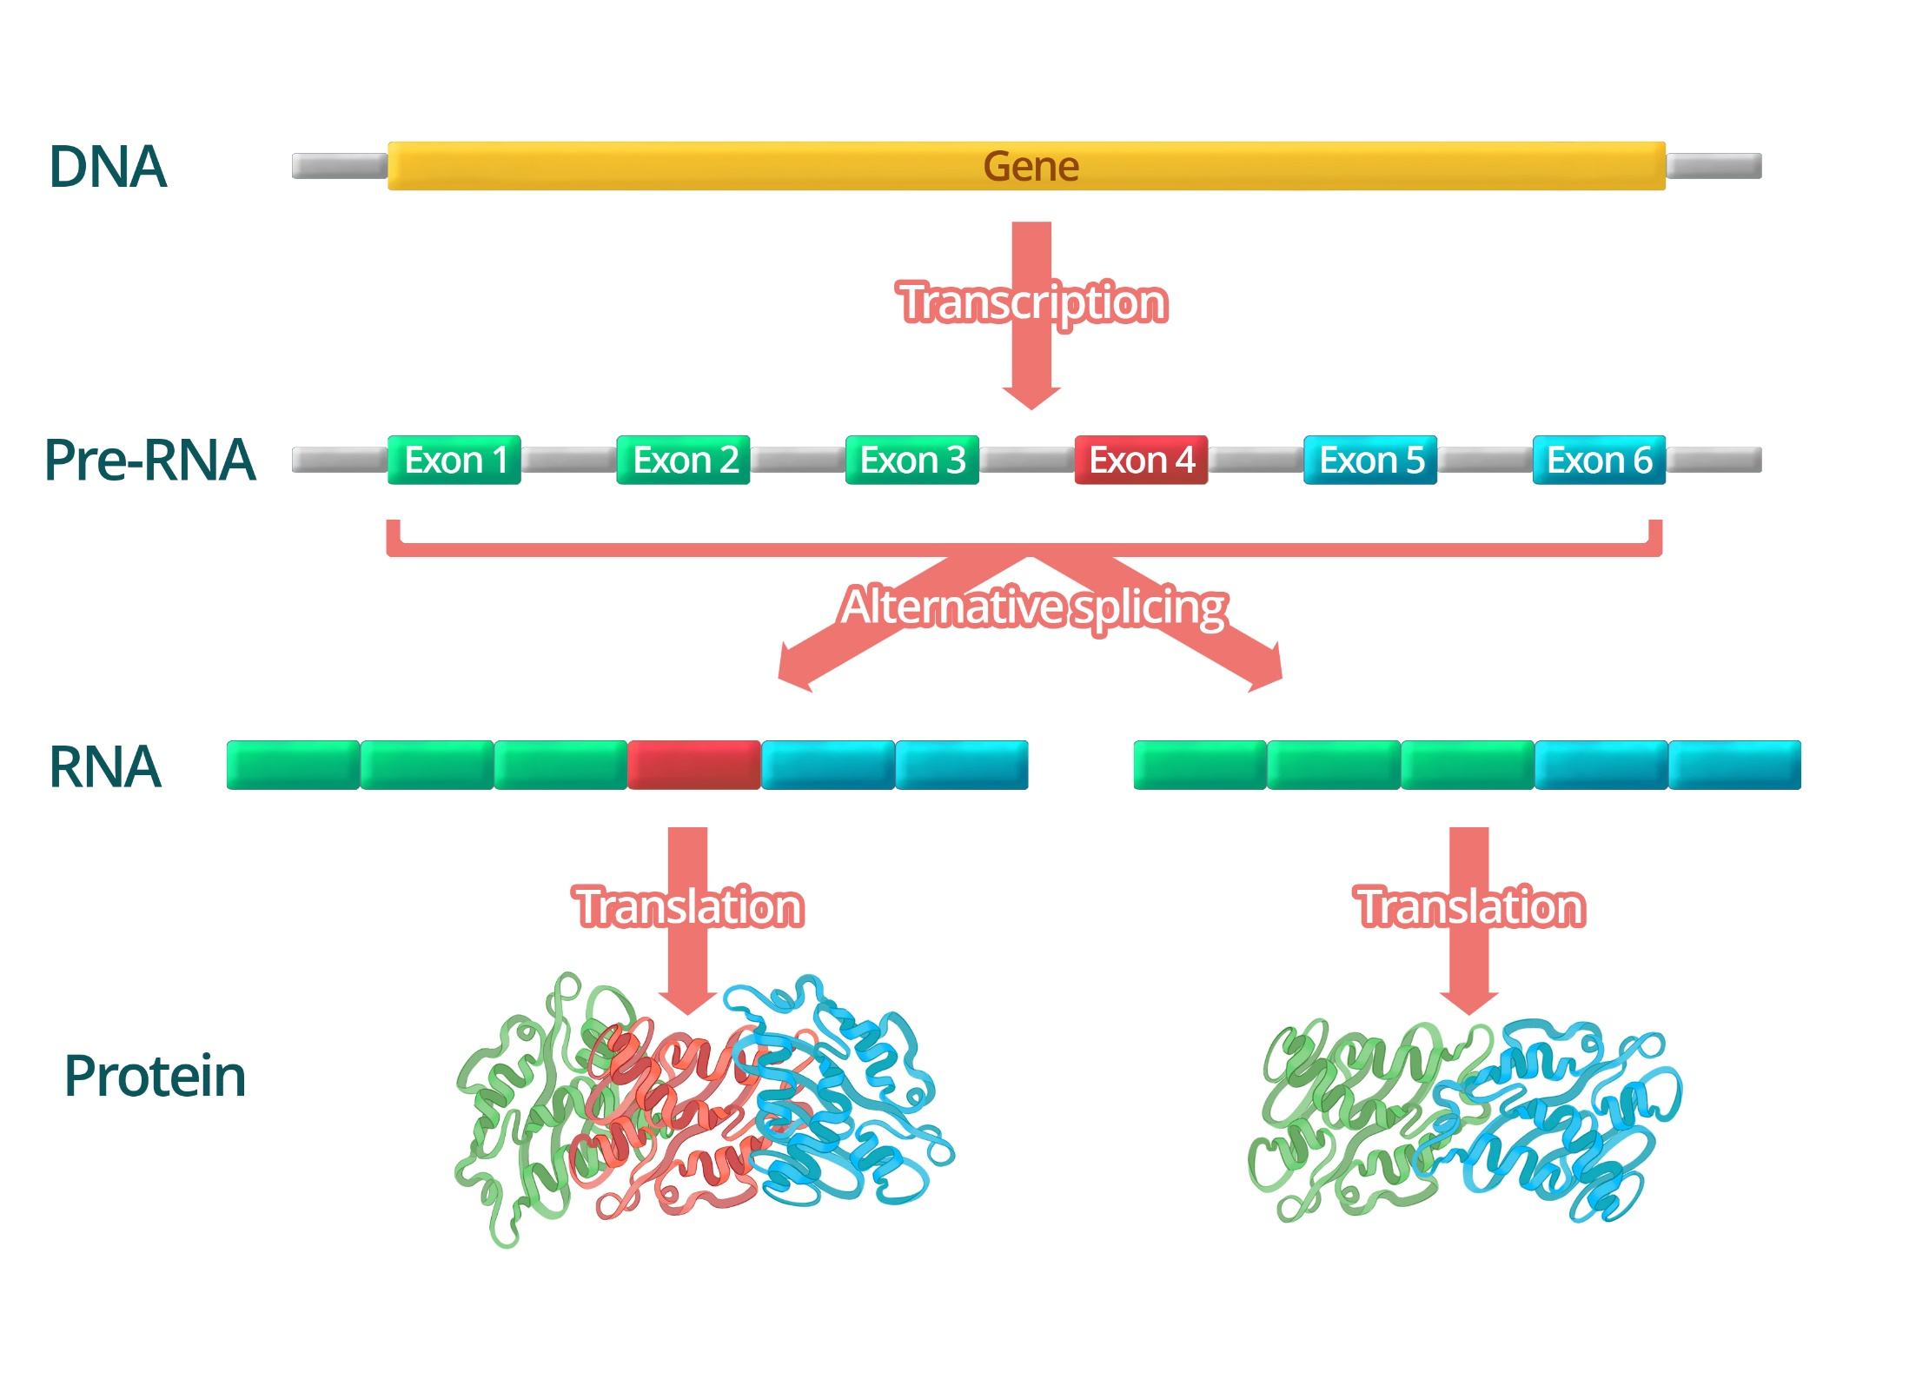
17 – Alternative splicing
Notes:
Mots clés : Exon Intron Epissage ADN ARN Transcription Traduction
Gene 1
Exon 1
Intron 1
Protéine 1
Garder les couleurs

Slide 18
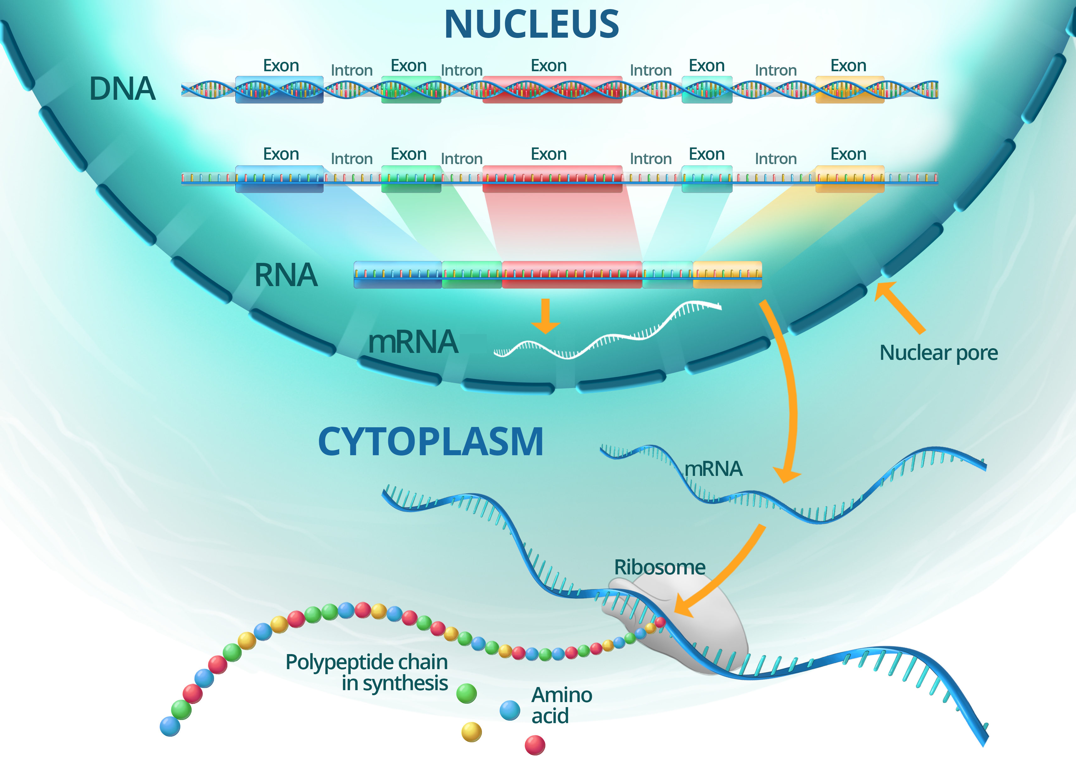
18 - RNA
Notes:
ADN; transcription, ARN, traduction, protéine
Protéine 2

Slide 19
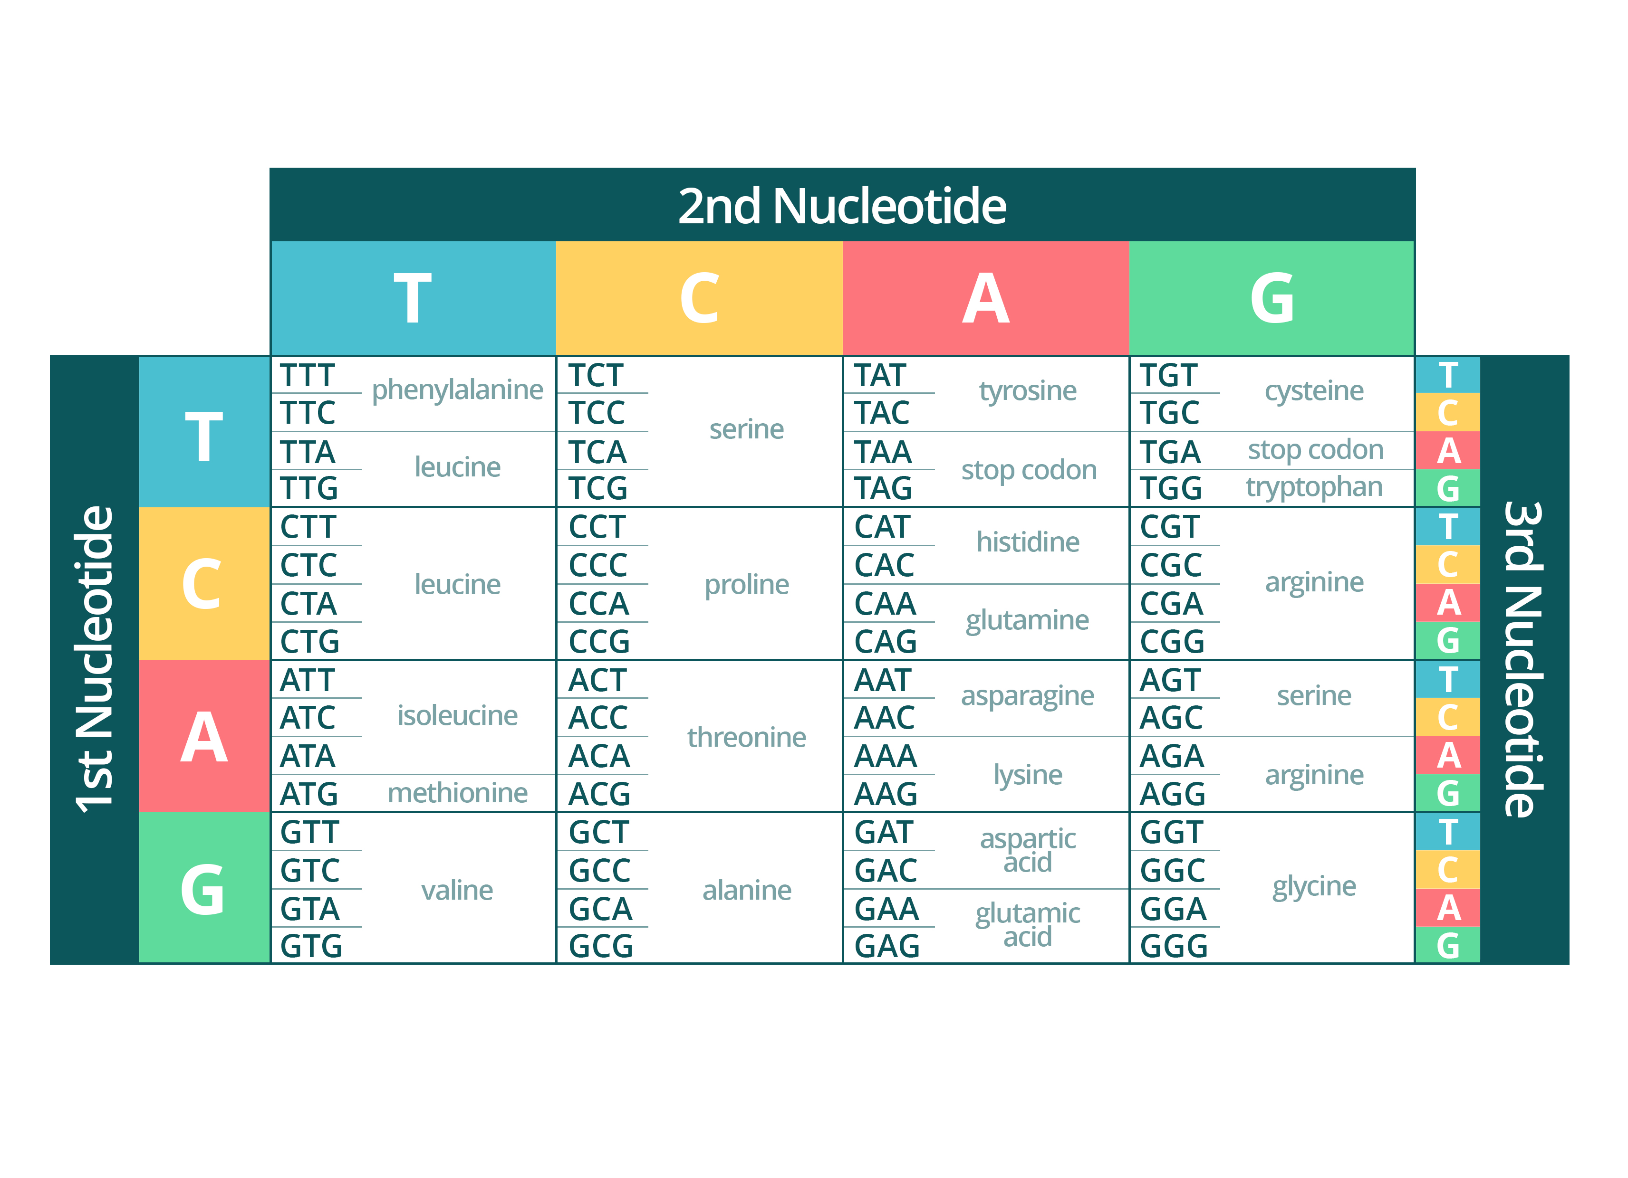
19 – Genetic code
Notes:
Mots clés : Code génétique Nucléotide Acide aminé Codon Triplet

Slide 20
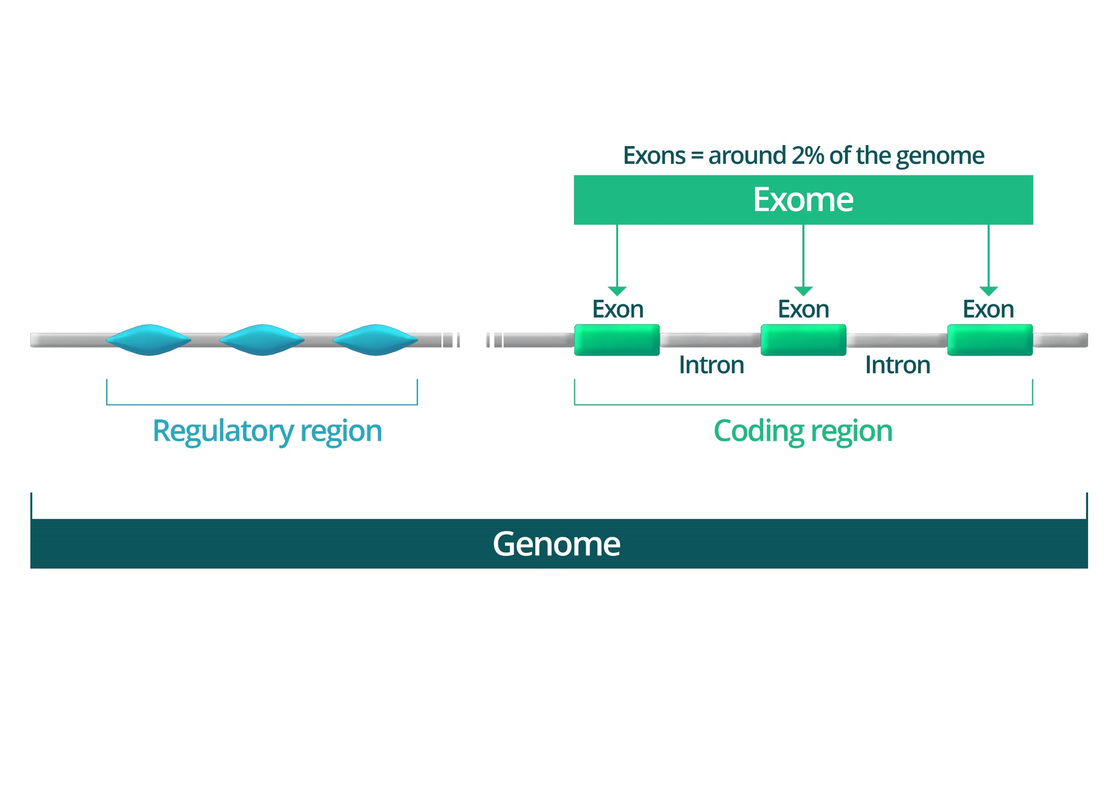
20 - Exome versus genome
Notes:
Mots clés : Exon Intron Région régulatrice Exome Génome
Exon 1
Intron 1
Région régulatrice 1

Slide 21
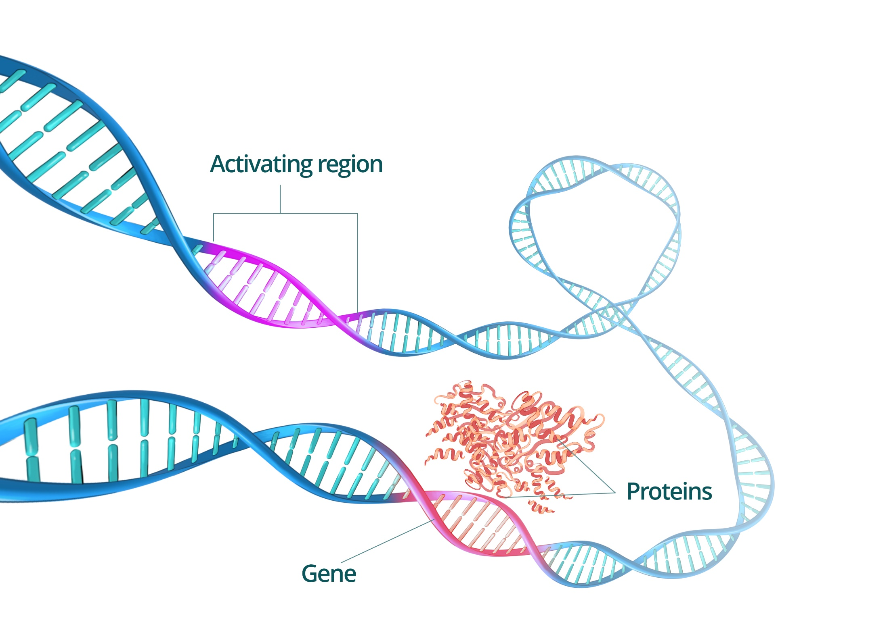
21 – DNA Conformation
Notes:
Mots clés : ADN Conformation Régulatrice 3D Protéine
ADN 2

Slide 22
22 - The genome in numbers
Notes:
Mots clés : Génome Différence Variabilité Variation
A traduire
Avatar 1 et 2
Bien garder la bulle entre les 2

Slide 23
23 - The genome in numbers
Notes:
Mots clés : Génome Temps
A traduire
Avatar 5

Slide 24
24 - The genome in numbers
Notes:
Mots clés : Génome Longueur
A traduire
Avatar 4
Garder ADN 2 et soleil

Slide 25
25 - The genome in numbers
Notes:
Mots clés : Génome Data
A traduire
Avatar 3

Slide 26
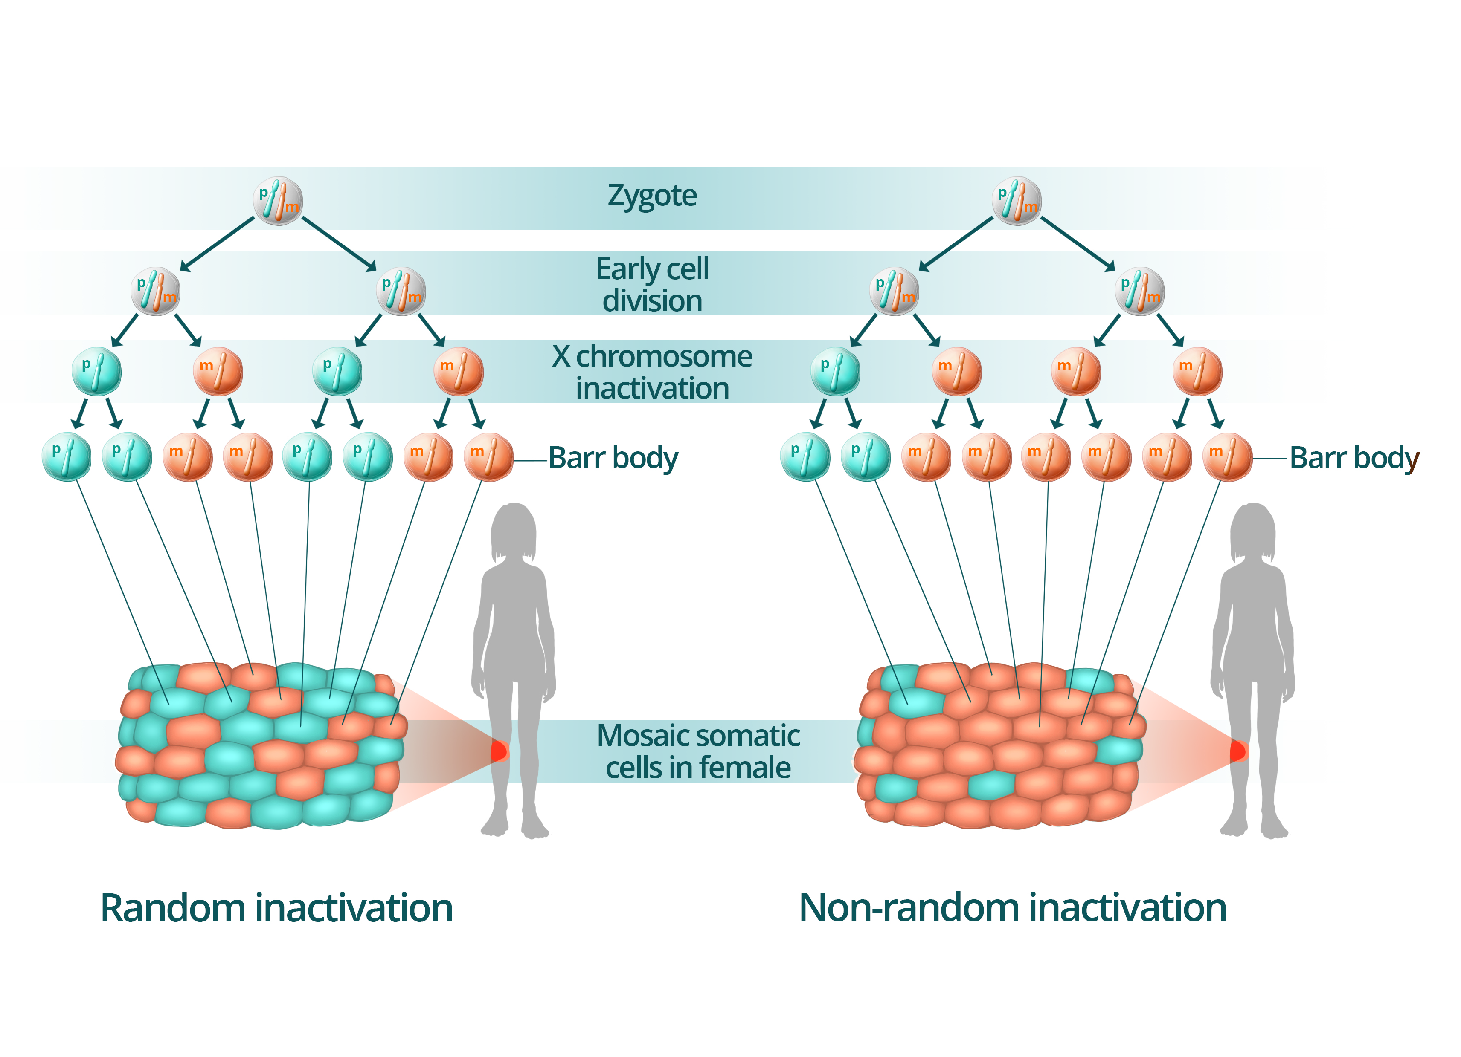
26 - Inactivation of the X chromosome
Notes:
Mots clés : Inactivation Chromosome X Lyonisation
Avatar 2
Cellules 1 avec chromosomes 1
Garder une différence de couleurs

Slide 27
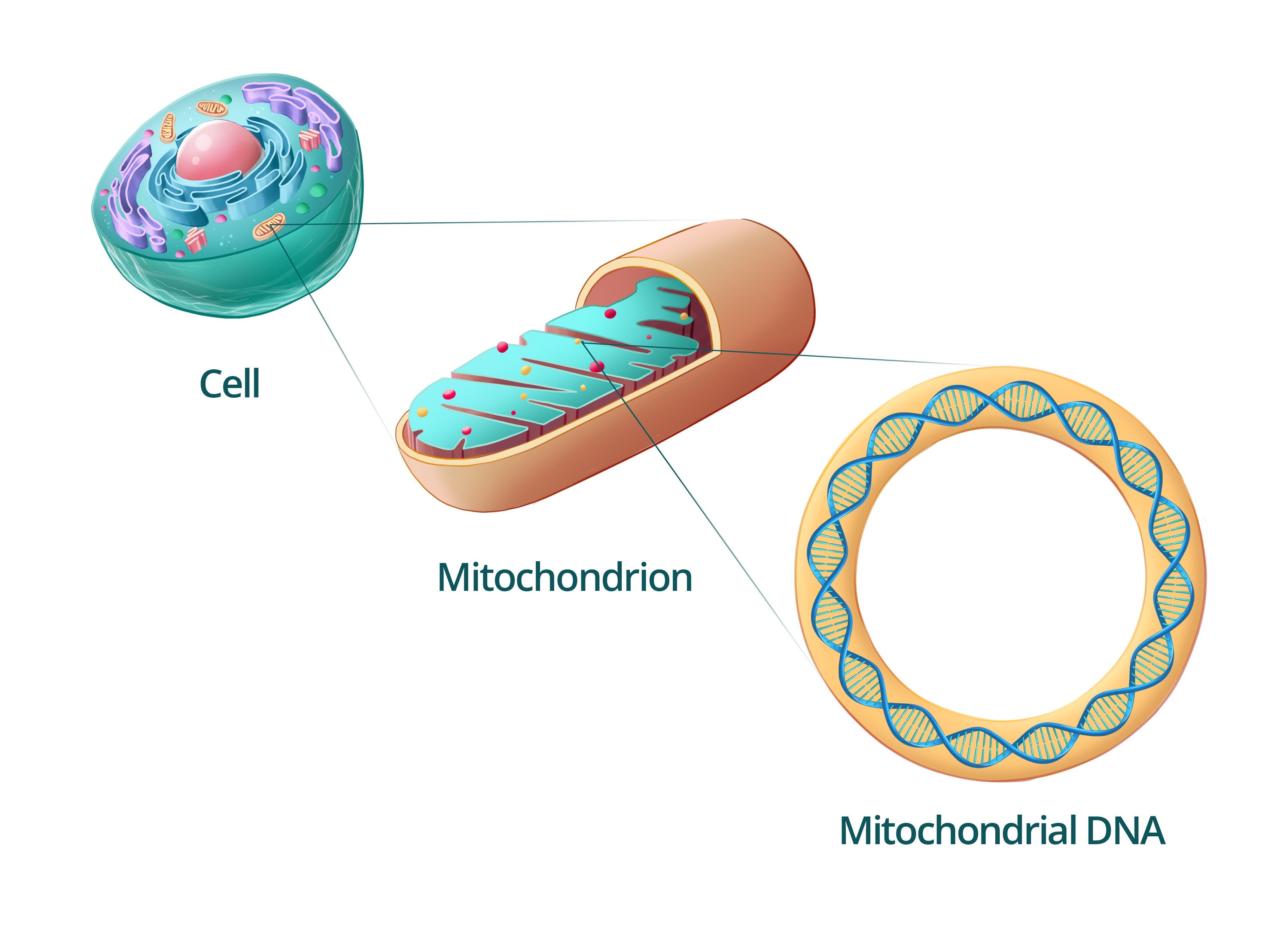
27 – Mitochondrial DNA
Notes:
Mots clés : ADN mitochondrial Mitochondrie
Cellule 2
Mitochondrie 1
ADN mitochondrial 1

Slide 28
II- Mode d’hérédité
II - Patterns
of Inheritance

Slide 29
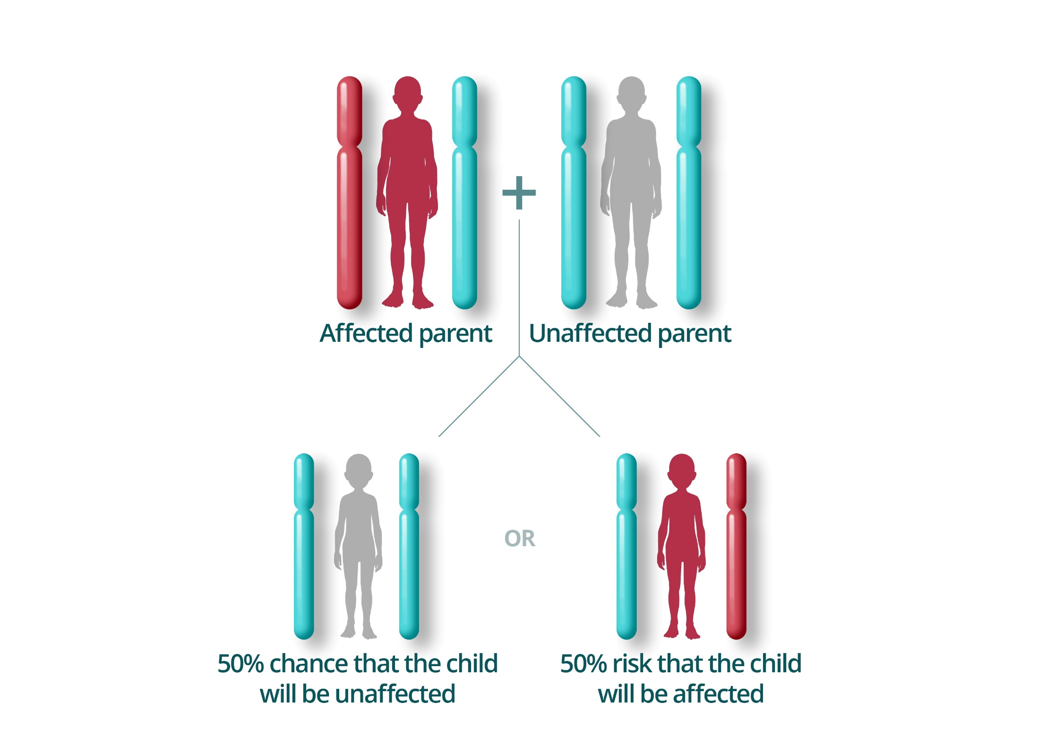
29 - Autosomal dominant inheritance: 1 affected parent
Notes:
Mots clés : Transmission Autosomique Dominant AD
Avatar 3 en haut
Avatar 4 en bas

Slide 30
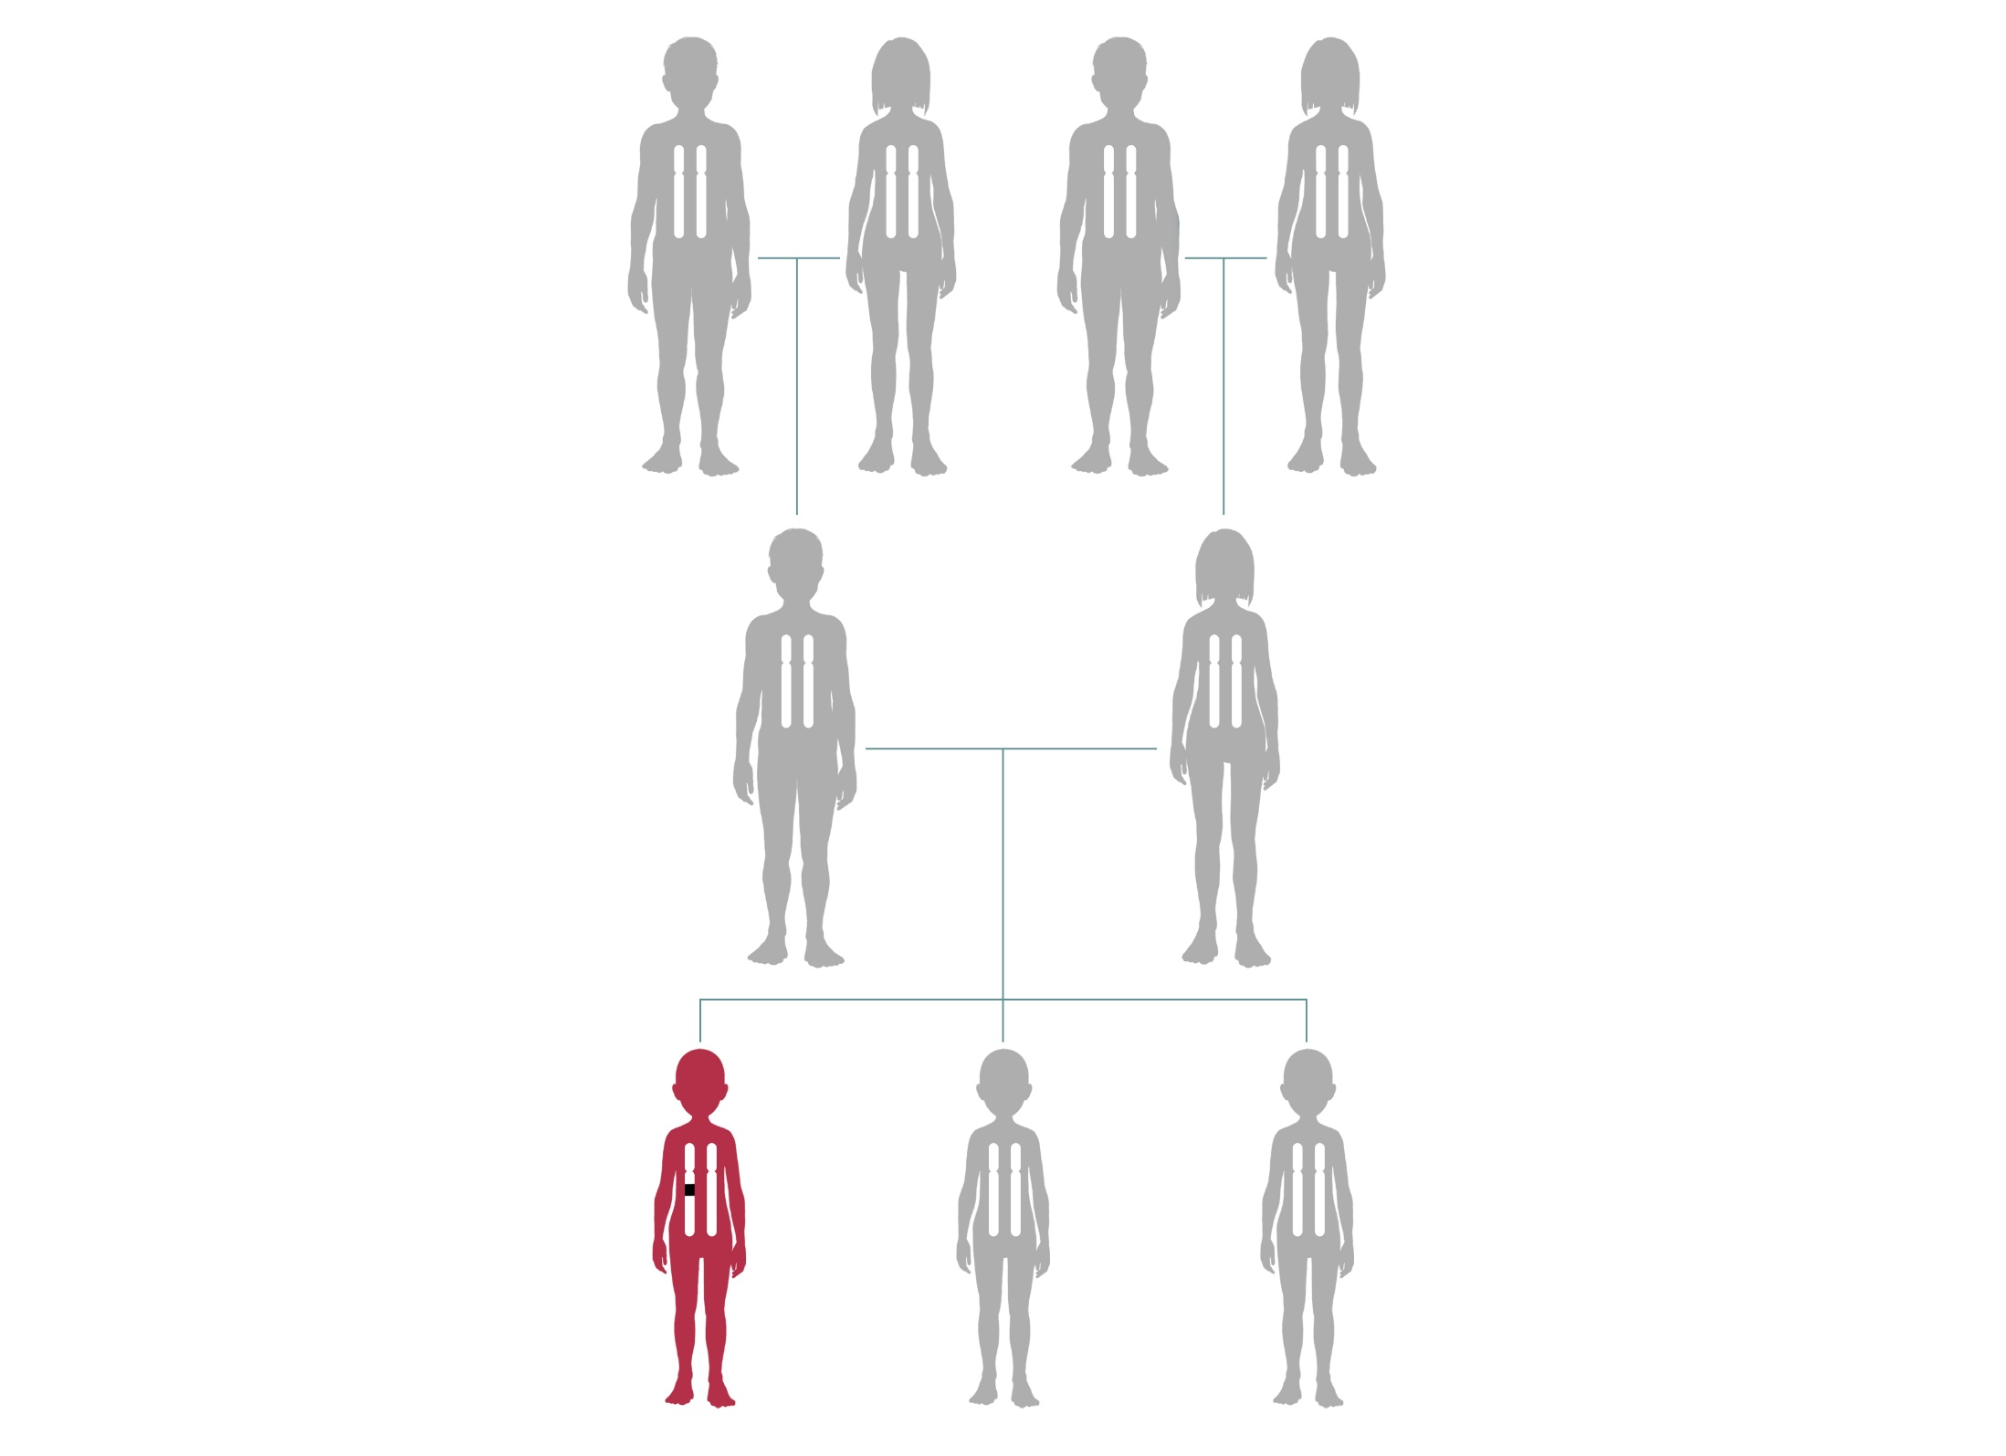
30 - De novo variation
Notes:
Mots clés : De novo Neomutation Mutation Variation
Avatar 1 et 2 en haut et au milieu en gardant chromosome 1
Avatar 6 et 7 en bas en gardant chromosome 1
Garder la couleur de l’atteint avec un chromosome 1 barré

Slide 31
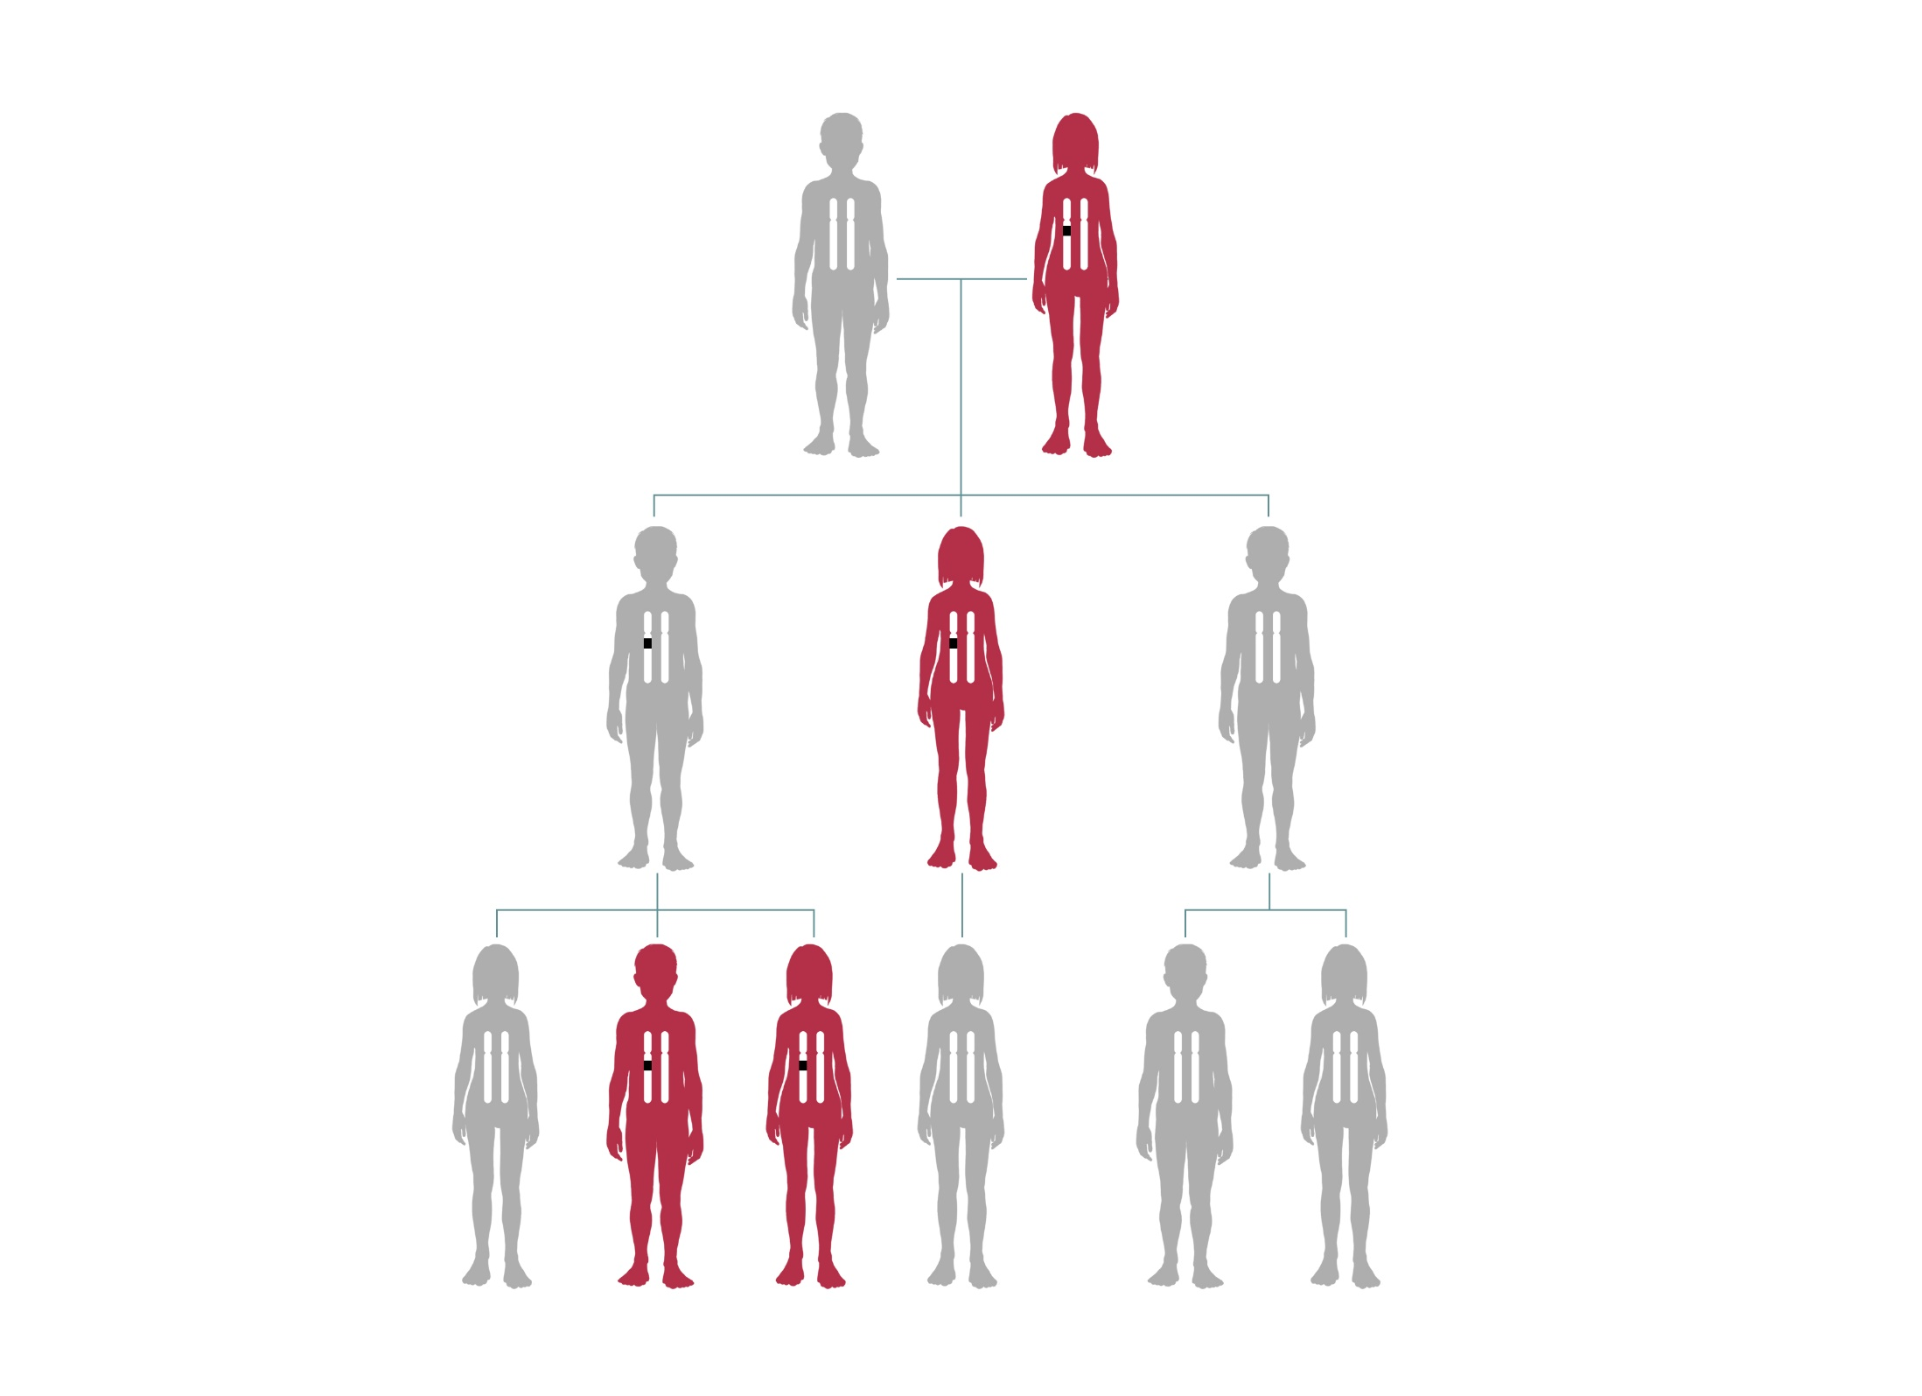
31 – Incomplete penetrance
Notes:
Mots clés : Pénétrance Incomplète Dominant
Remplacer les carré par des avatars 1 et les ronds par les avatars 2
Bleu = couleur atteint
Blanc = non atteint

Slide 32
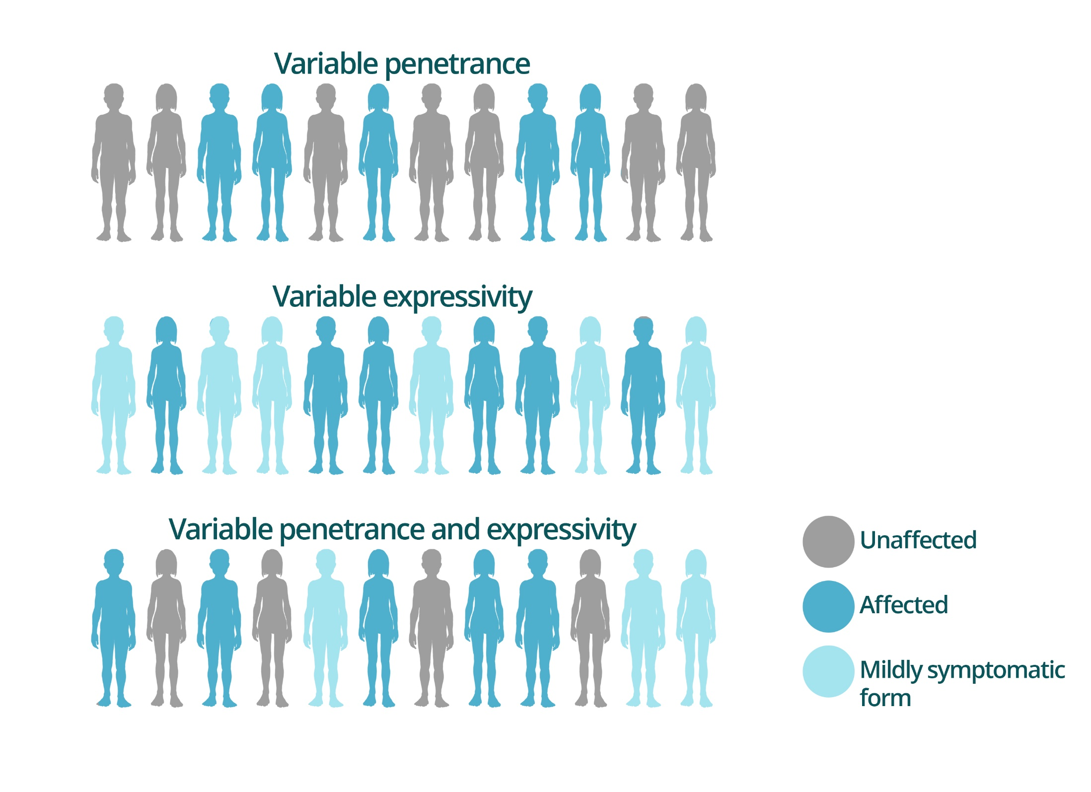
32 – Variable expressivity
Notes:
Mots clés : Expressivité Variable Dominant
Avatars 1 et 2
Couleur non atteint / atteint / atteint clair

Slide 33
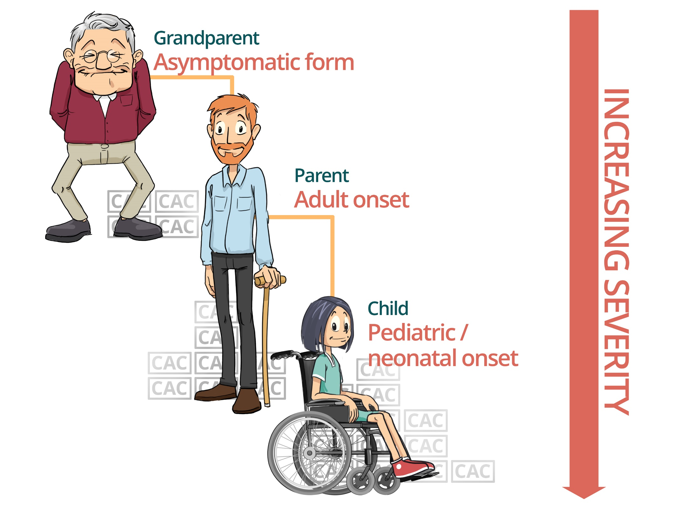
33 - Phenomenon of anticipation
Notes:
Mots clés : Anticipation Expansion Triplets
Avatar 5
Avatar 3
Avatar 4

Slide 34
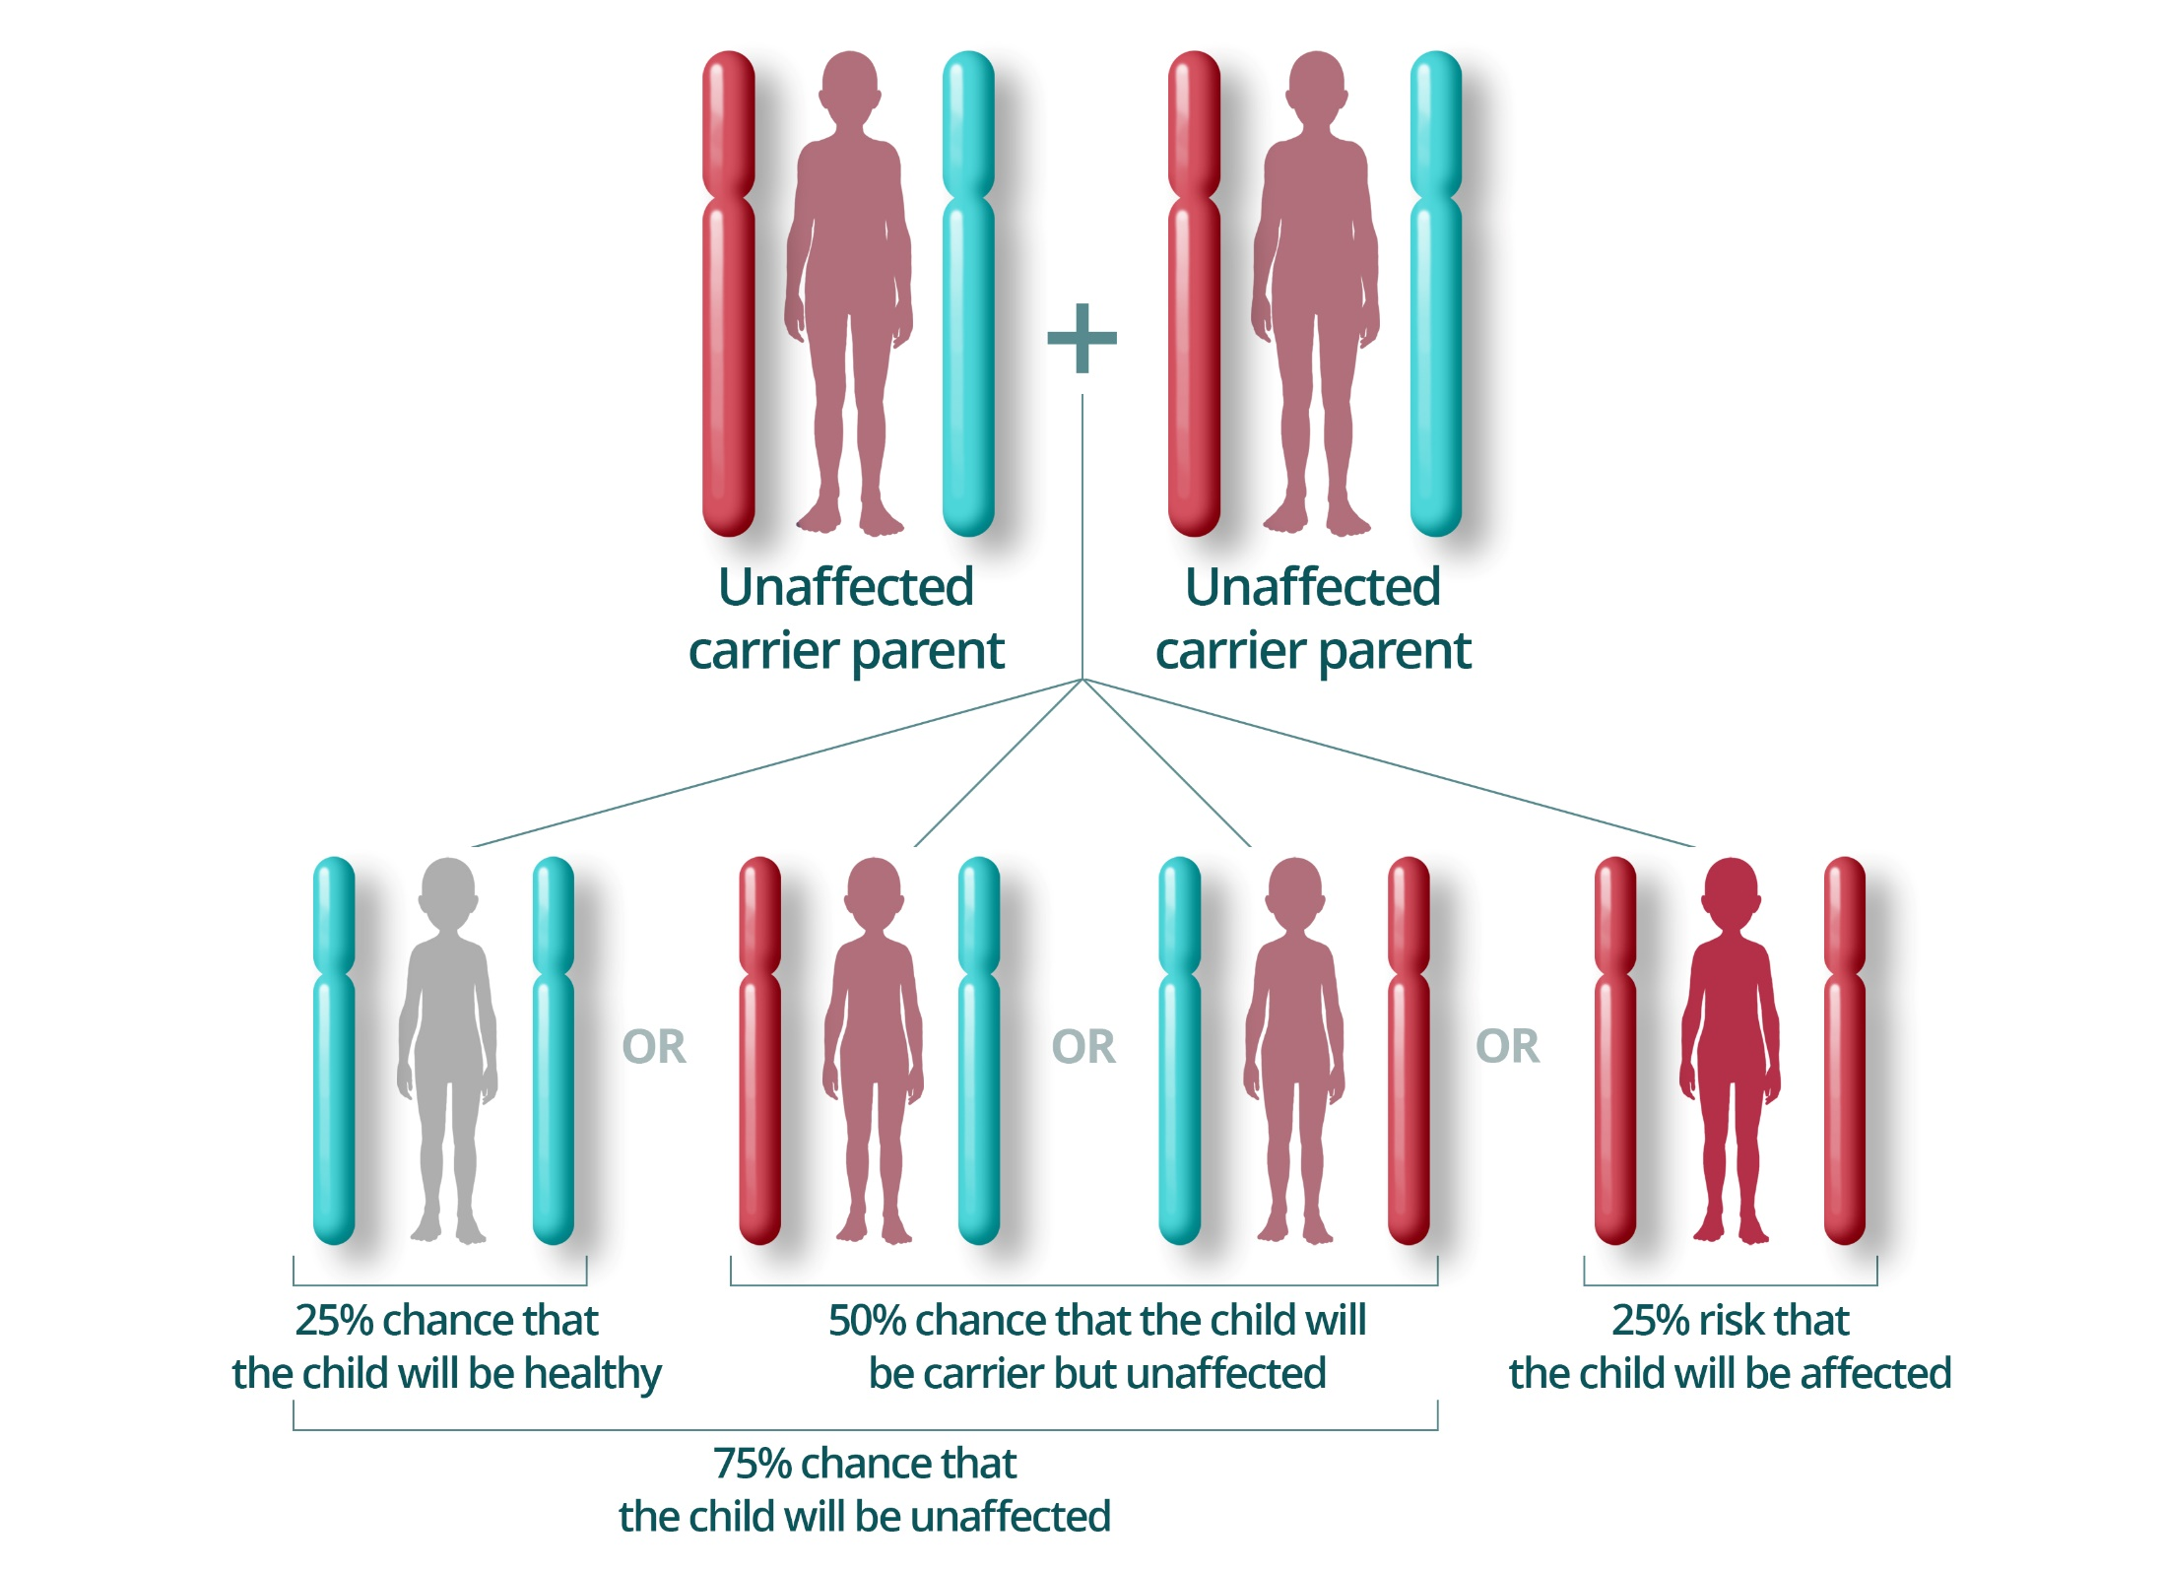
34 - Autosomal recessive inheritance: 2 healthy carrier parents
Notes:
Mots clés : AR Récessif Autosomique Porteur sain Transmission Hétérozygote
Avatar 3 en haut
Avatar 4 en bas
Tous couleur non atteint sauf celui encadré couleur atteint

Slide 35
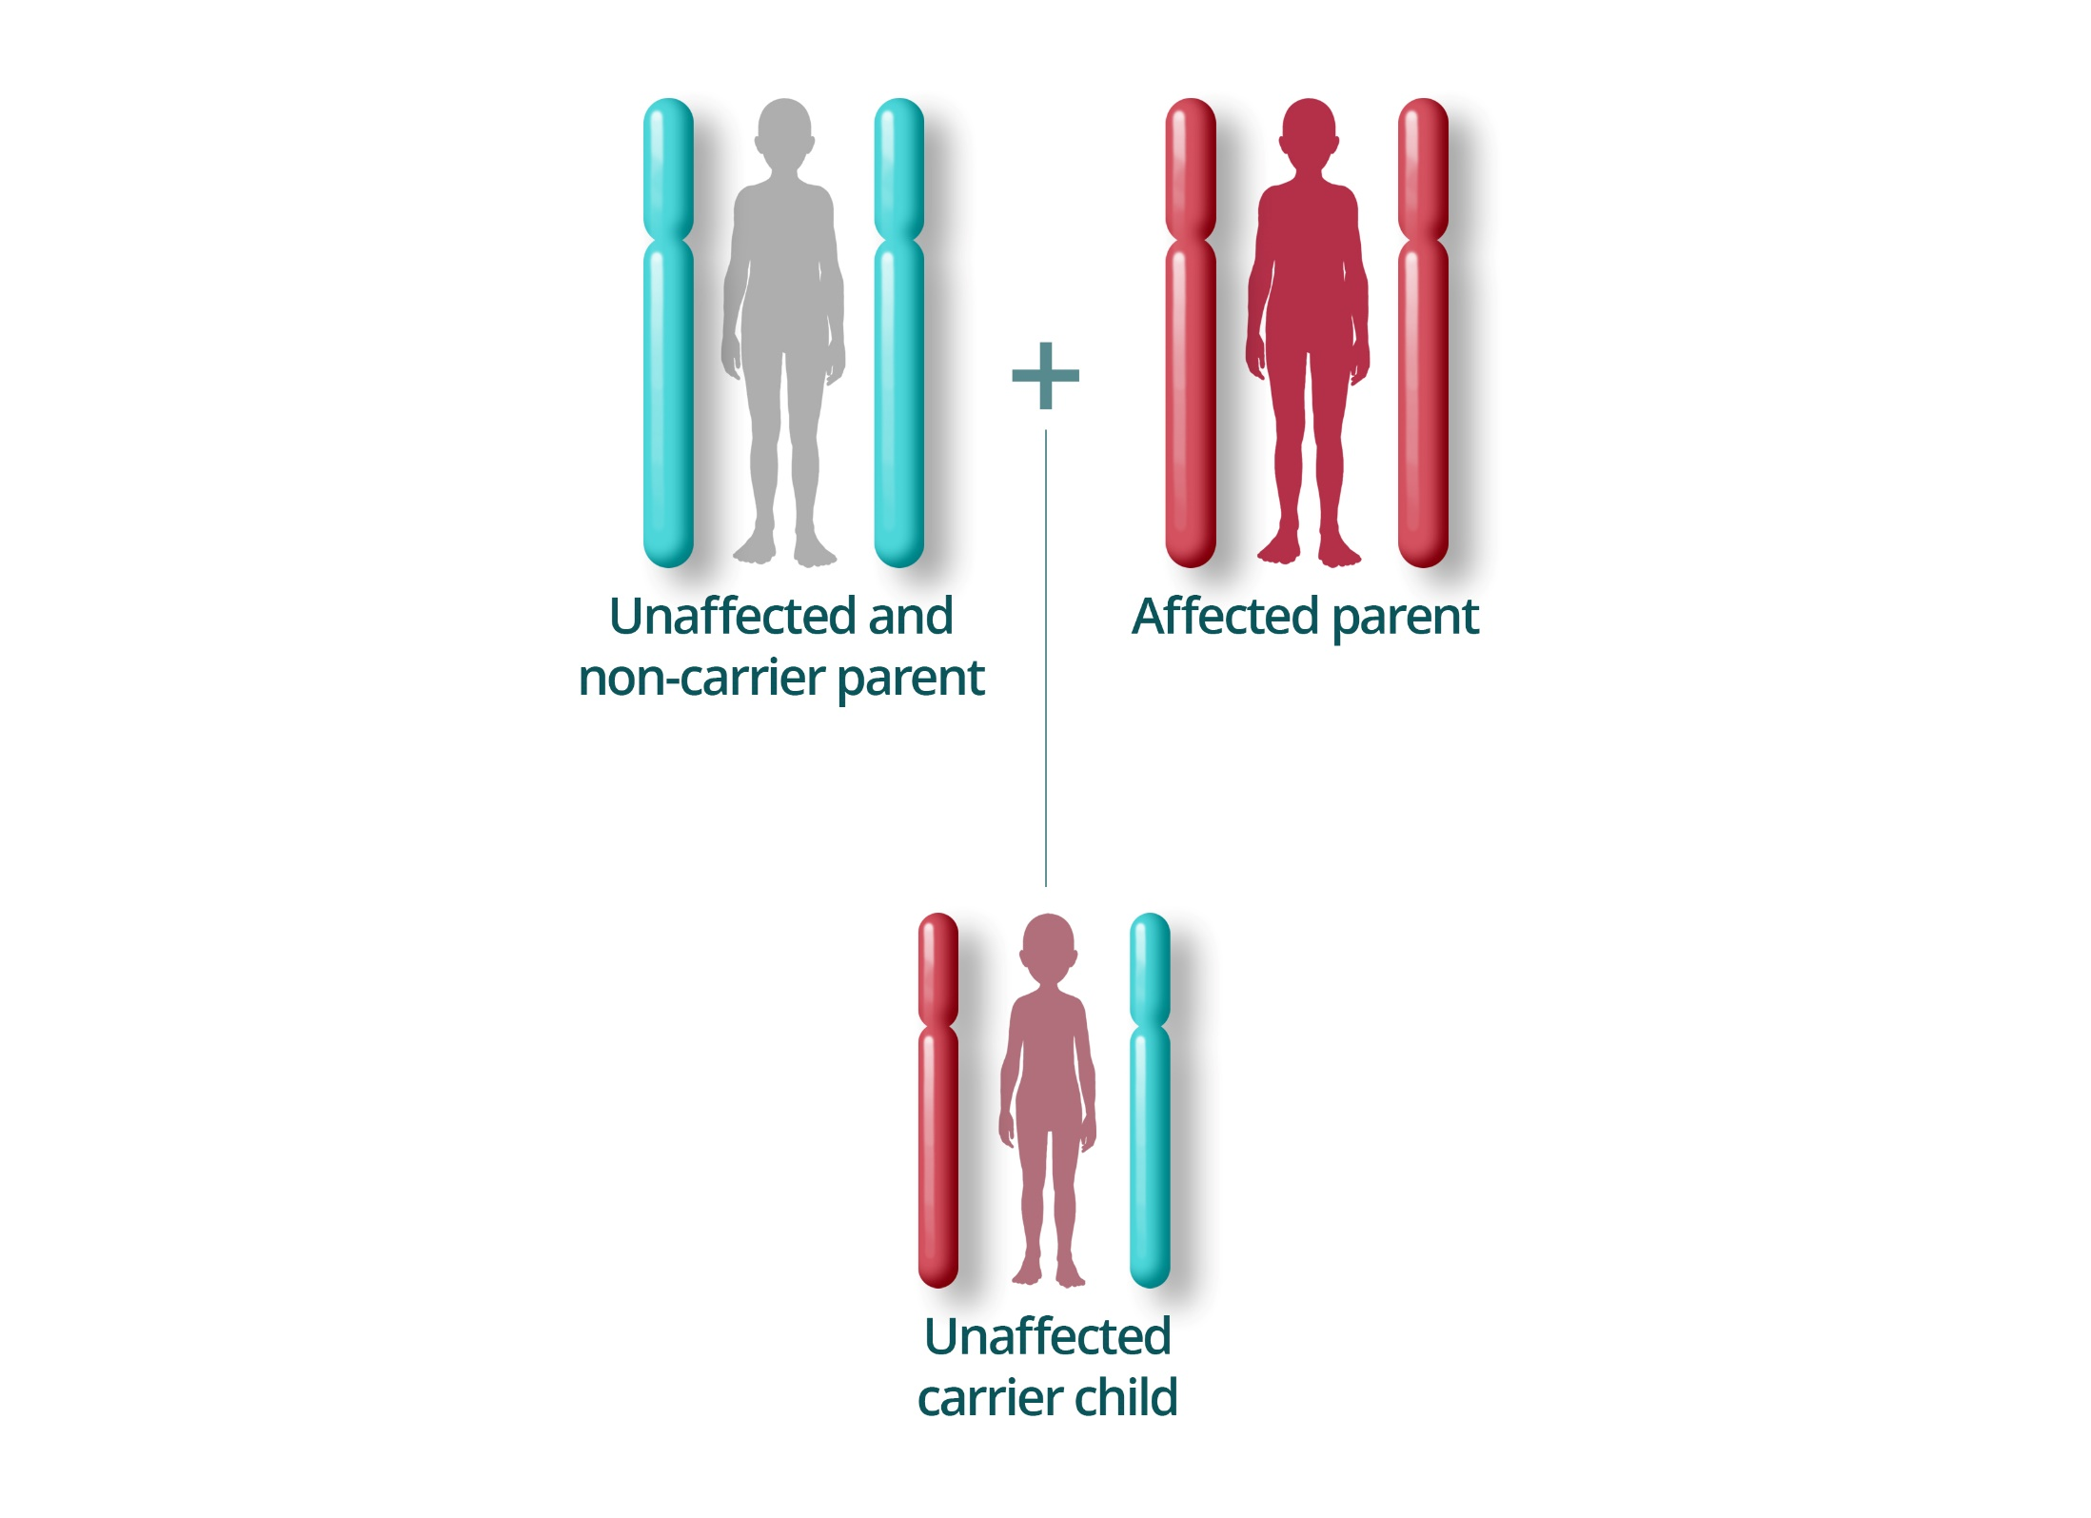
35 - Autosomal recessive inheritance: affected parent
Notes:
Mots clés : AR Récessif Autosomique Atteint Transmission Hétérozygote
Avatar 3 en haut
Avatar 4 en bas
Tous couleur non atteint sauf celui encadré couleur atteint

Slide 36
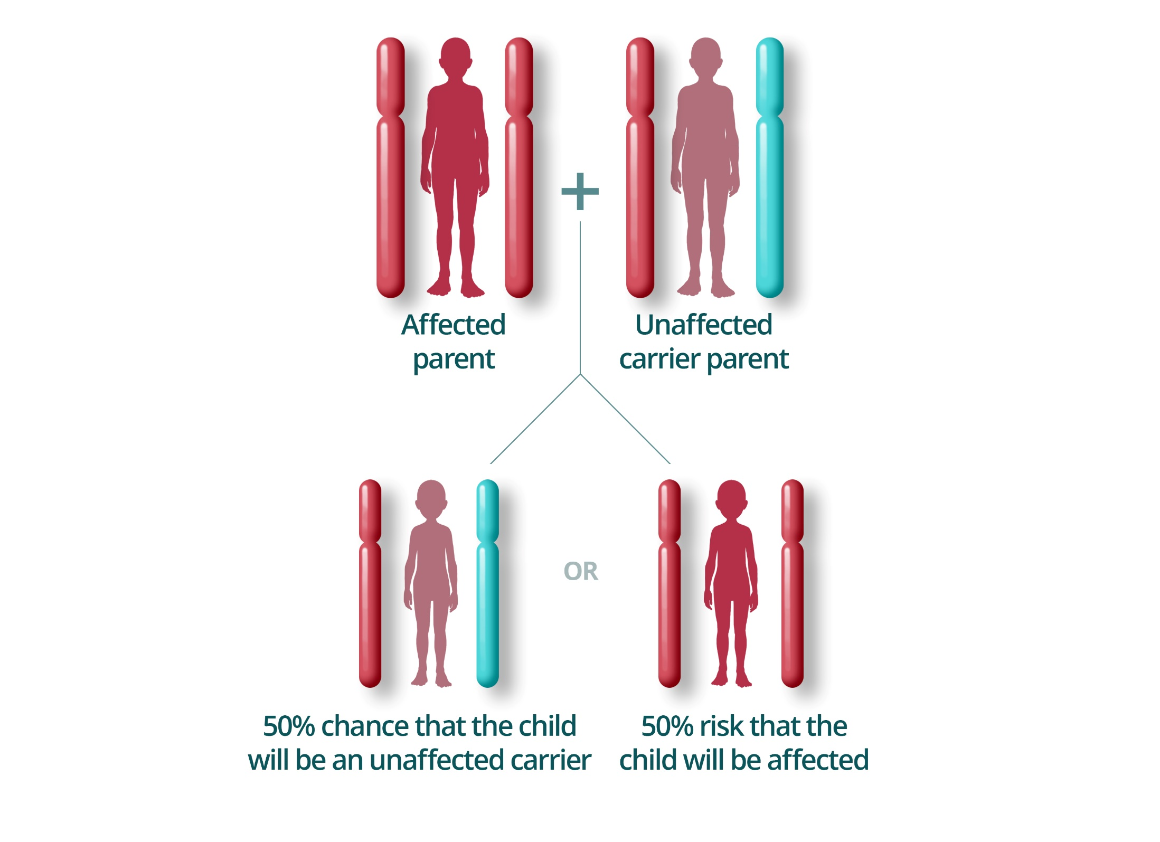
36 - Autosomal recessive inheritance: 1 affected parent and 1 healthy carrier parent
Notes:
Mots clés : AR Récessif Autosomique Atteint Porteur Sain Hétérozygote
Avatar 3 en haut
Avatar 4 en bas
Tous couleur non atteint sauf celui encadré couleur atteint

Slide 37
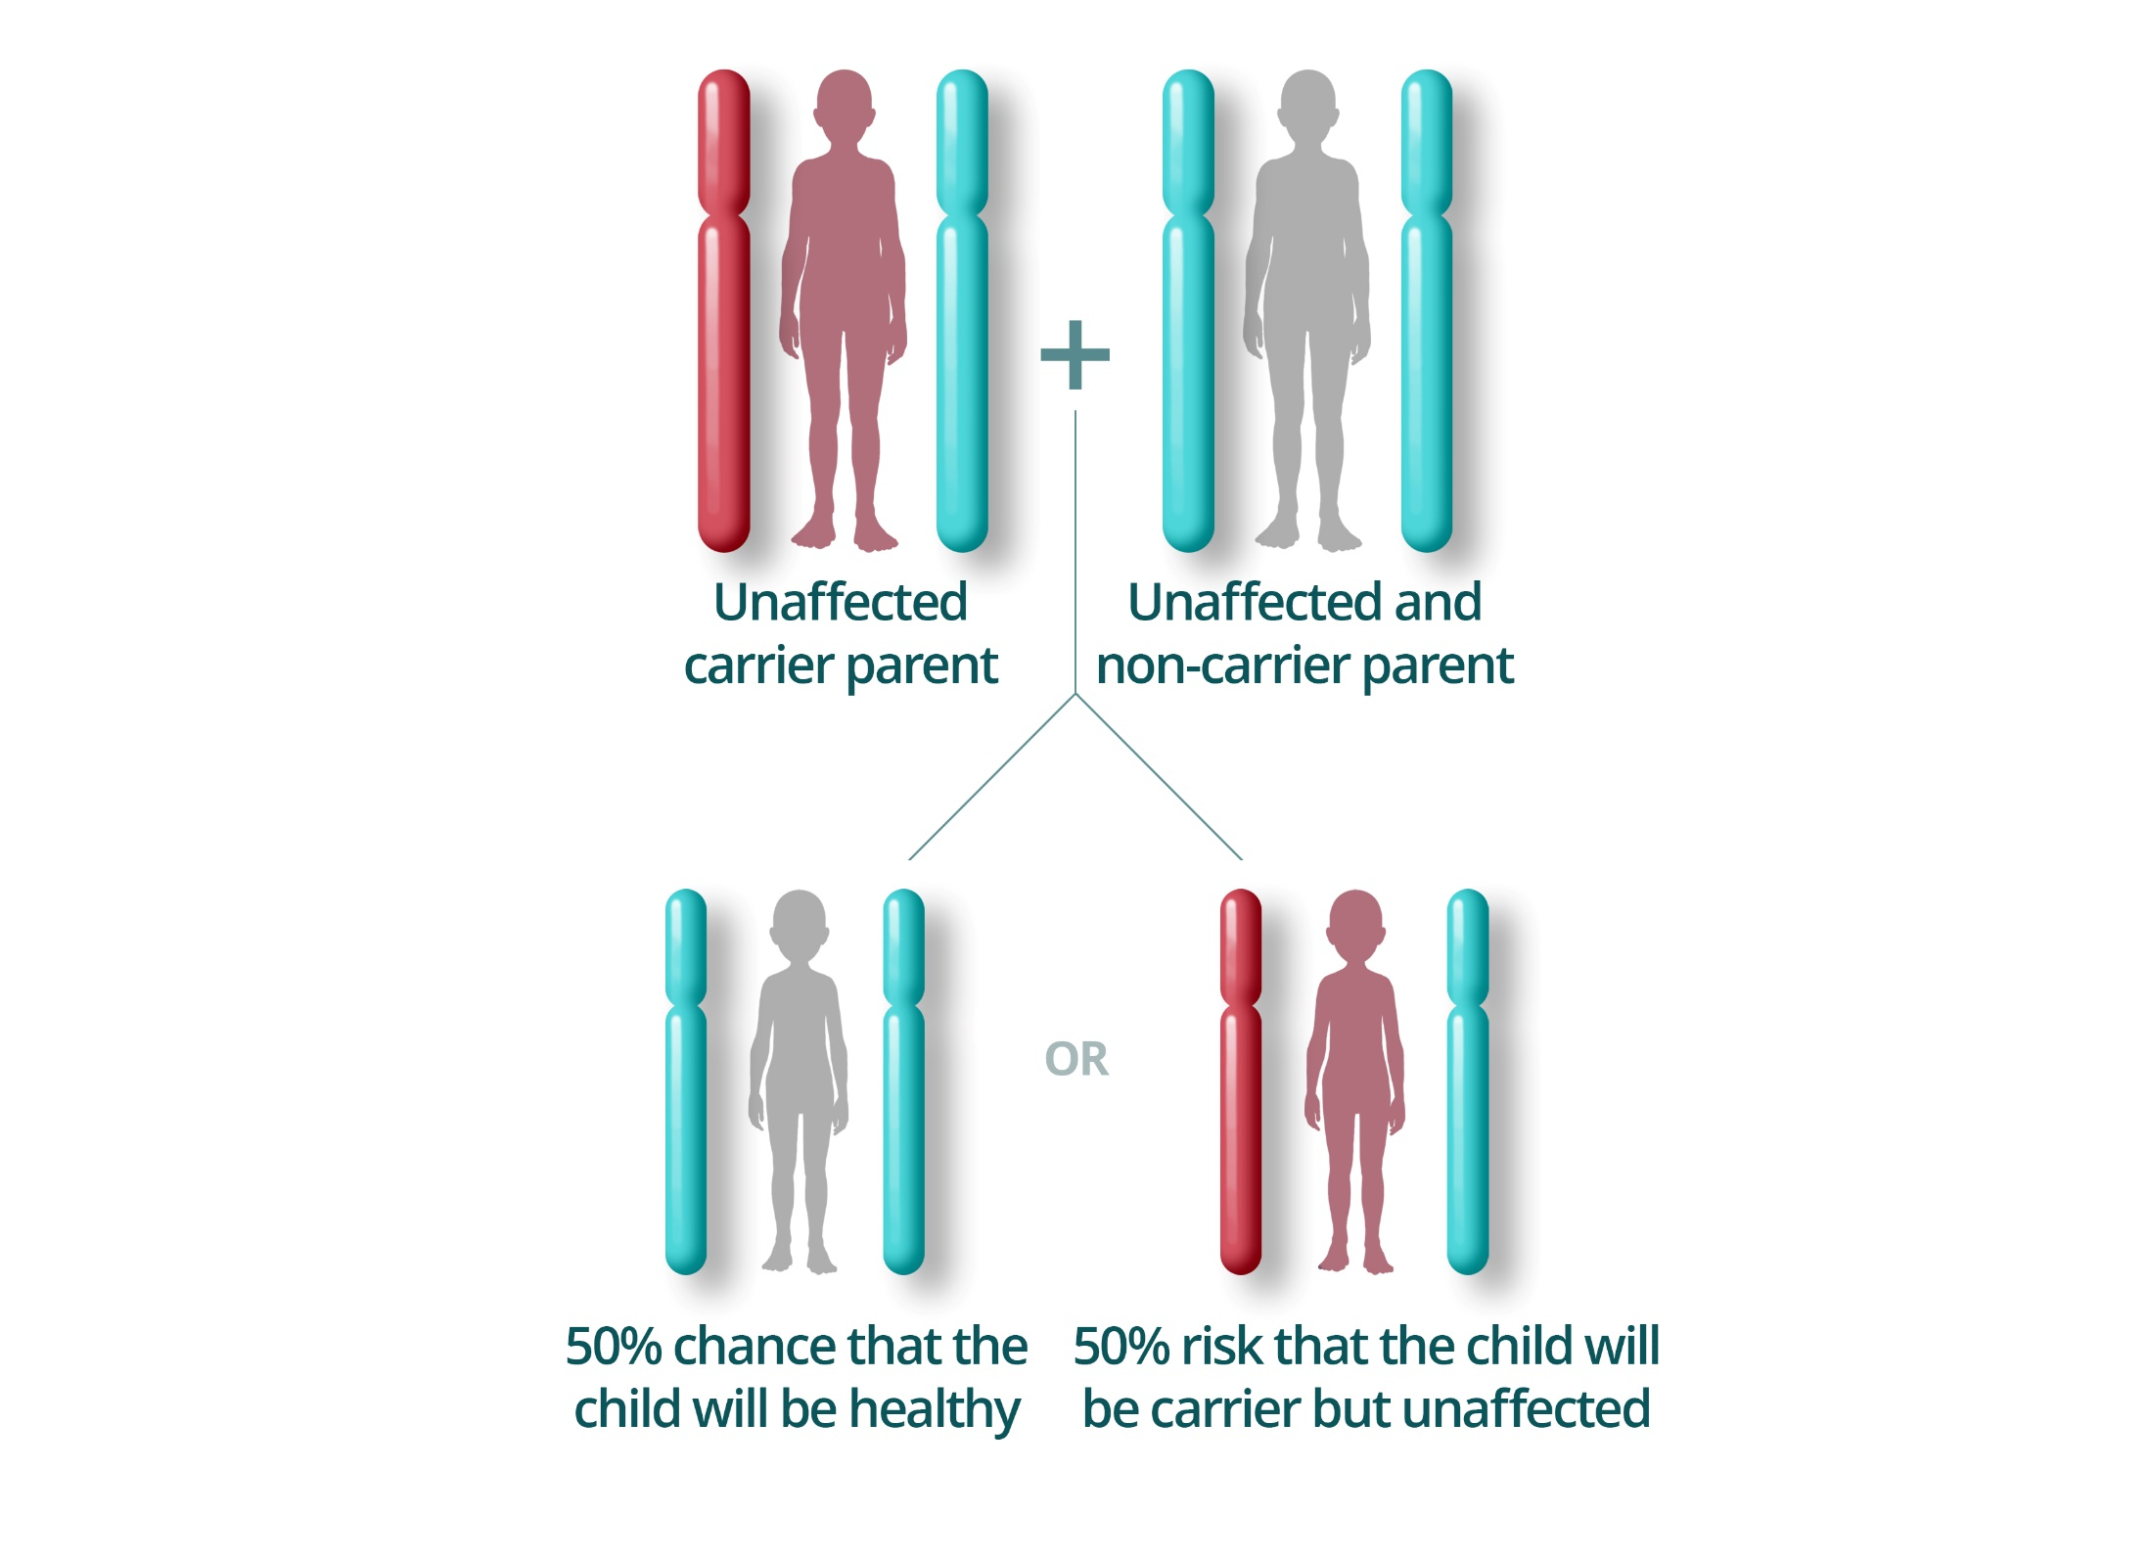
37 - Autosomal recessive inheritance: Familial segregation
Notes:
Mots clés : AR Récessif Autosomique Porteur sain Transmission Hétérozygote
Avatar 3 en haut
Avatar 4 en bas
Tous couleur non atteint

Slide 38
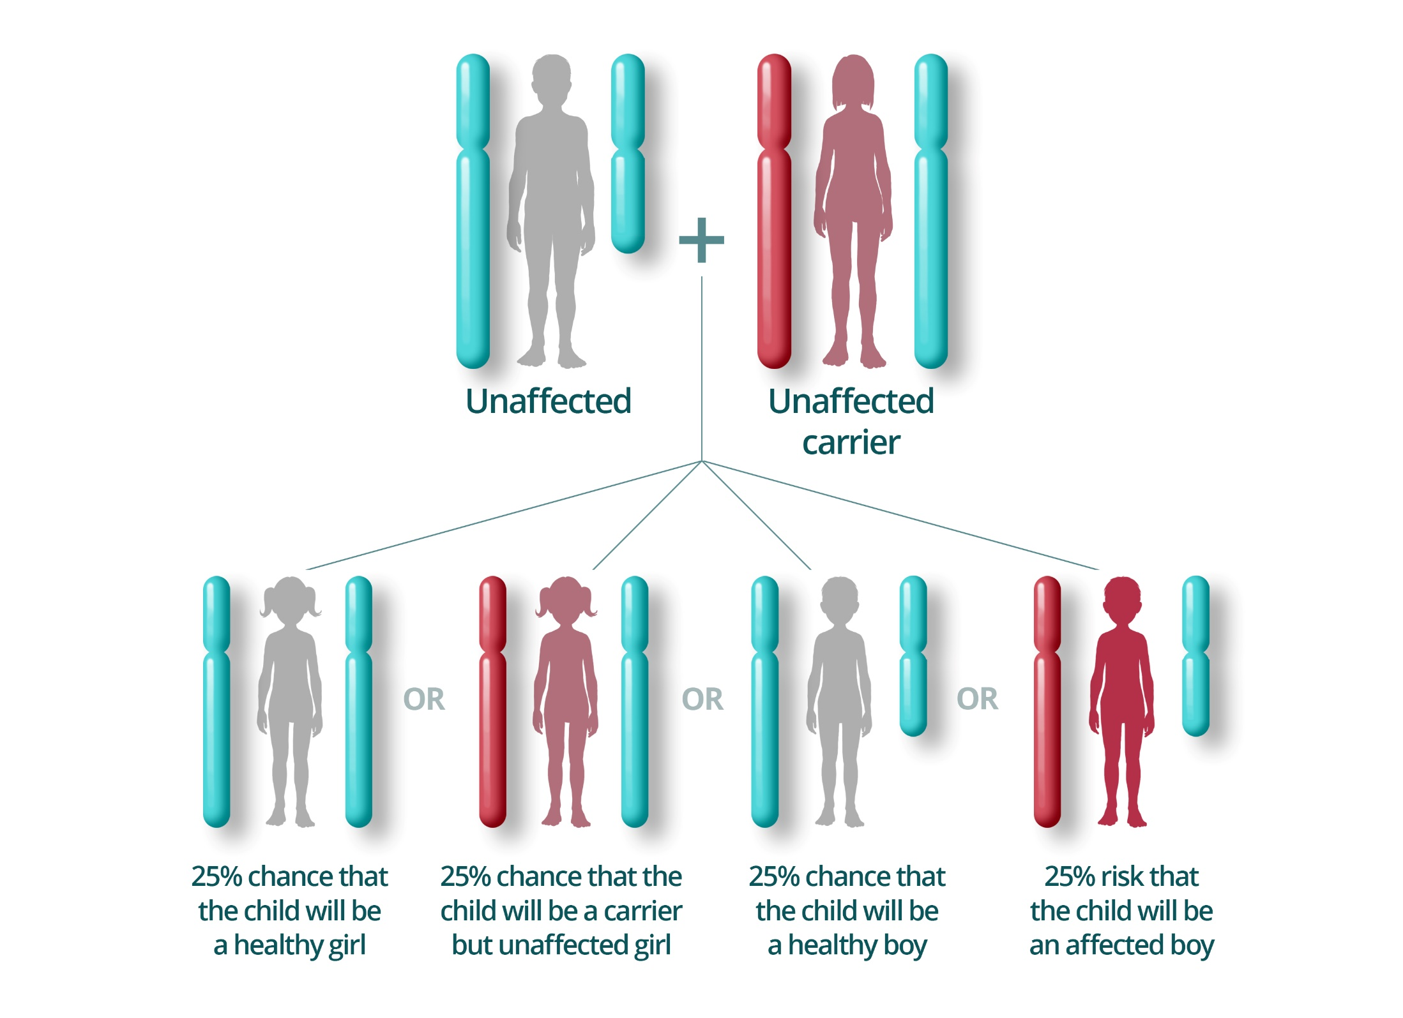
38 - X-linked inheritance: Conductive mother
Notes:
Mots clés : Lié à l’X Conductrice Récessif RLX Hémizygote
Avatar 1 et 2
Avatar 6 et 7
Couleur atteint pour celui qui est encadré

Slide 39
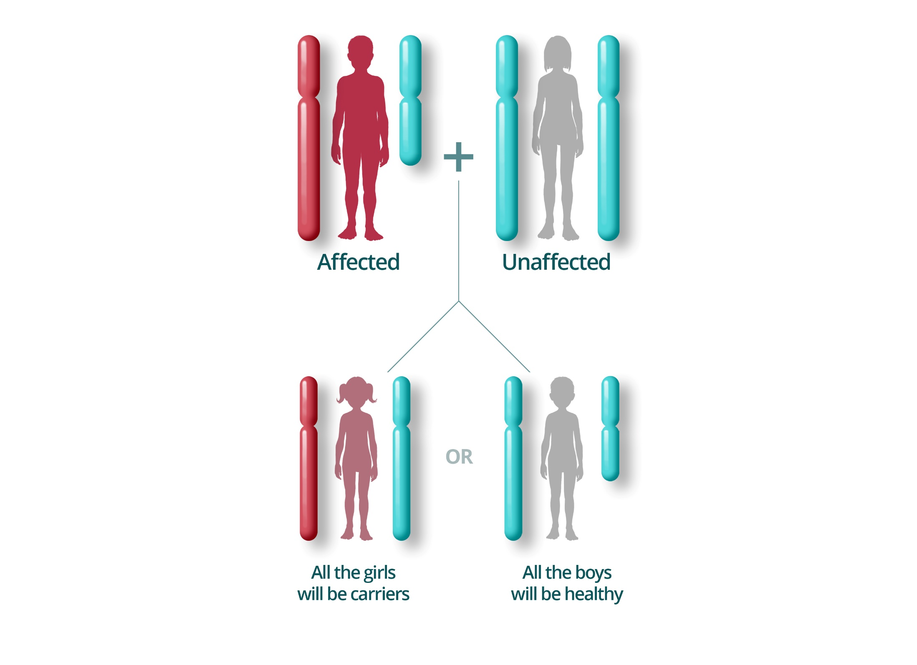
39 - X-linked inheritance: Affected father
Notes:
Mots clés : Lié à l’X Conductrice Récessif RLX
Avatar 1 et 2
Avatar 6 et 7
Couleur atteint pour celui qui est encadré

Slide 40
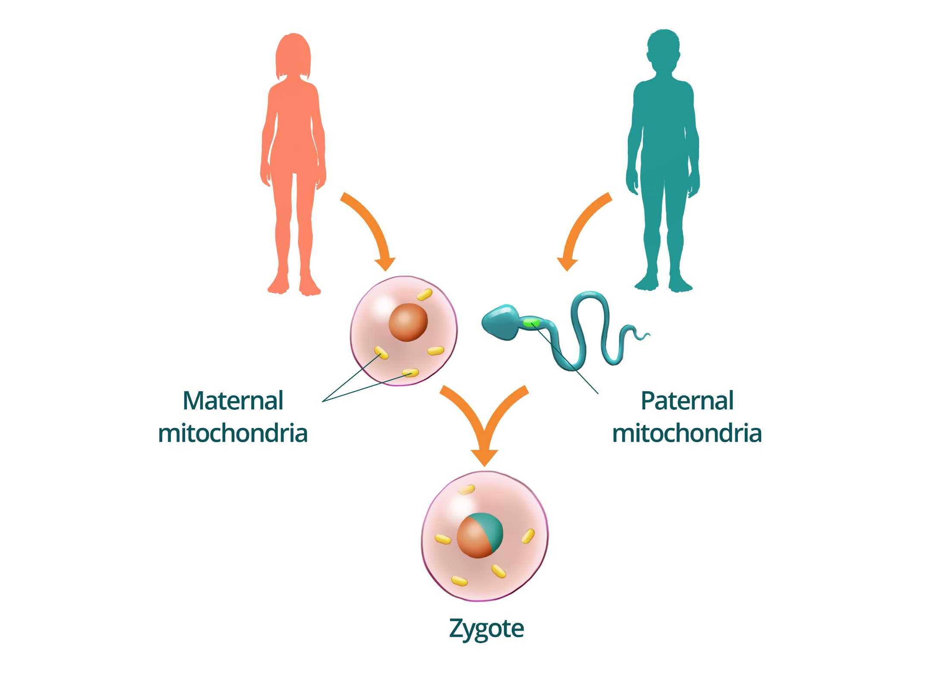
40 - Mitochondrial inheritance
Notes:
Mots clés : Mitochondrie Hérédité
Avatar 1 et 2
Ovocyte 1 avec mitochondrie 2 et noyau 2
Spermatozoïde 1 avec mitochondrie 2 de couleur différente
Cellule 1 avec noyau 1 bicolore et mitochondrie de la couleur de l’ovocyte

Slide 41
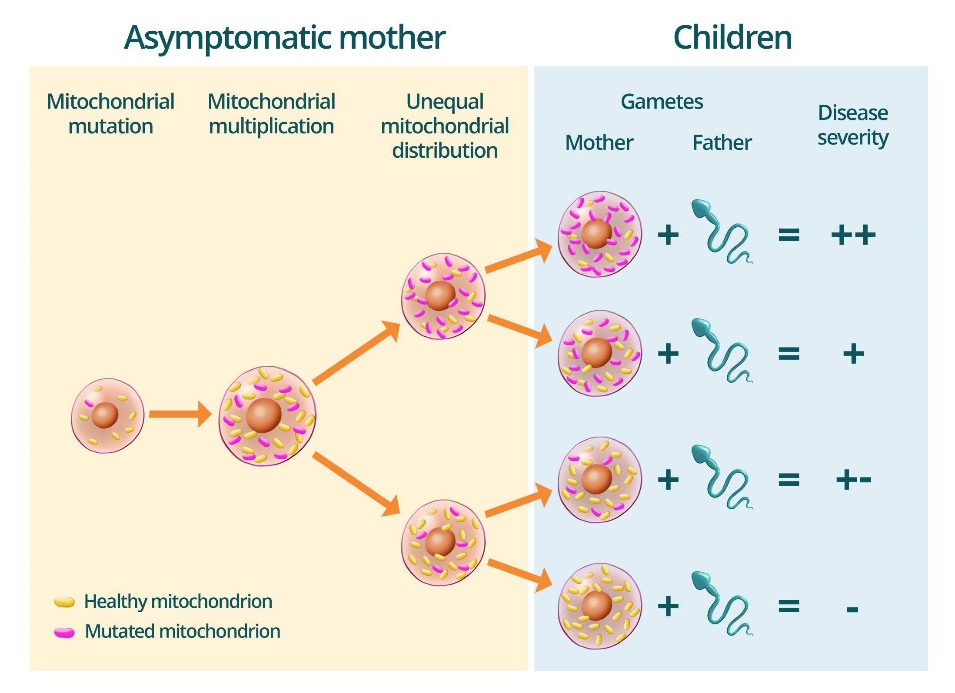
41 - Notion of heteroplasmy
Notes:
Mots clés : Mitochondrie Hérédité Hétéroplasmie
Mitochondrie 2
Cellule 1
Spermatozoïde 1
Garder deux couleurs pour les mitochondries : atteint/non atteint

Slide 42
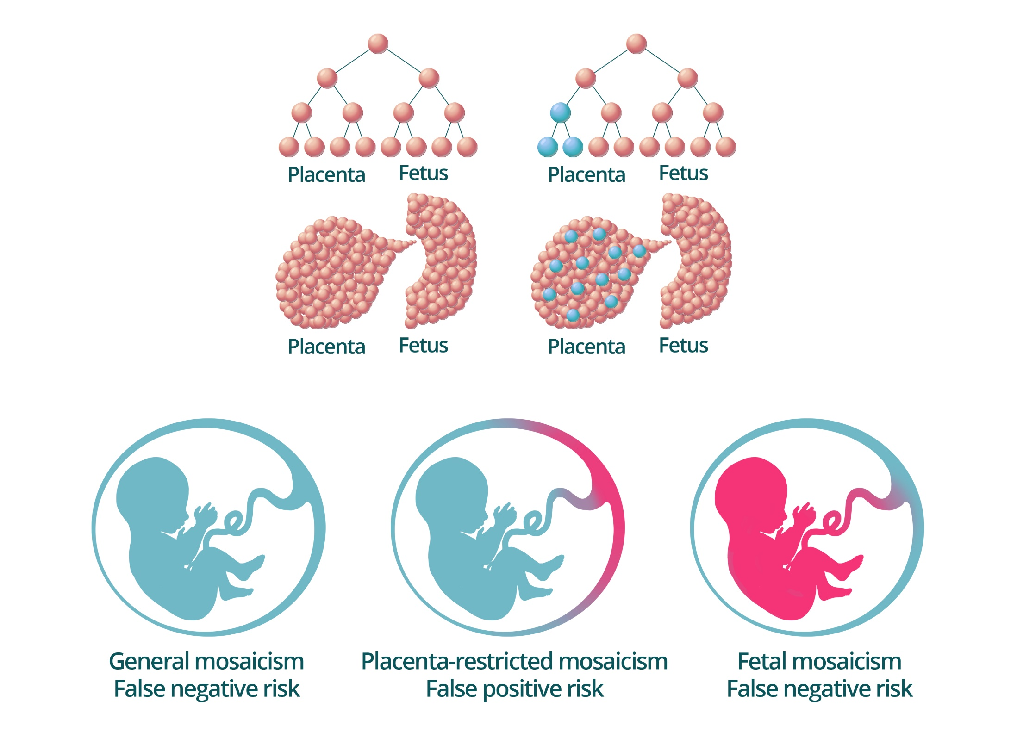
42 - Mosaic confined to the placenta
Notes:
Mots clés : Mosaïque Placenta Fœtus
Avatar fœtus 1
Garder les deux couleurs différentes fœtus/placenta : atteint/non atteint
Gris des fœtus = couleur « non atteint »
Violet des fœtus et bleu des cellules = couleur « atteint »
Enlever la légende en haut à droite
FN = faux négatif
FP = faux positif

Slide 43
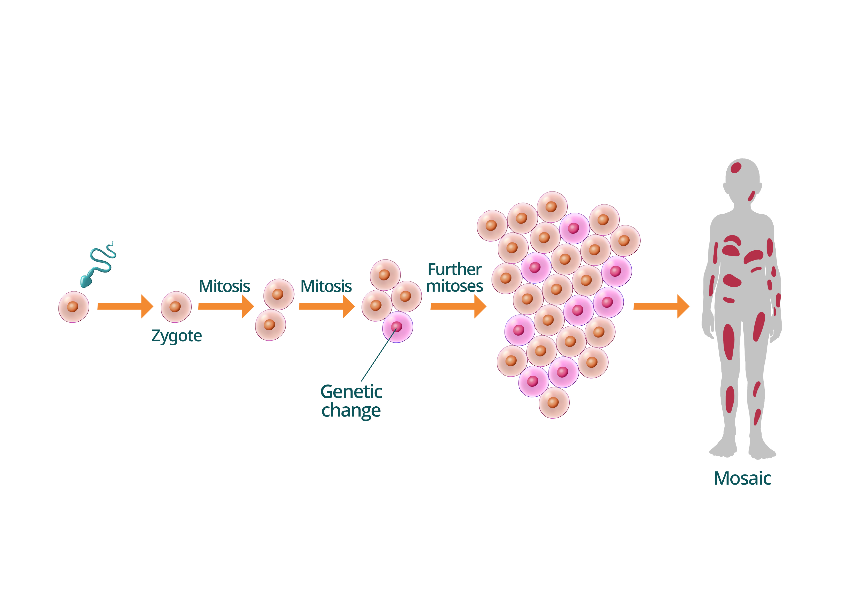
43 - Somatic mosaic
Notes:
Mots clés : Mosaïque Somatique
Cellule 1
Spermatozoïde 1
Garder deux couleurs
Saumon = couleur « non atteint »
Marron = couleur « atteint »

Slide 44
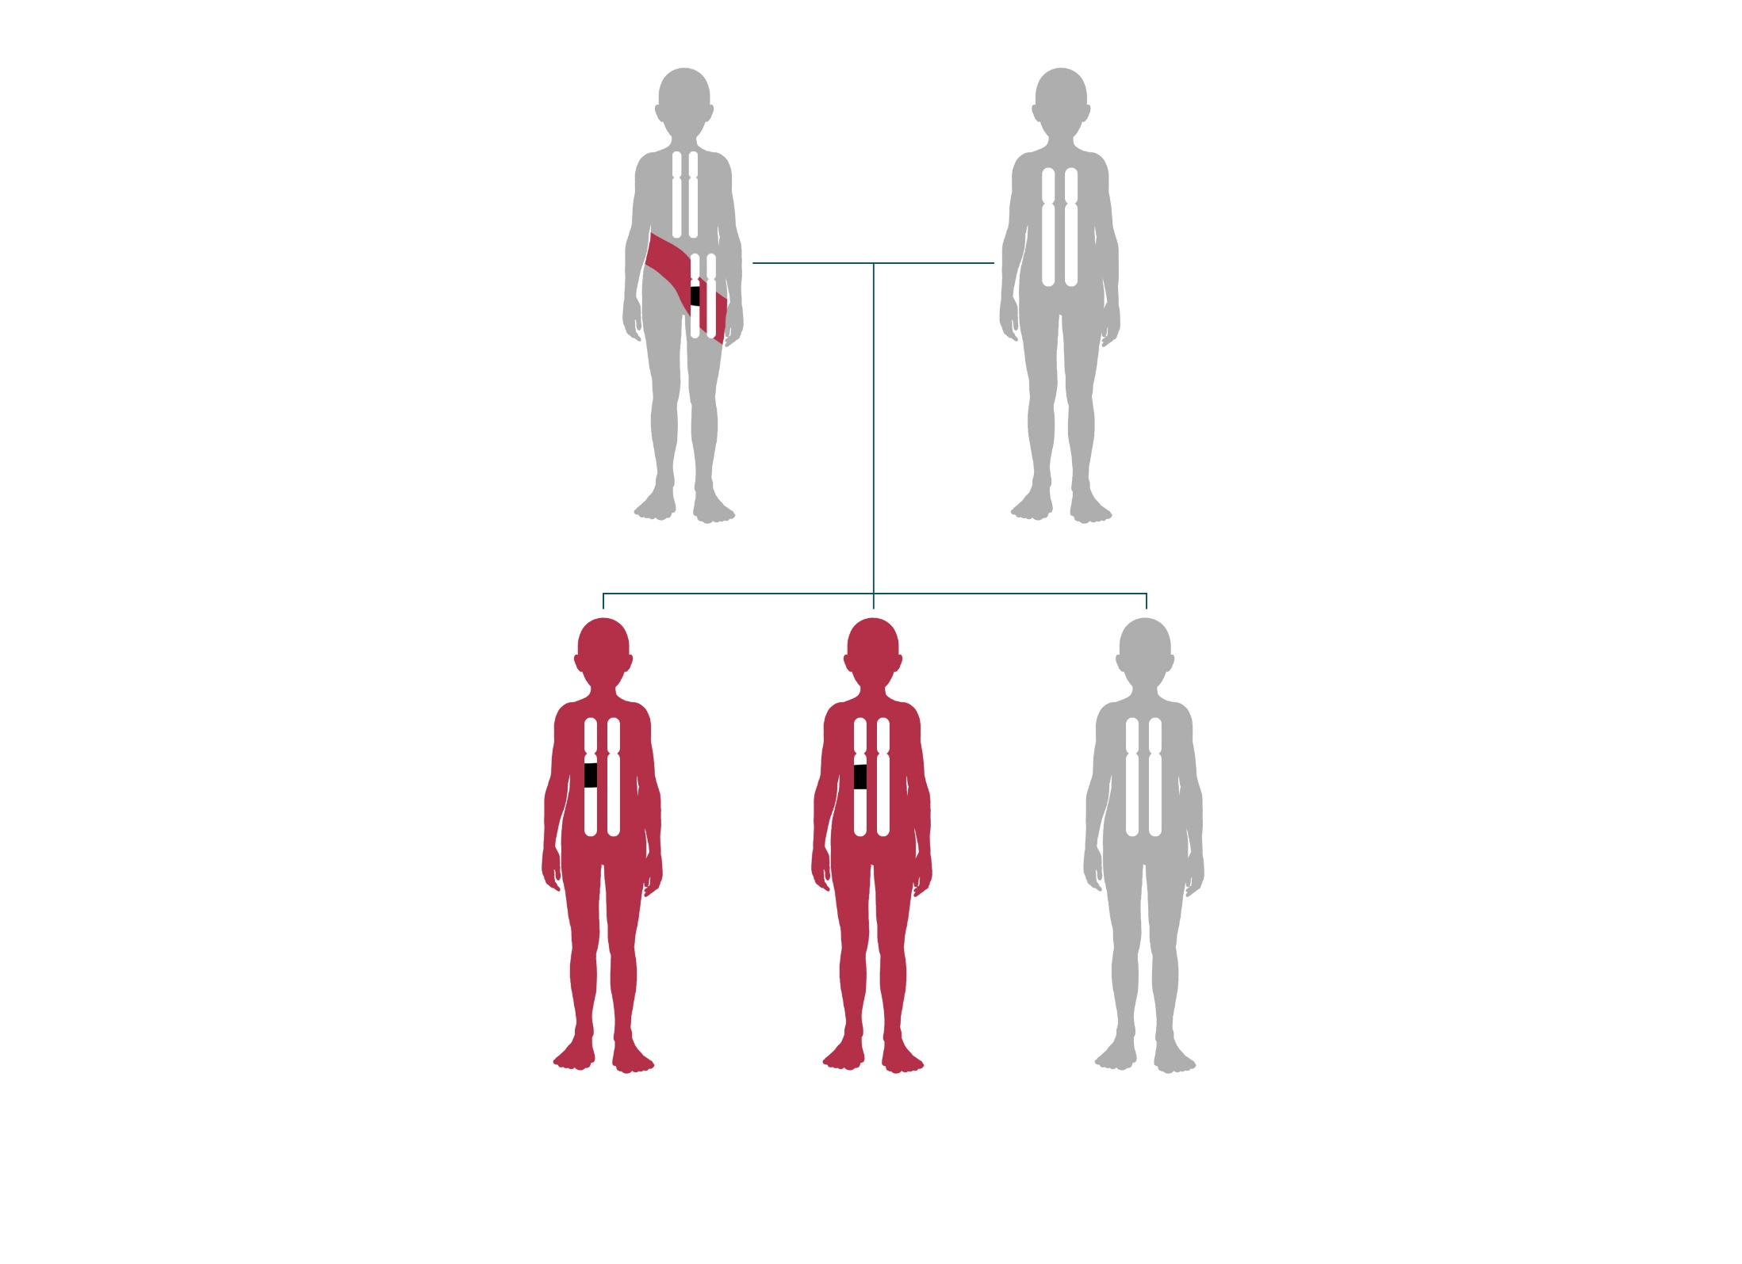
45 - Germline mosaic
Notes:
Mots clés : Mosaïque Germinale
Avatar 1 pour l’homme adulte
Avatar 2 pour la femme adulte
Avatar 4 pour les 3 enfants
Garder les couleurs bleu = couleur « non atteint »
Vert = couleur « atteint »
Bien faire sur l’avatar 1 les deux couleurs
Utiliser chromosome 1 pour les bâtons, garder les croix

Slide 45
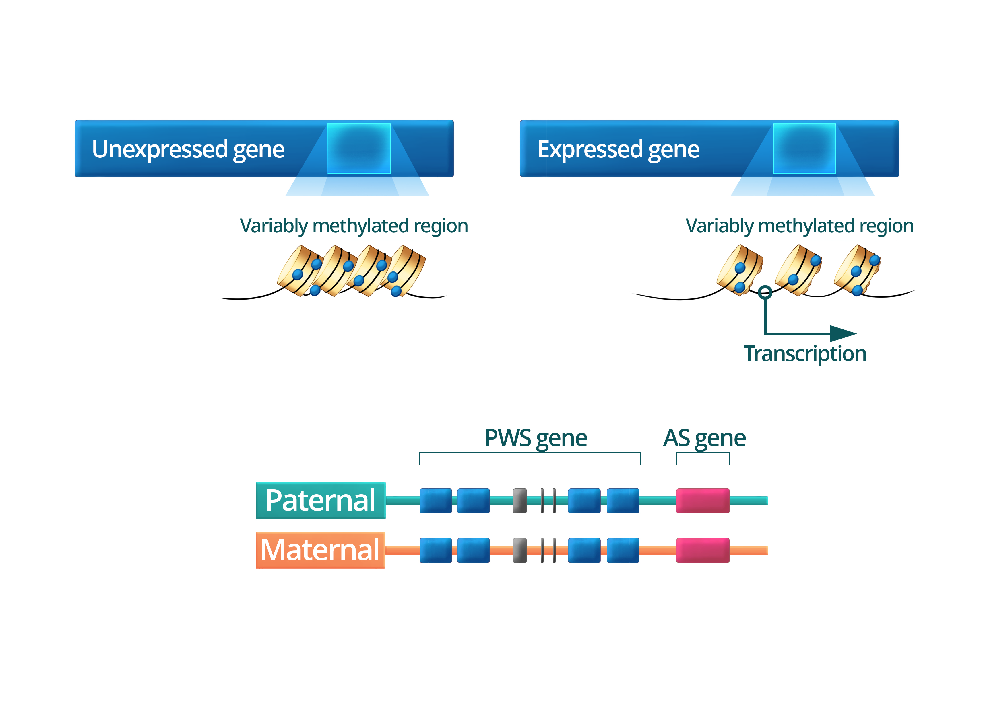
46 - Parental imprint
Notes:
Mots clés : Empreinte Parental Expression

Slide 46
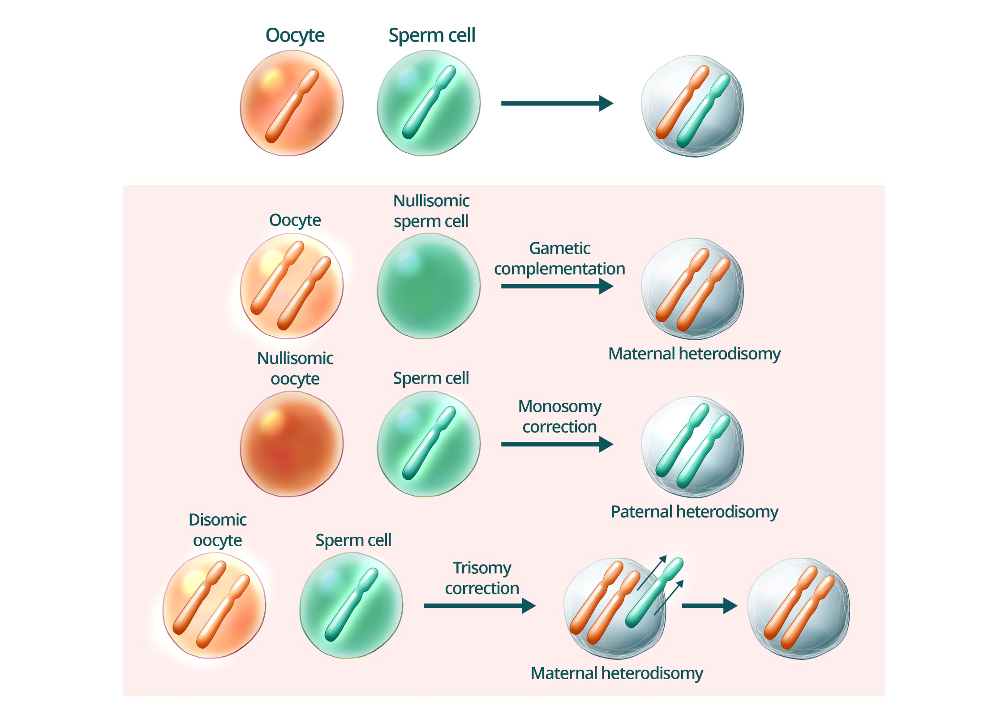
47 - Uniparental disomy
Notes:
Mots clés : Disomie Uniparentale dup
Spermatozoide 1
Ovocyte 1
Chromosome 1
Garde la différence de couleur : rouge = couleur femme et bleu = couleur homme
Garder une différenciation entre l’exemple du haut et les trois autres

Slide 47
48 - Prader Willi syndrome
Notes:
Mots clés : Prader Willi dup Disomie

Slide 48
48 - Angelman syndrome
Notes:
Mots clés : Prader Willi dup Disomie

Slide 49
50 - Monogenic/multifactorial inheritance
Notes:
Mots clés : Monogénique Polygénique Multifactoriel Environnement
Chrosomome 3 à utiliser

Slide 50
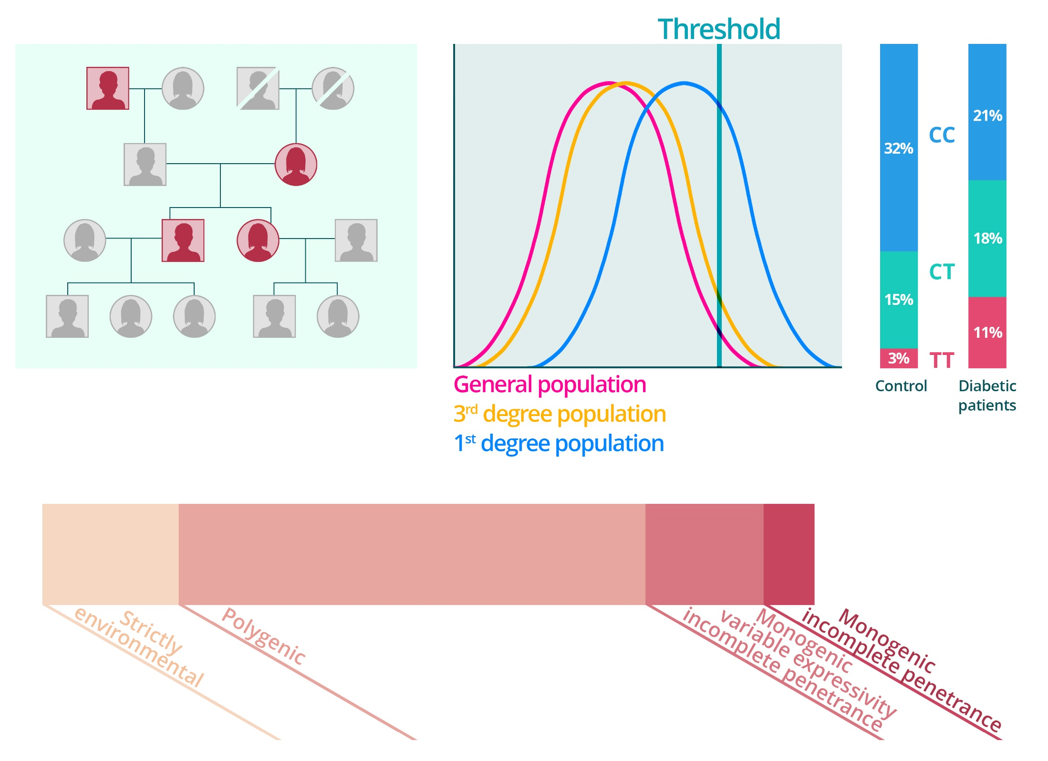
51 - Common diseases
Notes:
Mots clés : Monogénique Polygénique Environnement
Dans l’arbre généalogique garder une différence de couleur pour les blancs : blanc = couleur « atteint »

Slide 51
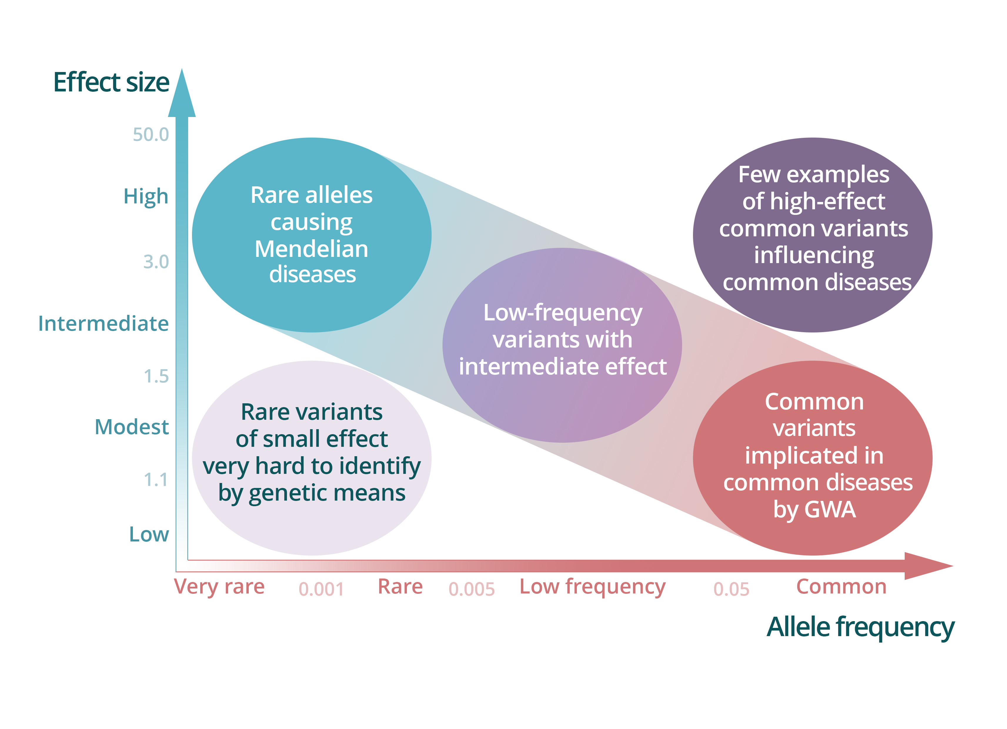
52 - Different types of variation
Notes:
Mots clés : Variation Effet Polymorphisme Fréquence

Slide 52
III - Sampling

Slide 53
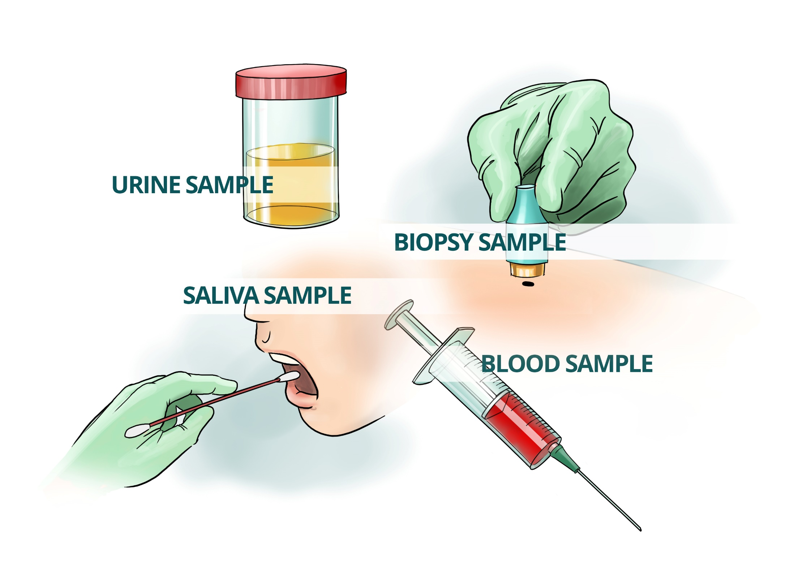
54 - Different types of samples
Notes:
Mots clés : Prise de sang Salive Prélèvement Biopsie Urines
Reprendre les même idées mais attention images peut être pas libre de droit

Slide 54
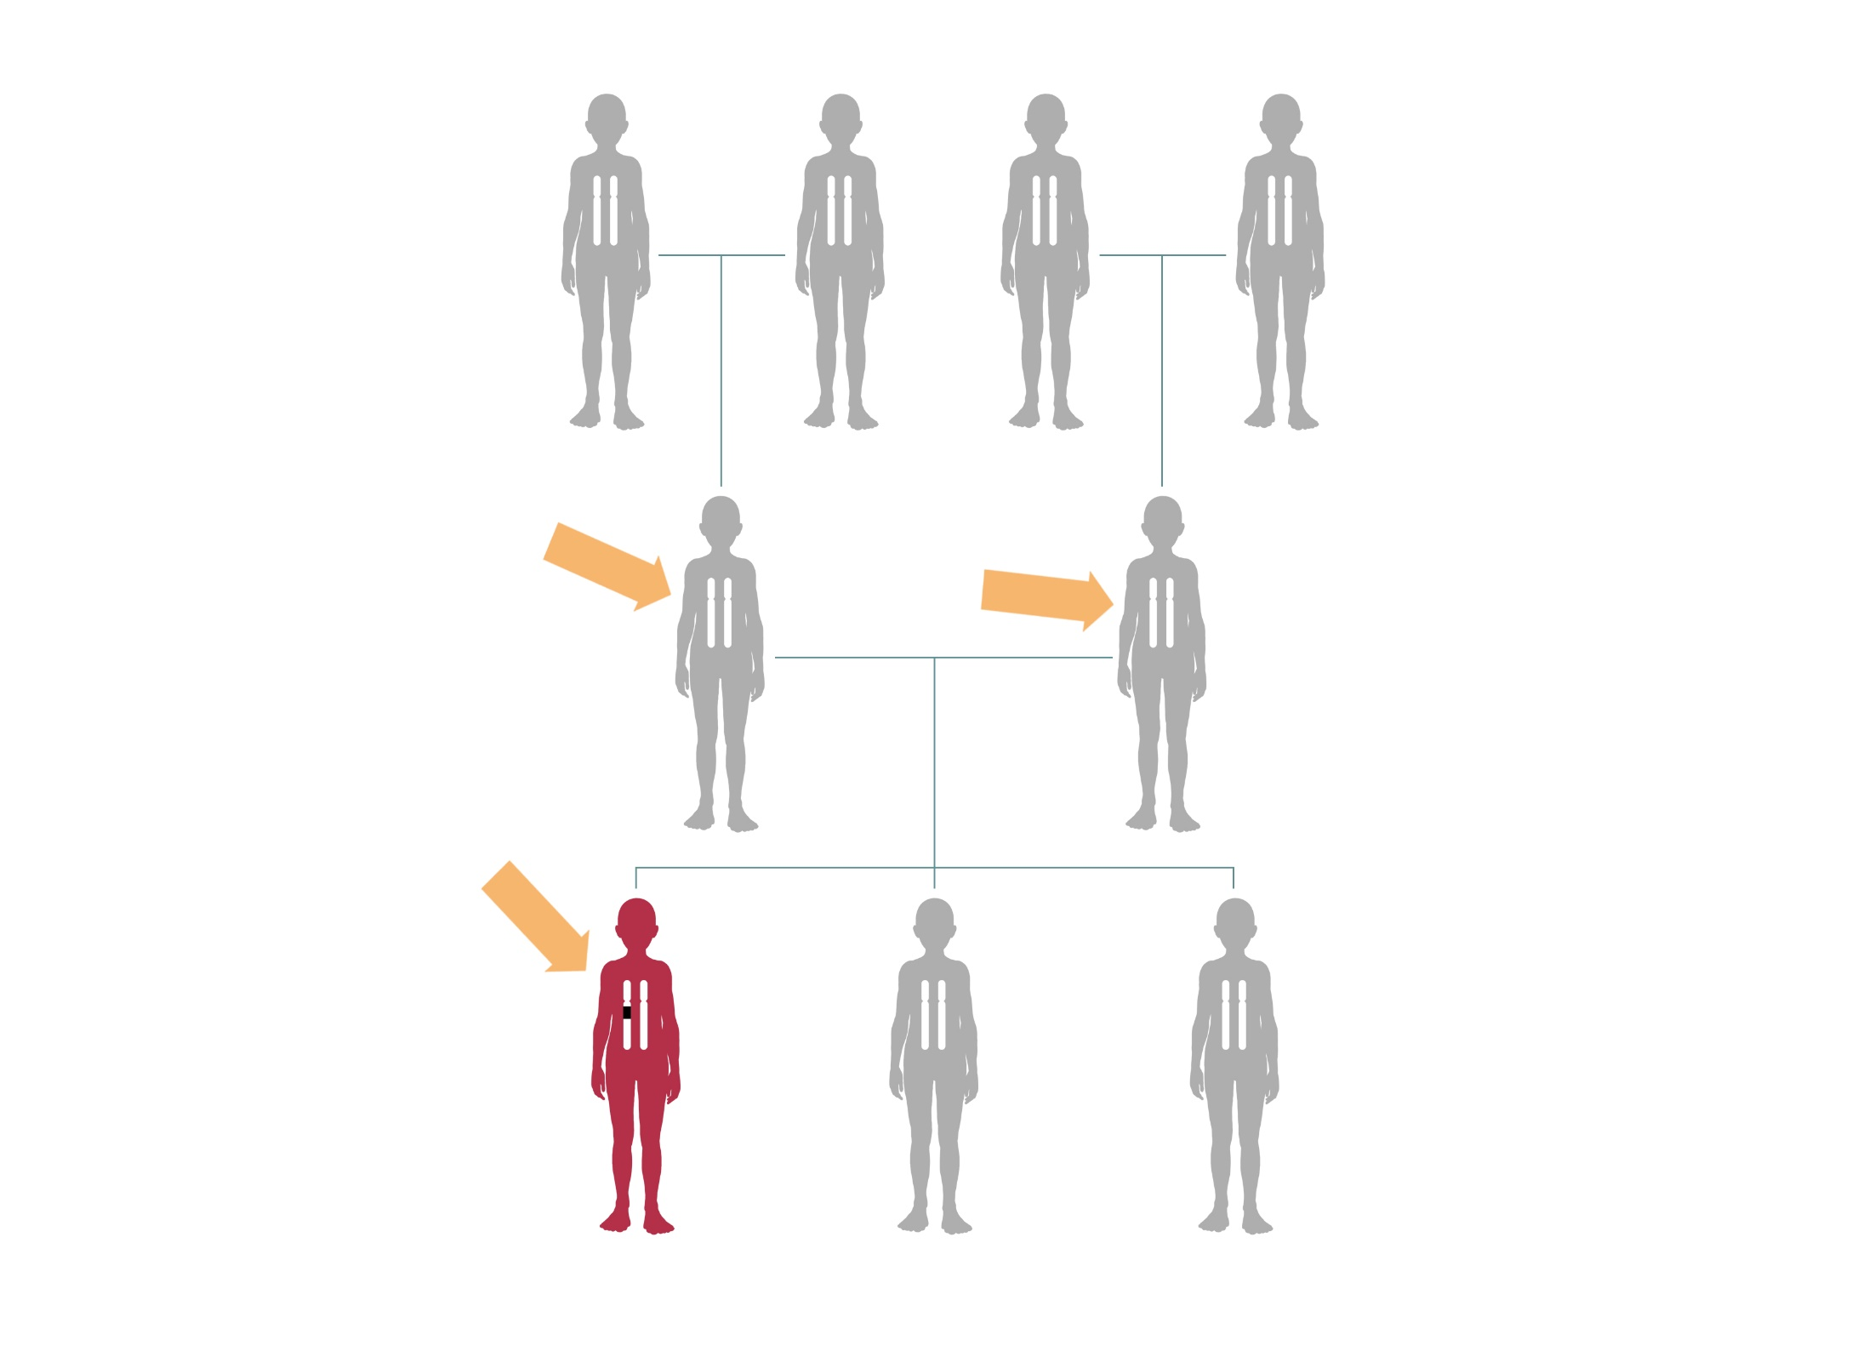
55 - Samples required for rare disease genome sequencing: Trio analysis
Notes:
Mots clés : Prélèvement Trio Exome Génome
Avatar 3 pour tous
Garder les deux couleurs avec bleu = couleur « non atteint » et vert = couleur « atteint »
Utiliser chromosome 1
Garder la croix sur celui en bas à gauche

Slide 55
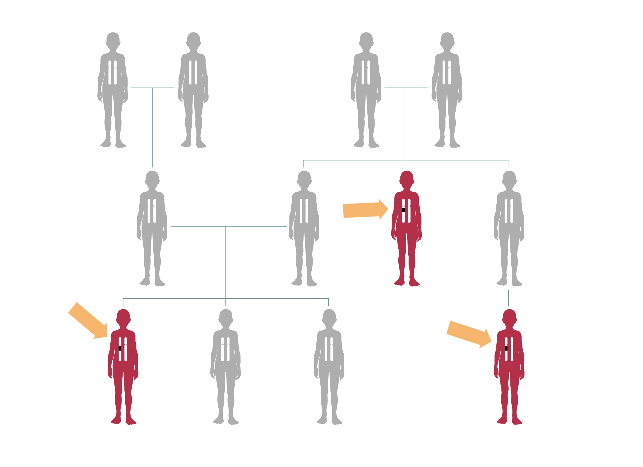
56 - Samples required for genome sequencing rare diseases: family analysis
Notes:
Mots clés : Prélèvement Famille Exome Génome
Avatar 3 pour tous
Garder les deux couleurs avec bleu = couleur « non atteint » et vert = couleur « atteint »
Utiliser chromosome 1
Garder la croix sur ceux qui l’ont

Slide 56
57 – Why not all analyses can be done with blood samples?
Notes:
Mots clés : Cellule Division Spécialisation Pluripotente Totipotente
Même image que 6

Slide 57
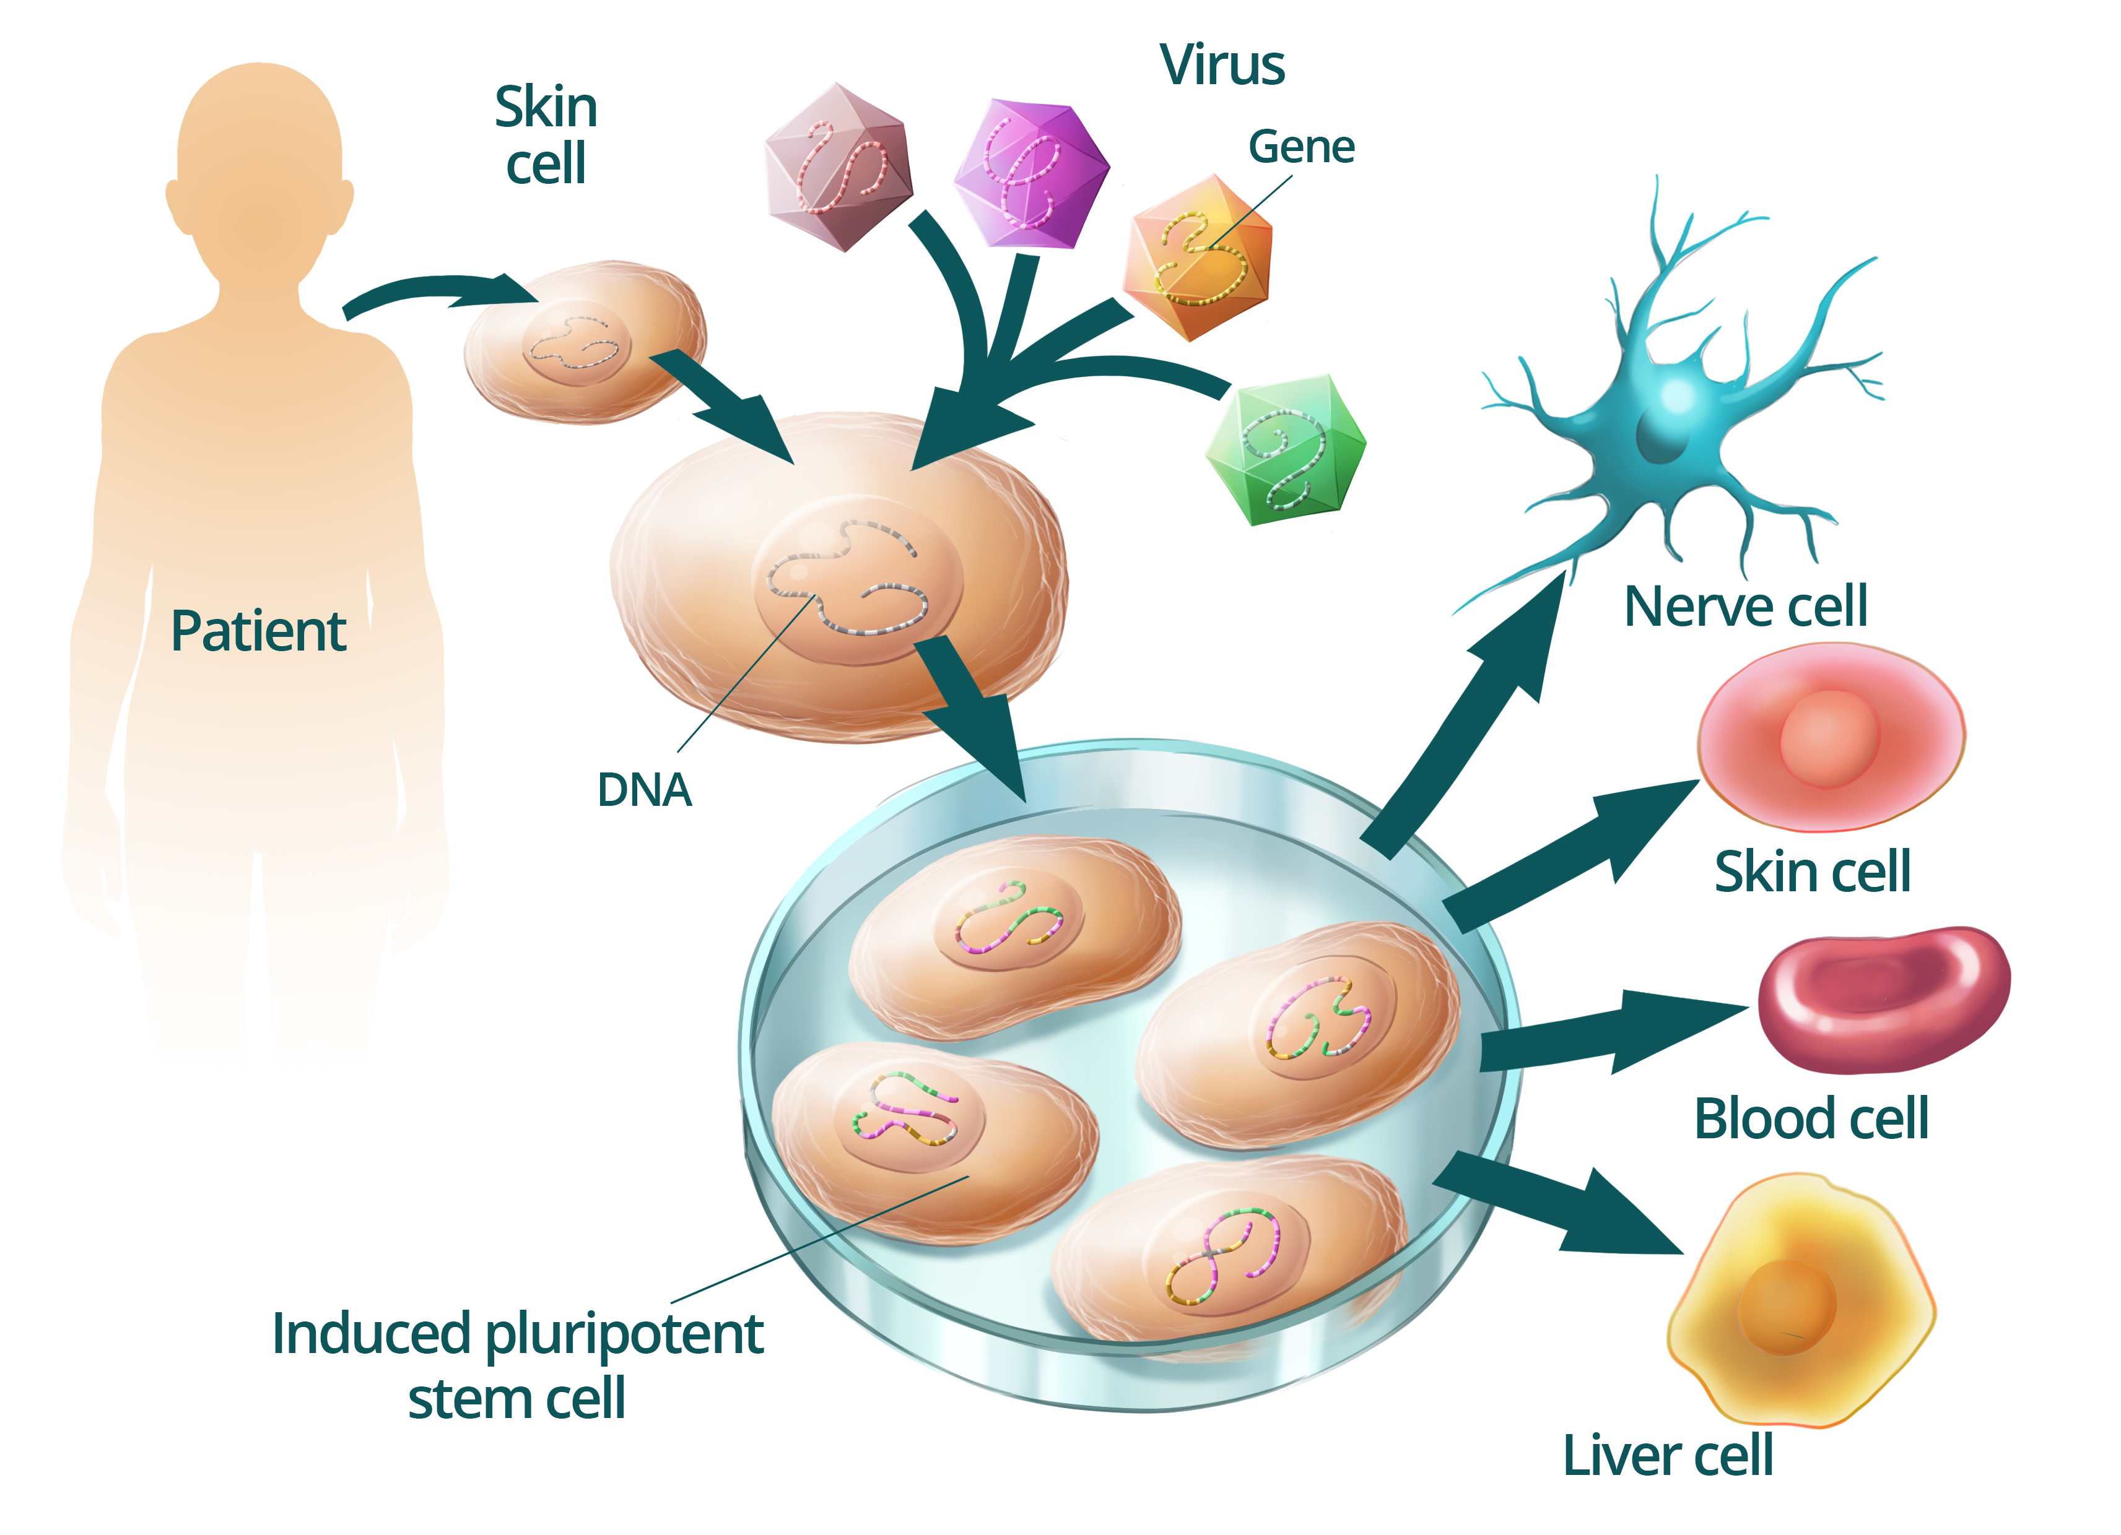
58 - Principle of iPS
Notes:
Mots clés : iPS Cellules souches Différenciation Induction
Cellule 1
Remettre les images des cellules différenciées de la dia 57

Slide 58
IV – Prenatal and preimplantation diagnoses

Slide 59
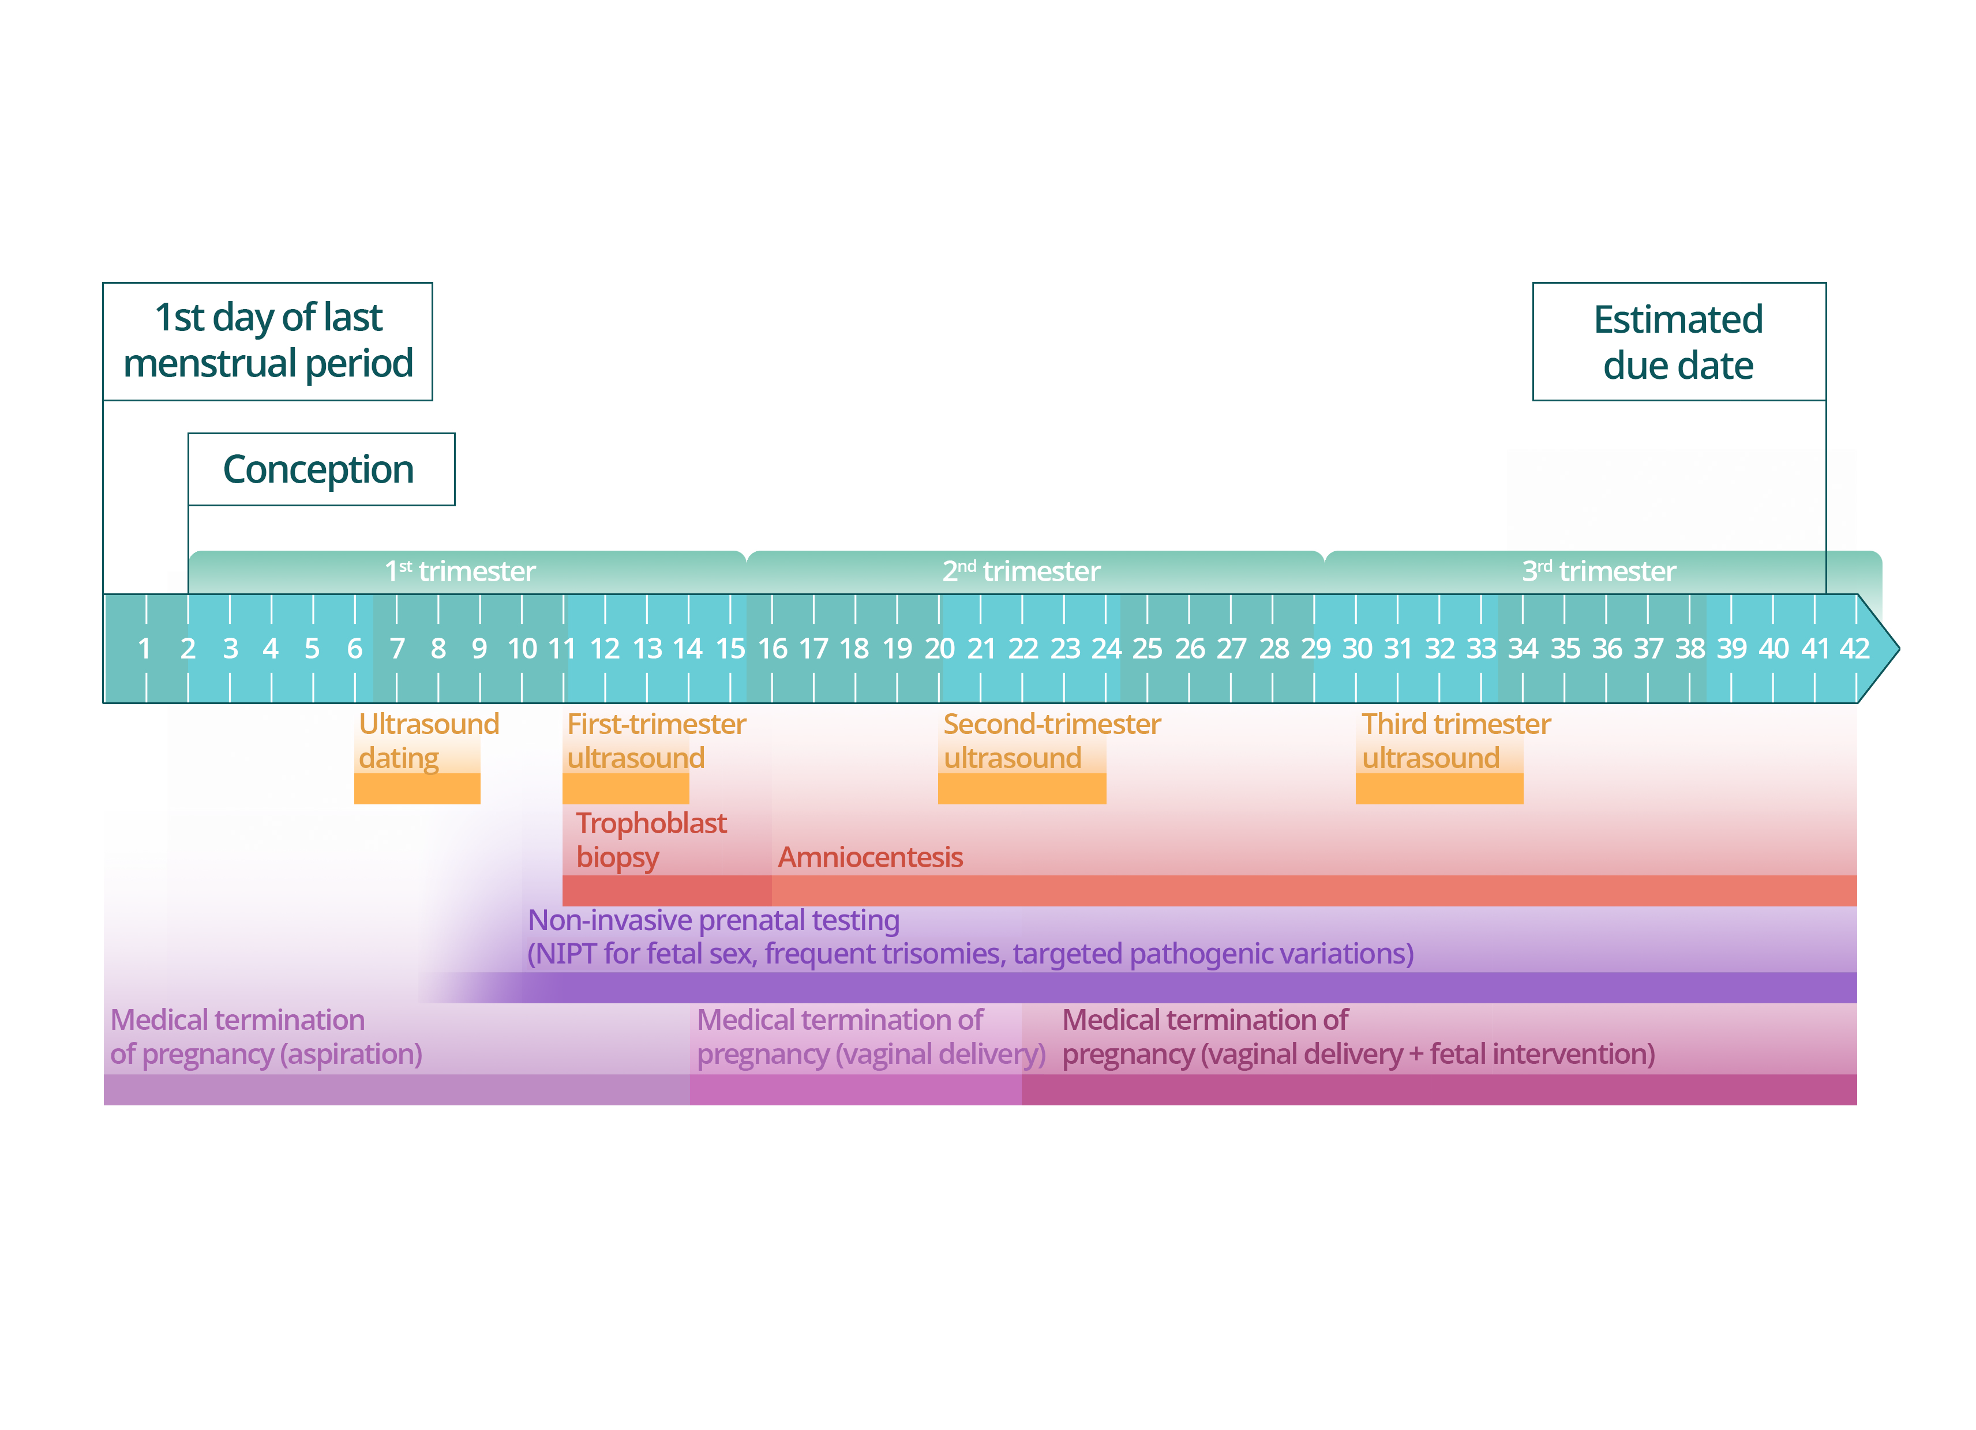
60 - Key periods in fetal development
Notes:
Mots clés : Développement Fœtus Grossesse Frise Prénatal

Slide 60
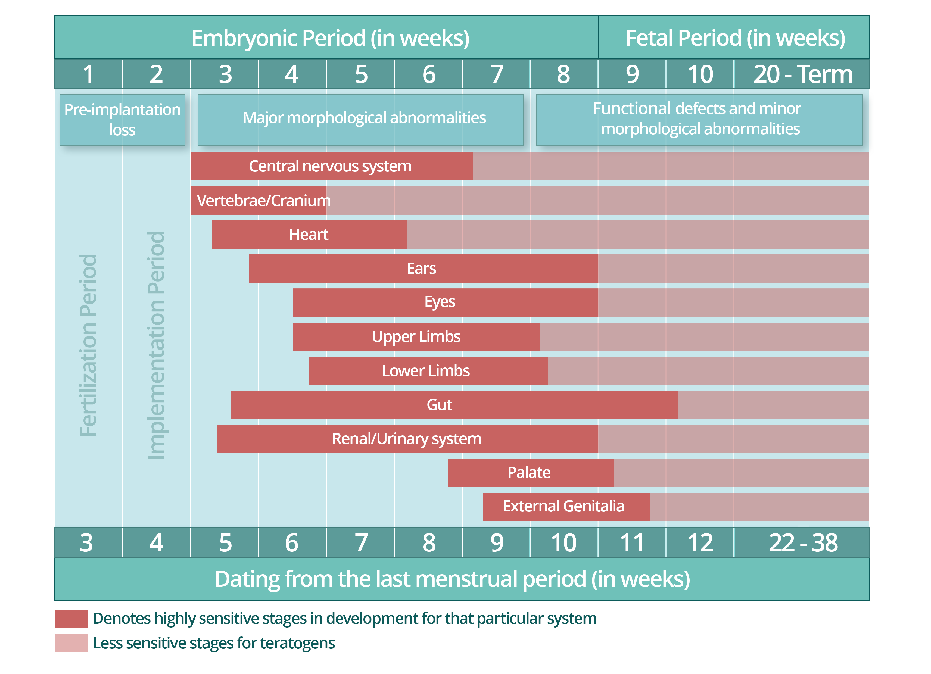
61 - Follow-up timeline
Notes:
Mots clés : Grossesse Frise Echographie Prénatal Terme

Slide 61
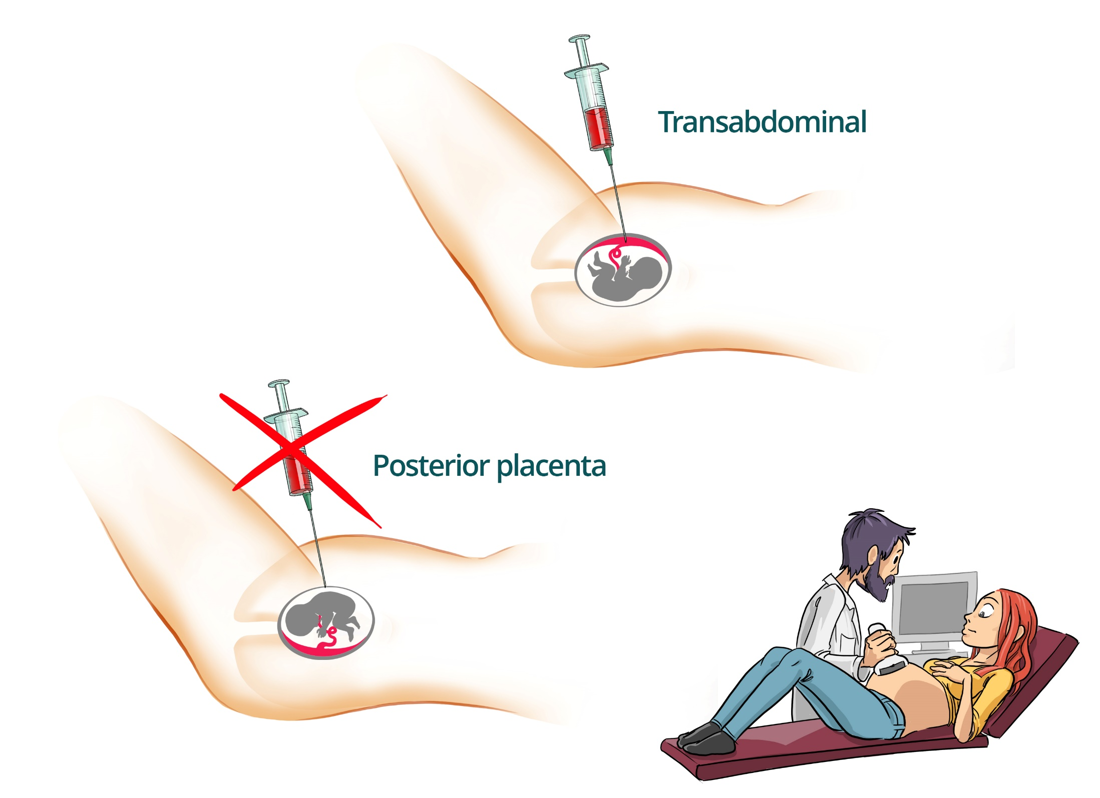
62 - Trophoblast biopsy
Notes:
Mots clés : Biopsie Prélèvement Trophoblaste BT Prénatal Villosités choriales Placenta
Avatar fœtus 1

Slide 62
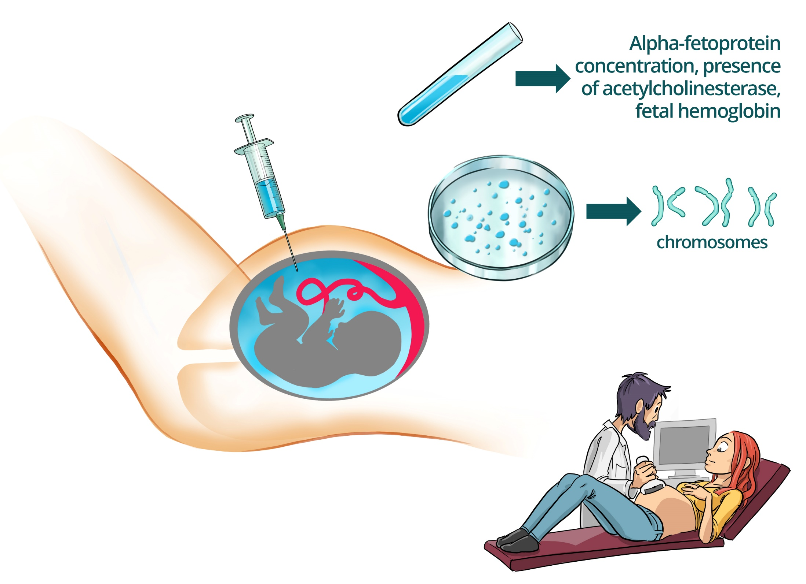
63 - Amniocentesis
Notes:
Mots clés : Amniocentèse Liquide amniotique LA Prénatal Prélèvement
Avatar fœtus 1
Chromosome 2

Slide 63
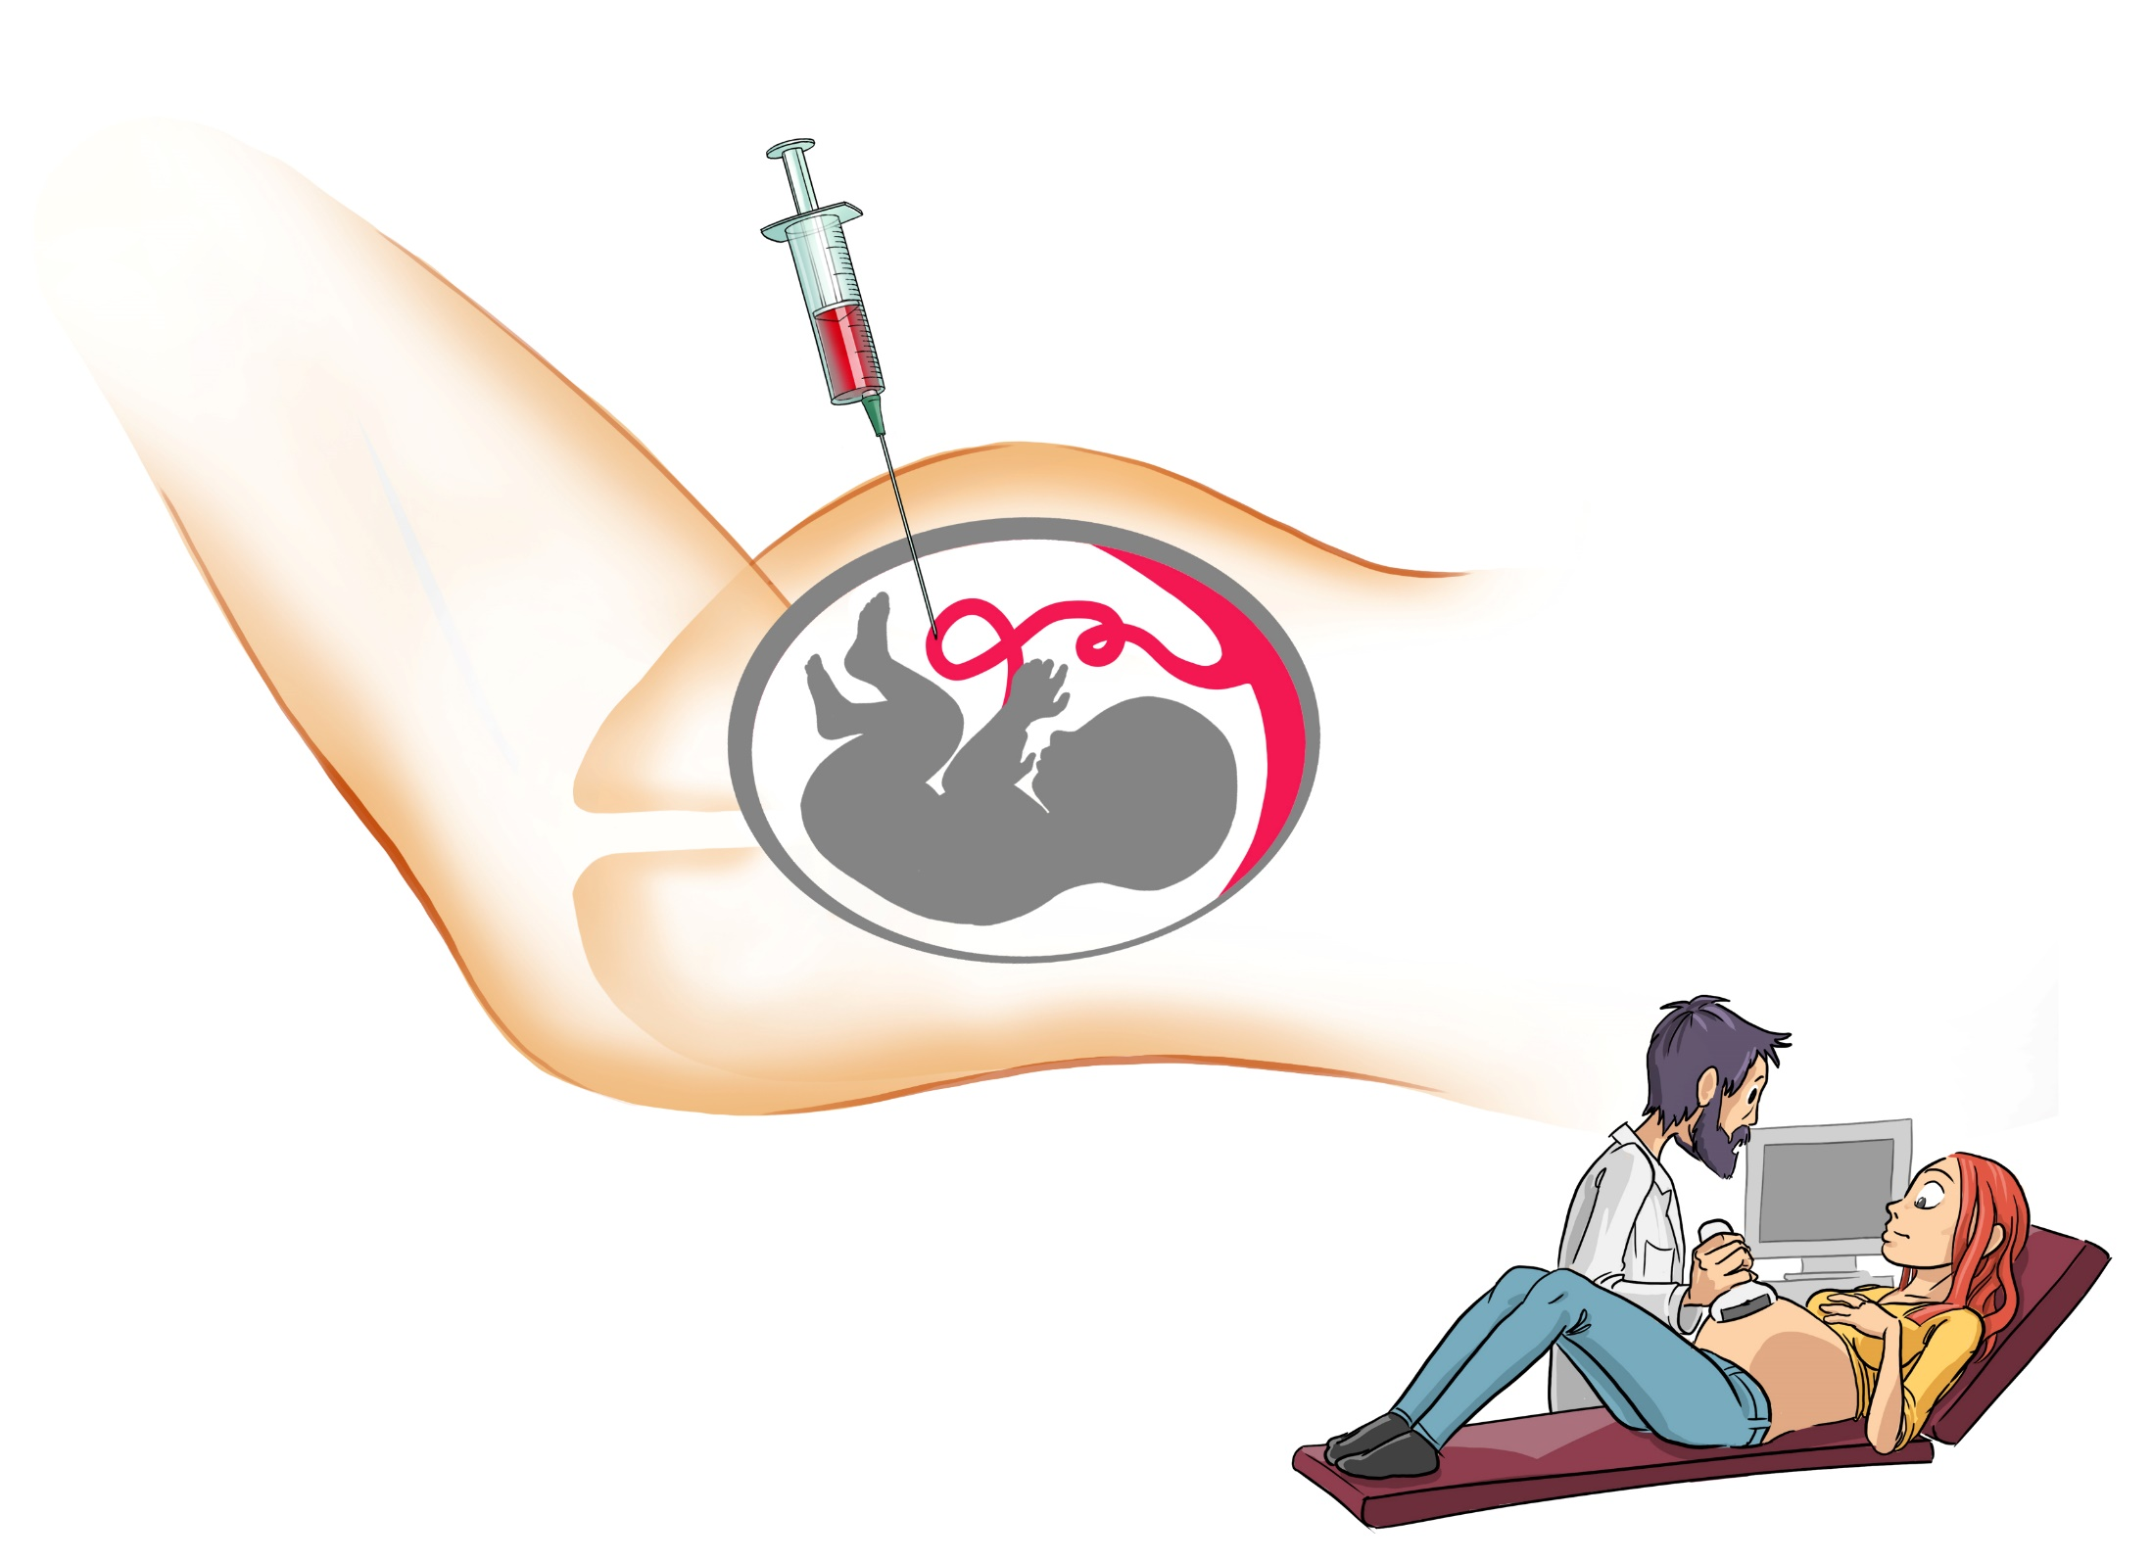
64 - Fetal blood puncture
Notes:
Mots clés : Sang Fœtal Ponction PSF Prénatal Cordon Prélèvement
Avatar fœtus 1

Slide 64
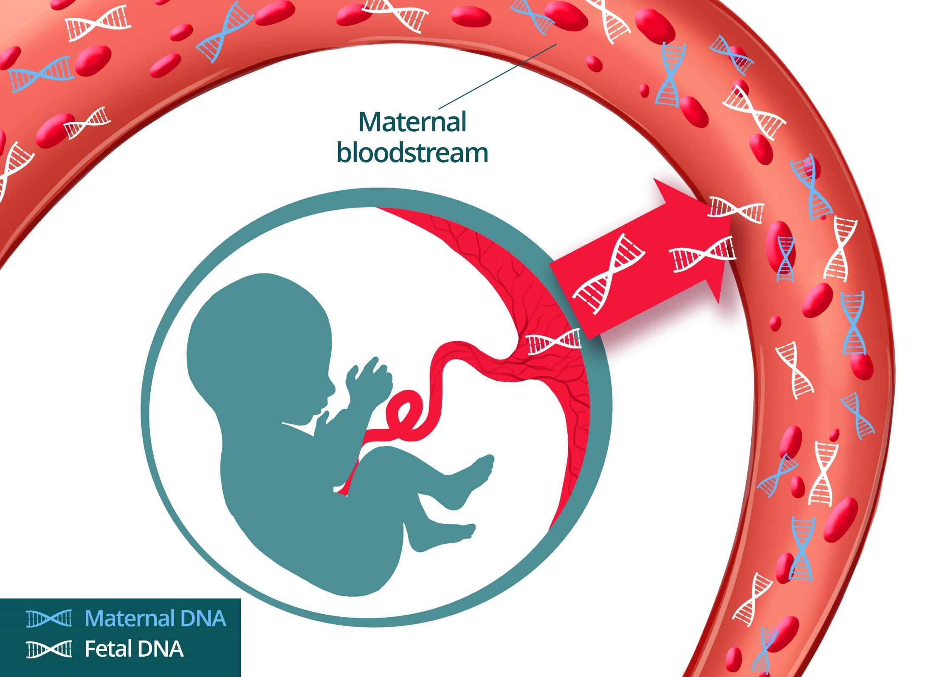
65 - Non-invasive prenatal diagnosis/screening
Notes:
Mots clés : DPNI ADN circulant Prénatal Sang maternel
Avatar fœtus 1

Slide 65
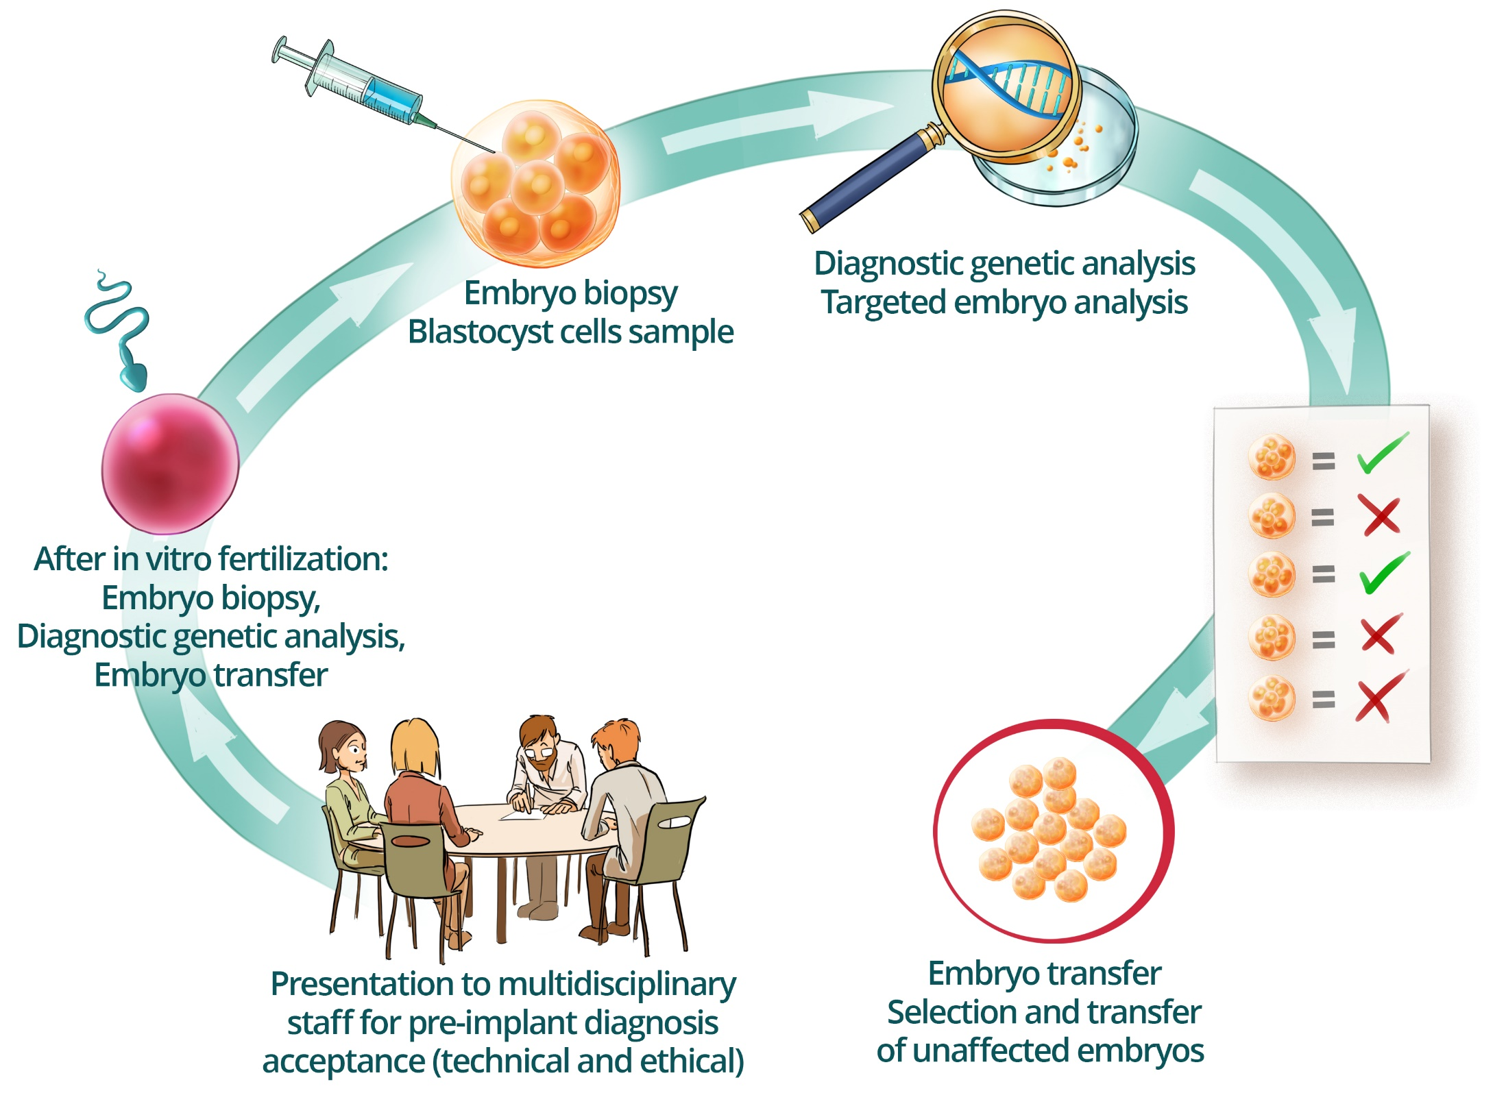
66 - Preimplantation diagnosis
Notes:
Mots clés : DPI Préimplantatoire Parcours Embryon
Spermatozoide 1
Ovocyte 2

Slide 66
67 – Direct and exclusion preimplantation diagnoses
Notes:
Mots clés : SPI Indirect Exclusion Direct
Chromosome 1
Bien garder les couleurs différentes sans utiliser le code couleur « atteint » « non atteint »
Bien garder la croix

Slide 67
69 – Twins
Notes:
Mots clés : Grossesse gemellaire bichoriale Monochoriale Biamniotique Monoamiotique Jumeau
Avatar fœtus 1

Slide 68
V – Genetic diagnostic technologies

Slide 69
71 - Technological developments

Slide 70
72 - From chromosome to DNA

Slide 71
73 - Different types of FISH

Slide 72
74 – Array-CGH or chromosomal analysis by DNA microarray

Slide 73
75 - A film to explain high-throughput sequencing

Slide 74
76 - Visualization of variants

Slide 75
77 - Principle of exome sequencing

Slide 76
78 - Exome: bioinformatic data analysis
Notes:
Mots clés : Analyse Bioinformatique, Exome, Variations, Interprétation

Slide 77
79 – Génome analysis

Slide 78
80 - Structural anomalies detected by genome
Notes:
Mots clés : Anomalie de structure, Génome, Chromotrypsis
Image à fournir

Slide 79
81 - Differents Omics
Notes:
Mots clés : Omics, Multiomics, RNAseq, Epigénétique, Protéome

Slide 80
82 - The epigenome

Slide 81
83 - Integrated analyses
Notes:
Mots clés : Analyses intégrées, WGS, RNAseq, OMICs, combinaison, technique
Exon 1
Intron 1

Slide 82
84 - Advantages and disadvantages of different sequencing technologies
Notes:
Mots clés : séquençage, techniques, avantages, inconvénients, OMICS

Slide 83
85 - Advantages and disadvantages of different sequencing techniques
Notes:
Mots clés : Avantages, Inconvénients, Comparaison, Panel, NGS, SHD, Tableau

Slide 84
VI - Genetic
variations

Slide 85
87 - Mechanism of occurrence of trisomy or monosomy
Notes:
Mots clés : Méiose, Trisomie, Monosomie, non disjonction
Pour schéma de gauche reprendre dia 14 « méiose »
Pour schéma de droite : reprendre même modèle en adaptant le nombre de chromosomes

Slide 86
Non disjonction
88 - Karyotype with free trisomy 21
Notes:
Mots clés : Caryotype, Trisomie ,21, Libre, T21
Caryotype 1 en rajoutant un chromosome 21,
Encadrement à laisser

Slide 87
Non disjonction
89 - Karyotype with trisomy 21 by Robertsonian translocation
Notes:
Mots clés : Caryotype, Trisomie, 21, Translocation, robertsonnienne, T21
A fournir

Slide 88
Non disjonction
90 - Karyotype with free trisomy 18
Notes:
Mots clés : Caryotype, Trisome ,18, Libre, T18
Caryotype 1 avec un chromosome 18 à rajouter en +
Encadrement à garder

Slide 89
Non disjonction
91 - Karyotype with free trisomy 13
Notes:
Mots clés : Caryotype, Trisome ,13, Libre, T13
Caryotype 1 avec un chromosome 13 à rajouter en +
Encadrement à mettre autour des 3 chromosomes 13

Slide 90
Non disjonction
92 - Karyotype with monosomy X: Turner syndrome
Notes:
Mots clés : Caryotype ; Monosomie ; X ; Turner ; 45X
Caryotype 1 sans le Y
Garder cadre autour du X

Slide 91
Non disjonction
93 - Klinefelter syndrome karyotype
Notes:
Mots clés : Caryotype, Klinefelter, 47 XXY, XXY
Caryotype 1 en rajoutant un chromosome X
Rajouter encadrement autour des deux X et du Y

Slide 92
94 - Reciprocal translocations
Notes:
Mots clés : Translocation, Réciproque Chromosome Variation de structure
Chromosome 1
Pas besoin de garder les silhouettes humaines

Slide 93
95 - Karyotype with reciprocal translocation
Notes:
Mots clés : Translocation Réciproque Chromosome Variation de structure Caryotype
A fournir

Slide 94
96 - Robertsonian translocations
Notes:
Mots clés : Translocation Robertsonnienne Chromosome Variation de structure
Chromosome 1
Pas de besoin des silhouettes humaines

Slide 95
97 - Karyotype with Robertsonian translocation
Notes:
Mots clés : Translocation Robertsonnienne Chromosome Variation de structure Caryotype
A fournir

Slide 96
98 - Pericentric inversion
Notes:
Mots clés : Inversion Péricentrique Chromosome Variation de structure Caryotype
Chromosome 1
Image de caryotype à fournir

Slide 97
99 - Paracentric inversion
Notes:
Mots clés : Inversion Paracentrique Chromosome Variation de structure Caryotype
Chromosome 1
Image de caryotype à fournir

Slide 98
100 - Ring chromosome
Notes:
Mots clés : Anneau Chromosome Variation de structure Caryotype
Chromosome 1
Image de caryotype à fournir

Slide 99
101 - DNA copy number variations
Notes:
Mots clés : Copie Variation CNV Délétion Duplication
Chromosome 3

Slide 100
102 - The genome: a 3-in-1 examination

Slide 101
103 - Variation classification
Notes:
Mots clés : Variation Classification Interprétation VSI

Slide 102
104 - The different types of gene variation
Notes:
Mots clés : Variation Génique Insertion Délétion

Slide 103
105 - The different types of gene variation: Sanger sequencing
Notes:
Mots clés : Variation Génique Sanger Insertion Substitution
A refaire avec design de sanger 1 et sanger 2
Mettre une séparation entre les deux schémas de gauche et les deux de droites

Slide 104
106 – Missense variant
Notes:
Mots clés : Variation Faux –sens Ponctuelle Codon Schéma
Enlever logo en haut a gauche
Enlever les numéros des codons et des bases
Enlever « codon number » et « base number »
Remplacer unaltered par non altéré
Remplacer altered par alétré
Faire pareil pour les 3 diapos suivantes

Slide 105
107 - Variant leading to the occurrence of a premature stop codon
Notes:
Mots clés : Variation Stop Troncante Codon Schéma

Slide 106
108 - Non-sense variant
Notes:
Mots clés : Variation Non-sens troncante Codon Schéma

Slide 107
109 - In-phase deletion
Notes:
Mots clés : Variation Délétion Phase Codon Schéma

Slide 108
110 – Splice variant
Notes:
Mots clés : Variation Epissage Transcription ARN Schéma
Exon 1
Intron 1

Slide 109
111 - Polyglutamine expansion
Notes:
Mots clés : Variation Expansion Polyglutamine Schéma
Protéine 1
En légende : « triplet repeat » = « répétition de triplets »
Légende du bas « protein ,,, » = « protéine avec Expansion de polyglutamine entrainant un gain de fonction »

Slide 110
112 - Pre-mutations / complete mutations
Notes:
Mots clés : Prémutation Mutation Complète Expansion Nucléotides

Slide 111
113 - Pre-mutations / complete mutations
Notes:
Mots clés : Prémutation Mutation Complète X Fragile Expansion

Slide 112
114 - Transmission of Fragile X syndrome
Notes:
Mots clés : X Fragile Transmission Arbre Prémuté Muté
Reprendre en rouge la couleur qui a été définie pour le pathologique/malade
Mettre cette même couleur en plus claire pour ceux qui sont rouge clair

Slide 113
115.1 - Somatic mosaic in cancer
Notes:
Mots clés : Mosaïque Somatique Cancer
Ovocyte 2
Cellule cancéreuse 1

Slide 114
115.2 - Mechanisms of tumor formation

Slide 115
VII - Genomic research strategies

Slide 116
116 - Strategies for identifying new genes
Notes:
Mots clés : Identification gène Recherche Stratégie Autosomique Récessif
Reprendre en violet la couleur qui a été définie pour le pathologique/malade
Sur arbre à droite insister sur double barre entre le rond et le carré qui ont le point au centre

Slide 117
117 - Strategies for identifying new genes
Notes:
Mots clés : Identification gène Recherche Stratégie Lié à L’X
idem

Slide 118
118 - Strategies for identifying new genes
Notes:
Mots clés : Identification gène Recherche Stratégie Autosomique dominant
idem

Slide 119
119 - Strategies for identifying new genes
Notes:
Mots clés : Identification gène Recherche Stratégie Mosaïque
Cellule 1
Garder code couleur atteint/non atteint

Slide 120
120 - Further investigations in case of diagnostic impasse
Notes:
Mots clés : Impasse diagnostique Optimisation Stratégie Bioinformatique Réanalyse

Slide 121
121 – International data sharing
Notes:
Mots clés : Partage de données International Identification de gènes

Slide 122
122 - Pathophysiological studies
Notes:
Mots clés : Physiopathologie Etudes fonctionnelles Laboratoire Biologie
A fournir

Slide 123
VIII- Developmental anomalies

Slide 124
124 – Intellectual disability
Notes:
Mots clés : Déficience intellectuelle Fréquence Cause

Slide 125
125 - Intellectual disability
Notes:
Mots clés : Déficience intellectuelle Fréquence Cause Population

Slide 126
126 - Intellectual disability
Notes:
Mots clés : Déficience intellectuelle Quotient intellectuel QI

Slide 127
127 – Numerous genes implicated in neurodevelopmental disorders
Notes:
Mots clés : Gènes Hétérogénéité génétique Déficience intellectuelle
A fournir

Slide 128
128 - The main modes of inheritance of developmental abnormalities/ID
Notes:
Mots clés : Mode d'hérédité Déficience intellectuelle Autosomique dominant Autosomique récesssif Lié à l'X
AD= autosomique dominant
AR = autosomique récessive
XR : récessif lié à l’X

Slide 129
129 - The contribution of different sequencing strategies in ID
Notes:
Mots clés : CGH-array Exome Génome Cause Pourcentage
Refaire avec 3 camemberts indépendants, en mettant
12% pour CGH-array,
35% pour séquençage de l’exome en lecture diagnostique, et un pointillé de 15% de plus en lecture recherche
60% pour séquençage du génome

Slide 130
130 - Types of anomalies identified by genome sequencing in developmental anomalies
Notes:
Mots clés : Déficience intellectuelle Génome SNV CNV anomalies de structure

Slide 131
131 - A better understanding of brain malformations
Notes:
Mots clés : Cerveau normal Cerveau pathologique Malformations cérébrales Corpus calleux Anomalies de la gyration

Slide 132
IX- Personalised medicine and therapy

Slide 133
133 - Personalized genomic medicine
Notes:
Mots clés : Médecine personnalisée Traitement Médecine génomique

Slide 134
134 - Personalized genomic medicine
Notes:
Mots clés : Film, Médecine génomique, Plan France médecine génomique, Médecine personnalisée, PFMG
Lien à fournir + QR code
https://youtu.be/rhcWJb1ei10

Slide 135
135 - The France Genomic Medicine Plan
Notes:
Mots clés : Médecine personnalisée Médecine personnalisée Plan France médecine génomique Génome Platformes PFMG
Peut être repris tel quel à fournir en bonne qualité

Slide 136
136 – Gene therapy
Notes:
Mots clés : Thérapie génique Traitement

Slide 137
137 - The impact of pharmacogenetics in pathology
Notes:
Mots clés : Pharmacogénétique Traitement Métaboliseurs Médecine personalisée

Slide 138
138 - Different types of metabolizers
Notes:
Mots clés : Pharmacogénétique Traitement Métaboliseurs Médecine personalisée

Slide 139
X- Organisation of rare diseases

Slide 140
140 - Rare diseases: general information
Notes:
Mots clés : Epidémiologie Fréquence Pourcentage Errance Impasse

Slide 141
141 - Wandering and diagnostic deadlock in rare diseases
Notes:
Mots clés : Errance Impasse Maladies rares Diagnostic
Peut être repris tel quel, a fournir

Slide 142
146 – European Reference Networks
Notes:
Mots clés : Réseaux européens de référence Partage Centres de références
Film + QR code
https://youtu.be/tNdE0z2NoWI

Slide 143
XI- Others

Slide 144
148.1 - Presymptomatic diagnosis
Notes:
Mots clés : DPS Présymptomatique Dépistage Apparenté

Slide 145
148.2 - Presymptomatic diagnosis
Notes:
Mots clés : DPS Présymptomatique Dépistage Apparenté

Slide 146
150 - Additional data from high-throughput sequencing
Notes:
Mots clés : Données Secondaires Incidentale Séquençage Exome NGS
Peut être utilisé tel quel
A fournir

Slide 147
151 - Clinical trials
Notes:
Mots clés : Essais Clinique Phase Recherche Traitement

